Slide 1
P5 Sourcing Manual

Slide 2
1
Επισκόπηση της Διαδικασίας Προμήθευσης
03
2
Διεπαφή Χρήστη
04
3
Έργο Προμήθευσης – Μοναδικός Διαγωνισμός RFI
10
4
Έργο Προμήθευσης - Μοναδικός Διαγωνισμός RFP
48
5
Έργο Προμήθευσης - Mοναδικός Διαγωνισμός Δημοπρασία
140
6
Έργο Προμήθευσης - Mοναδικός Διαγωνισμός Πλειοδοτική Δημοπρασία
196
7
Έργο Προμήθευσης - Mοναδικός Διαγωνισμός Mixed Divestment
249
8
Πλήρες Έργο Προμήθευσης
309

Slide 3
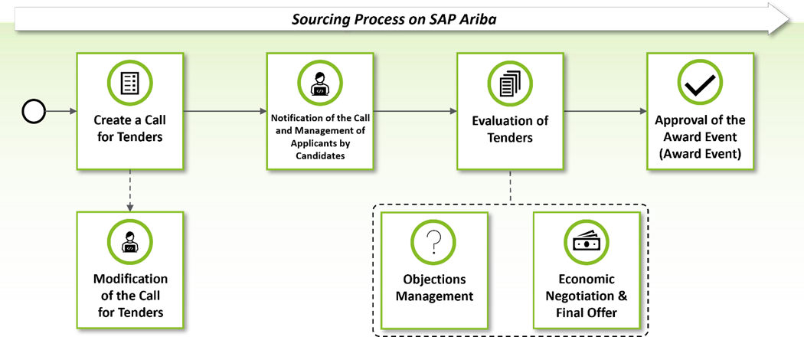
1. Διαδικασία Προμήθευσης
Η διαδικασία προμήθειας (Sourcing) του SAP Ariba επιτρέπει στους οργανισμούς να διαχειρίζονται όλες τις διαδικασίες υποβολής προσφορών. Η διαδικασία αυτή βοηθά στη συλλογή εγγράφων και πληροφοριών που θα χρησιμοποιηθούν από τους αγοραστές για τη μετέπειτα δημιουργία του RFQ (αιτήμα προσφοράς). Όσον αφορά τη διαδικασία προμήθειας της ΔΕΗ, τα στάδια παρουσιάζονται παρακάτω.
Οι εγκεκριμένοι προμηθευτές μπορούν να συμμετέχουν σε ανταγωνιστικές διαδικασίες υποβολής προσφορών στο Ariba, να περιλαμβάνονται σε συμβάσεις και, λόγω του συγχρονισμού με το SAP S/4HANA, να χρησιμοποιούνται σε μεταγενέστερες διαδικασίες εντός του συστήματος S/4 HANA.
Δημιουργία πρόσκλησης υποβολής προσφορών: πρώτη φάση της διαδικασίας Προμήθευσης. Το έργο προμήθειας και ο διαγωνισμός πρέπει να δημιουργηθούν στο SAP Ariba και μόλις ο διαγωνισμός προμήθειας εγκριθεί από τα όργανα έγκρισης, δημοσιεύεται στον προμηθευτή και αρχίζει η περίοδος υποβολής προσφορών.
Τροποποίηση της πρόσκλησης υποβολής προσφορών: προαιρετική διαδικασία. Ο υπεύθυνος του έργου μπορεί να τροποποιήσει το διαγωνισμό πριν από την υποβολή του ή να διαπραγματευτεί τους τεχνικούς όρους κατά το άνοιγμα του τεχνικού φακέλου.
Κοινοποίηση της πρόσκλησης και διαχείριση των αιτήσεων των υποψηφίων: δεύτερη φάση της διαδικασίας, όπου οι προμηθευτές μπορούν να υποβάλουν ερωτήσεις για διευκρινίσεις ή να ζητήσουν παράταση της προθεσμίας υποβολής των προσφορών.
Αξιολόγηση των προσφορών : τρίτη φάση της διαδικασίας. Ξεκινά μετά τη λήξη της προθεσμίας υποβολής των προσφορών.
Διαχείριση αντιρρήσεων: προαιρετική διαδικασία. Οι προμηθευτές μπορούν να υποβάλουν ενστάσεις στην επιτροπή διαγωνισμού για τη διαδικασία αξιολόγησης των προσφορών.
Οικονομική διαπραγμάτευση & τελική προσφορά: προαιρετική διαδικασία. Αποσκοπεί στην επίτευξη βελτιωμένης και βέλτιστης και τελικής προσφοράς (BAFO) από τους προσφέροντες.
Έγκριση ανάθεσης Διαγωνισμού: τέταρτη και τελευταία φάση της διαδικασίας. Αποσκοπεί στην επιλογή του προτιμώμενου πλειοδότη. Μόλις εγκριθεί η ανάθεση, αρχίζει η φάση «Δημιουργία σύμβασης και εγκρίσεις».

Slide 4
2
Διεπαφή χρήστη
2.1
Αρχική σελίδα
2.2
Πώς να προσαρμόσετε τη σελίδα
2.3
Πώς να προσαρμόσετε τις προτιμήσεις των χρηστών

Slide 5
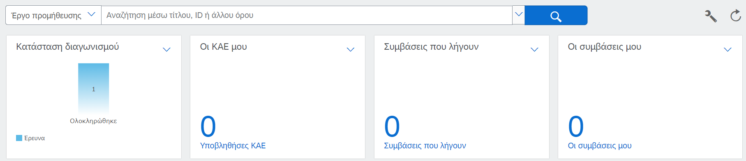
2.1 Αρχική σελίδα
Η αρχική σελίδα του SAP Ariba χωρίζεται σε διάφορες οθόνες, που ονομάζονται καρτέλες. Κάθε καρτέλα εμφανίζει ένα τεταρτημόριο για να παρακολουθεί τις δραστηριότητες κάθε ενότητας.
Τα κύρια στοιχεία που συνθέτουν την αρχική σελίδα είναι:
Τεταρτημόριο: Αρχική σελίδα, Διαχείριση Προμηθευτών και άλλα. Αναφέρονται στα συγκεκριμένα τεταρτημόρια για κάθε ενότητα του SAP Ariba.
Πρόσφατα: Εμφανίζονται τα στοιχεία που άνοιξαν πρόσφατα.
Διαχείριση: Έχετε πρόσβαση (ανάλογα με τα δικαιώματα του προφίλ σας) σε διαρθρωμένα ερωτηματολόγια ή υποδείγματα.
Δημιουργία: Εμφανίζονται τα στοιχεία που μπορούν να δημιουργηθούν, όπως το Έργο Προμήθειας ή το Αίτημα Προμηθευτή.
Κάθε καρτέλα περιέχει:
Γραμμή αναζήτησης: Μέσω φίλτρων και αναζητήσεων με λέξεις-κλειδιά, είναι δυνατή η παρακολούθηση των στοιχείων που θα εμφανιστούν.
Τεταρτημόριο: Εργαλείο για τη διαχείριση καθημερινών δραστηριοτήτων. Το τεταρτημόριο αποτελείται από πολλαπλά στοιχεία, που ονομάζονται Περιεχόμενα (Προσωπικά Έγγραφα, Λειτουργίες που πρέπει να εκτελεστούν...).
Σημείωση: για να αποφύγετε σφάλματα σύνδεσης, μην ανοίγετε το Ariba σε πολλές καρτέλες ή παράθυρα στην ίδια περίοδο λειτουργίας προγράμματος περιήγησης. Κάτι τέτοιο θα οδηγήσει σε σφάλμα, αποτρέποντας την περαιτέρω πλοήγηση.

Slide 6
2
Διεπαφή χρήστη
2.1
Αρχική σελίδα
2.2
Πώς να προσαρμόσετε τη σελίδα
2.3
Πώς να προσαρμόσετε τις προτιμήσεις των χρηστών

Slide 7
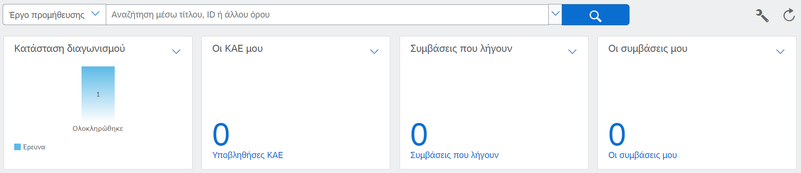
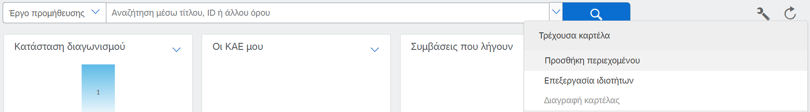
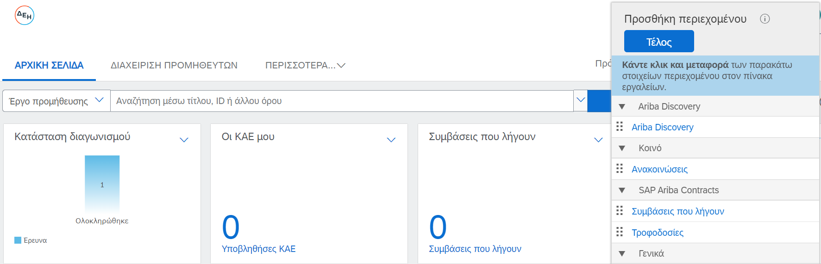
2.2 Πώς να προσαρμόσετε τη σελίδα
1
Μπορείτε να προσαρμόσετε τα περιεχόμενα της σελίδας:
Κάντε κλικ στο κλειδί
Επιλέξτε Προσθήκη περιεχομένου
Επιλέξτε από τη λίστα το περιεχόμενο που θέλετε να εμφανίζεται στο τεταρτημόριο
2
3

Slide 8
2
Διεπαφή χρήστη
2.1
Αρχική σελίδα
2.2
Πώς να προσαρμόσετε τη σελίδα
2.3
Πώς να προσαρμόσετε τις προτιμήσεις των χρηστών

Slide 9
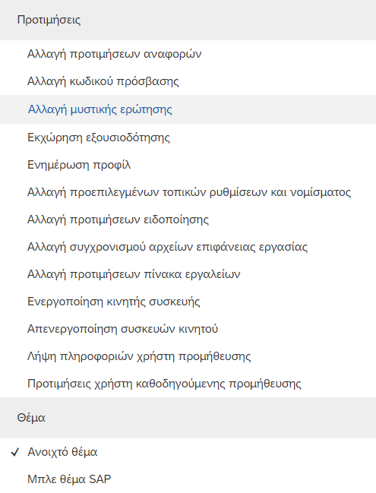
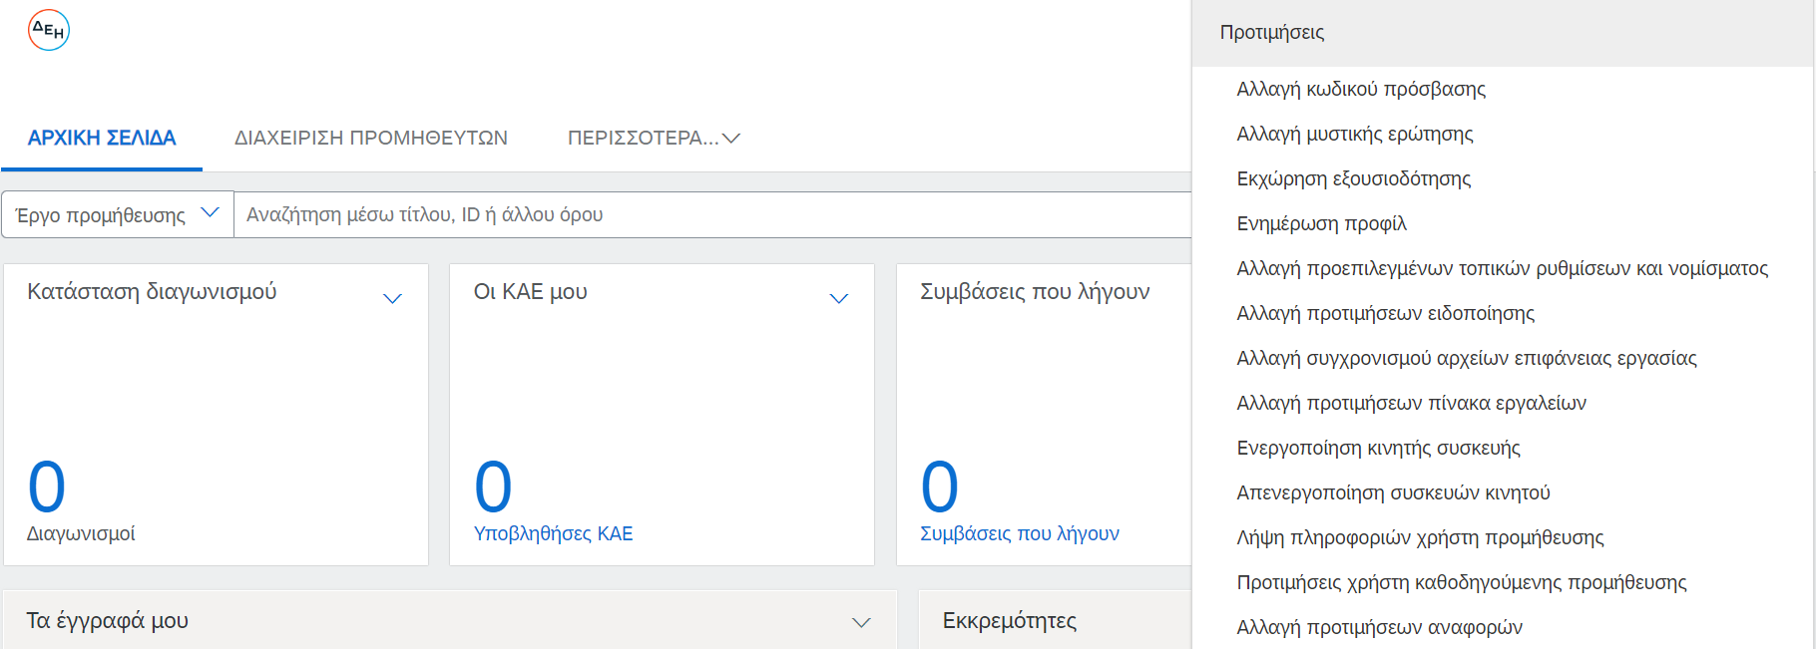
2.3 Πώς να προσαρμόσετε τις προτιμήσεις των χρηστών
1
Κάντε κλικ στο όνομα χρήστη σας
Ορίστε τις προτιμήσεις σας από την λίστα επιλογών
Για παράδειγμα, ορισμένες προτιμήσεις που μπορείτε να ορίσετε είναι:
Ενημέρωση προφίλ: ενημερώστε προσωπικά στοιχεία, όπως στοιχεία επικοινωνίας, αριθμό τηλεφώνου, διεύθυνση email.
Αλλαγή προεπιλεγμένων τοπικών ρυθμίσεων και νομίσματος : ενημερώστε την προεπιλεγμενη γλώσσα προβολής του Ariba και το προεπιλεγμένο νόμισμα.
Αλλαγή προτιμήσεων ειδοποίησης : Για να επιλέξετε τις ειδοποιήσεις που θέλετε να λαμβάνετε μέσω e-mail
Θέμα: αλλάξτε το χρώμα και το φόντο του ιστότοπου.
2

Slide 10
3
Έργο Προμήθευσης – Mοναδικός διαγωνισμός RFI
3.1
Δημιουργία μοναδικού διαγωνισμού RFI
3.2
Ρύθμιση διαγωνισμού
3.3
Δημοσίευση RFI
3.4
Αλλαγές Χρονοδιαγράμματος διαγωνισμού
3.5
Αξιολόγηση Απαντήσεων
3.6
Ολοκλήρωση RFI

Slide 11
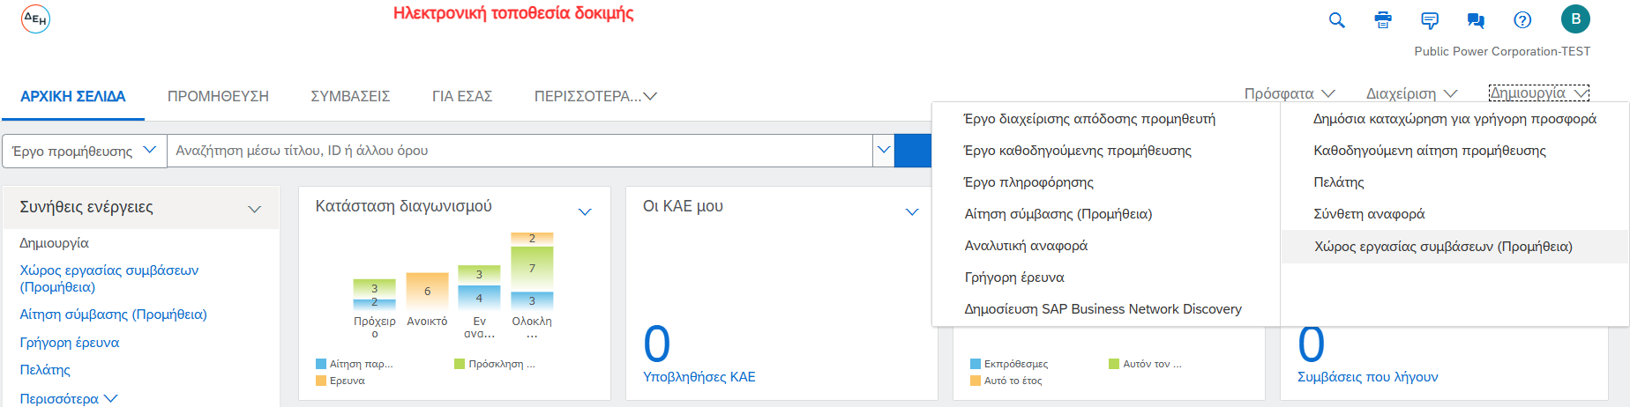
3.1 Έργο Προμήθευσης μοναδικός διαγωνισμός RFI | Δημιουργία μοναδικού διαγωνισμού RFI (1/4)
Για να δημιουργήσετε ένα μοναδικό διαγωνισμό RFI, συνδεθείτε πρώτα στο SAP ARIBA.
Μεταβείτε στην αρχική σελίδα του SAP Ariba και στη συνέχεια κάντε κλικ στην καρτέλα Δημιουργία.
Κάντε κλικ στην επιλογή Έργο Καθοδηγούμενης Προμήθευσης.
Μόλις κάνετε κλικ στο Έργο Καθοδηγούμενης Προμήθευσης, θα ανοίξει μια σελίδα για τη δημιουργία ενός Έργου Προμήθευσης.
1
2

Slide 12
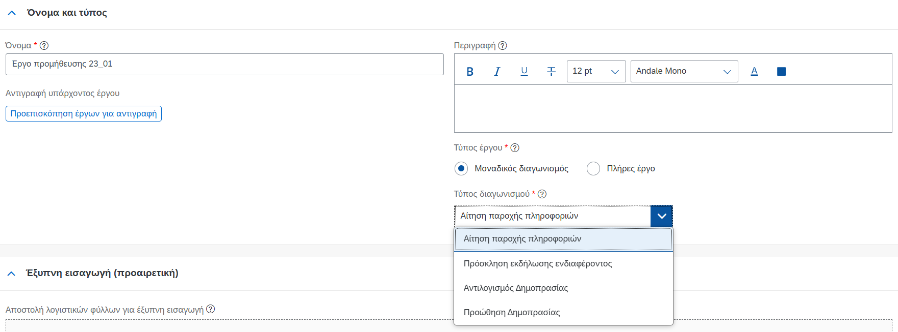
3.1 Έργο Προμήθευσης - μοναδικός διαγωνισμός RFI | Δημιουργία μοναδικού διαγωνισμού RFI (2/4)
Στην πρώτη ενότητα Όνομα και Τύπος της Σελίδας Δημιουργίας Έργου Προμήθευσης, μπορείτε να επιλέξετε τη δημιουργία ενός μοναδικού διαγωνισμού ή ενός Πλήρους Έργου. Για να δημιουργήσετε ένα RFI μοναδικού διαγωνισμού:
Καθορίστε το όνομα του έργου στο πλαίσιο Όνομα.
Στον Τύπο του Έργου, επιλέξτε Μοναδικός Διαγωνισμός.
Αφού επιλέξετε τη δημιουργία ενός μοναδικού διαγωνισμού, εμφανίζεται το πεδίο Τύπος Διαγωνισμού. Επιλέγετε Αίτηση παροχής πληροφοριών για να δημιουργήσετε ένα RFI.
1
2
3

Slide 13
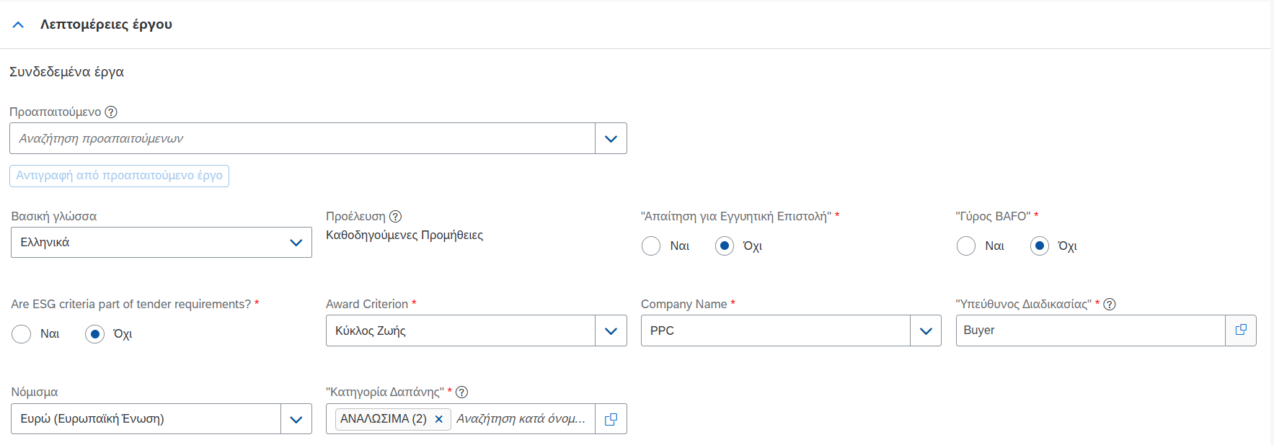
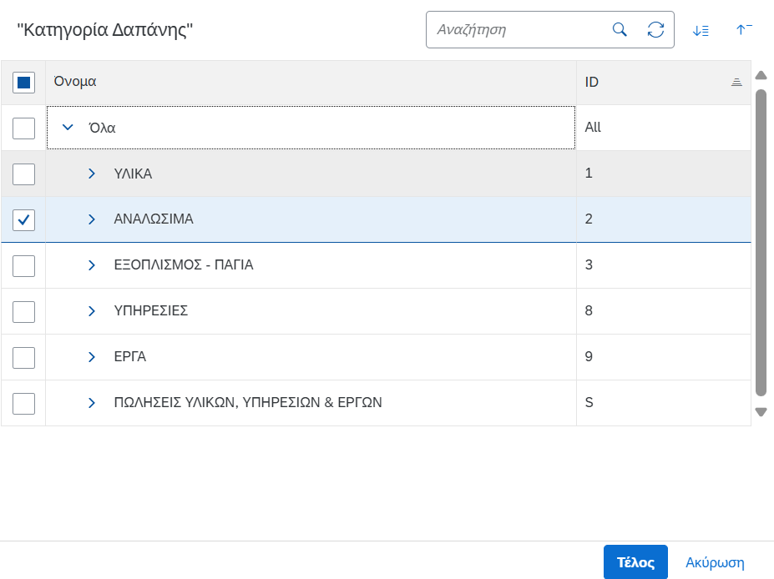
3.1 Έργο Προμήθευσης - μοναδικός διαγωνισμός RFI | Δημιουργία μοναδικού διαγωνισμού RFI (3/4)
Στο δεύτερο τμήμα Λεπτομέρειες Έργου στη σελίδα δημιουργίας του Έργου Προμήθευσης, πρέπει να συμπληρώσετε τις πληροφορίες που απαιτούνται για τη δημιουργία του RFI
Ο Υπεύθυνος Διαδικασίας είναι από προεπιλογή ο χρήστης που ξεκινά τη διαδικασία δημιουργίας του έργου. Υπάρχει η δυνατότητα αλλαγής (ή προσθήκης περισσότερων αγοραστών) πατώντας στα τετράγωνα εικονίδια και κάνοντας αναζήτηση βάσει ονόματος.
Για να επιλέξετε την Κατηγορία Δαπάνης (μία ή περισσότερες επιλογές είναι διαθέσιμες), κάνετε κλικ στα τετράγωνα εικονίδια στο πεδίο Κατηγορία Δαπάνης. Ένα παράθυρο (όπως φαίνεται στην εικόνα) θα ανοίξει. Εδώ μπορείτε να ορίσετε μία ή περισσότερες επιλογές κάνοντας κλικ στο τέτραγωνο δίπλα από το όνομα του αγαθού. Λόγω του ότι η λίστα έχει τη δομή δέντρου, μπορείτε να επεκτείνετε τον τύπο αγαθού, κάνοντας κλικ στο βέλος . Επιπλέον, μπορείτε να αναζητήσετε συγκεκριμένο Αγαθό/Κατηγορία Δαπάνης μέσω της γραμμής αναζήτησης. Έπειτα, κάνετε κλικ στην επιλογή Τέλος.
Ο Διαγωνισμός περιλαμβάνει ESG κριτήρια; *
Κριτήριο Ανάθεσης
Όνομα Εταιρείας *
4
5

Slide 14
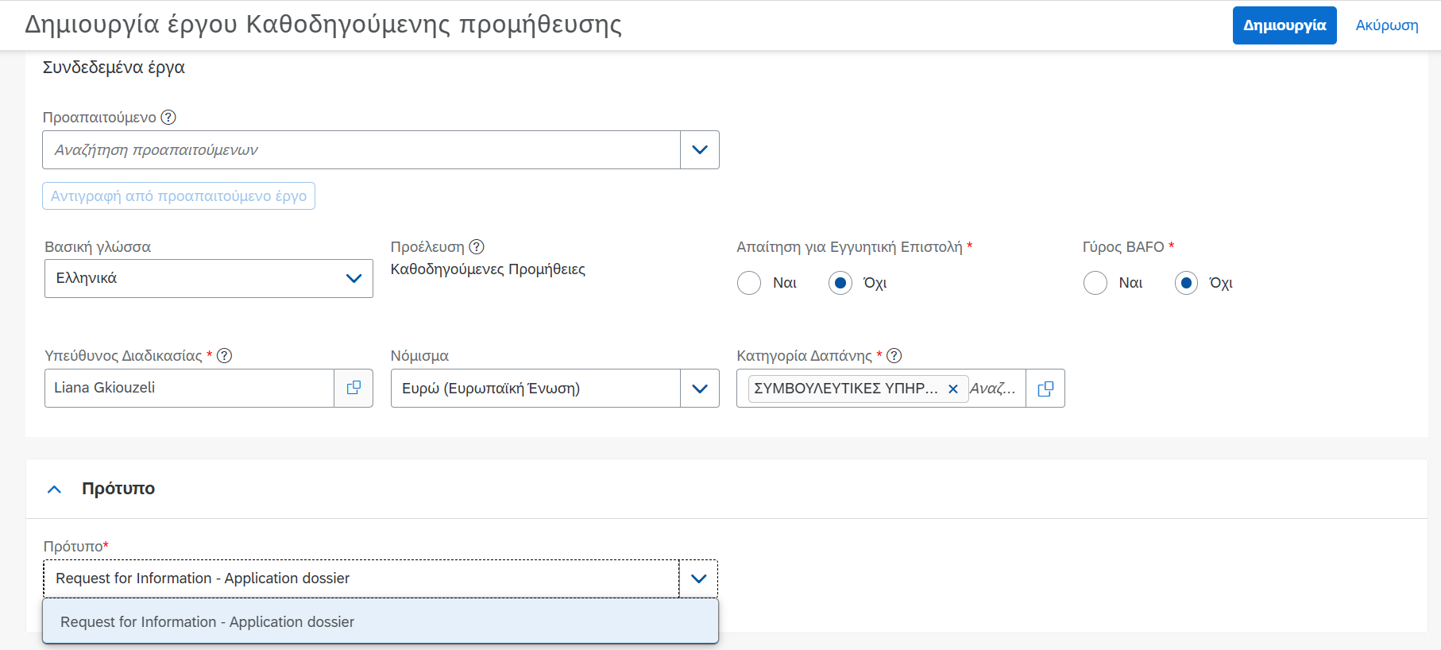
3.1 Έργο Προμήθευσης - μοναδικός διαγωνισμός RFI | Δημιουργία μοναδικού διαγωνισμού RFI (4/4)
Στο Πεδίο Πρότυπο, επιλέγετε το Πρότυπο για τη δημιουργία του διαγωνισμού.
Επιλέγετε το πρότυπο Request for information – Application dossier .
Όταν συμπληρωθεί η φόρμα, μπορείτε να συνεχίσετε με τη δημιουργία του έργου, κάνοντας κλικ στην επιλογή Δημιουργία, στην περιοχή πάνω δεξιά.
7
6

Slide 15
3
Έργο Προμήθευσης – μοναδικός διαγωνισμός RFI
3.1
Δημιουργία μοναδικού διαγωνισμού RFI
3.2
Ρύθμιση διαγωνισμού
3.3
Δημοσίευση RFI
3.4
Αλλαγές Χρονοδιαγράμματος διαγωνισμού
3.5
Αξιολόγηση Απαντήσεων
3.6
Ολοκλήρωση RFI

Slide 16
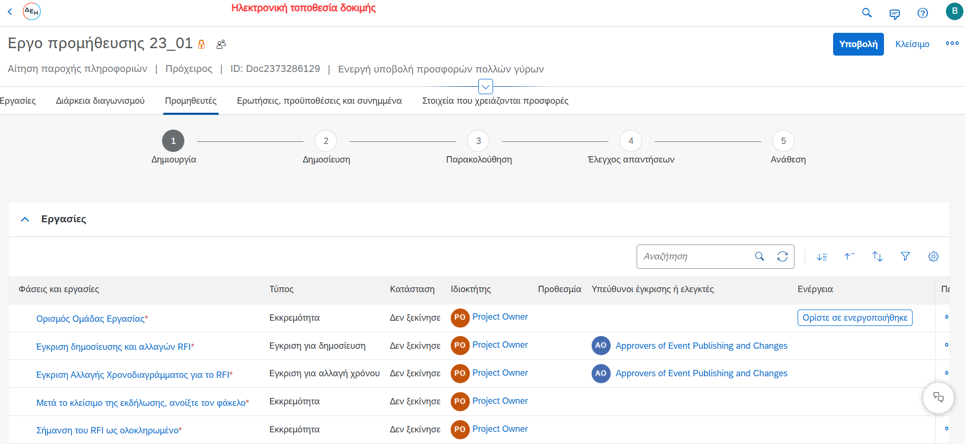
3.2 Έργο Προμήθευσης – μοναδικός διαγωνισμός RFI |Ρύθμιση διαγωνισμού – Ορισμός Ομάδας Έργασίας (1/3)
Μόλις δημιουργηθεί ο Μοναδικός Διαγωνισμός – RFI, o χρήστης ανακατευθύνεται στη σελίδα του διαγωνισμού.
Ορίζονται οι φάσεις και εργασίες του έργου που απαιτούνται για το στήσιμο και την ολοκλήρωση του διαγωνισμού. Οι πρώτη φάση αφορά στον καθορισμό της ομάδας Εργασίας του Έργου
Κάντε κλικ στο Ορίστε σε ενεργοποιήθηκε για να ξεκινήσετε την εργασία Ορισμός Ομάδας Εργασίας → Η κατάσταση της εργασίας αλλάζει σε Σε Εξέλιξη
Κάντε κλικ στο εικονίδιο της ομάδας δίπλα από το όνομα του διαγωνισμού.
2
1

Slide 17
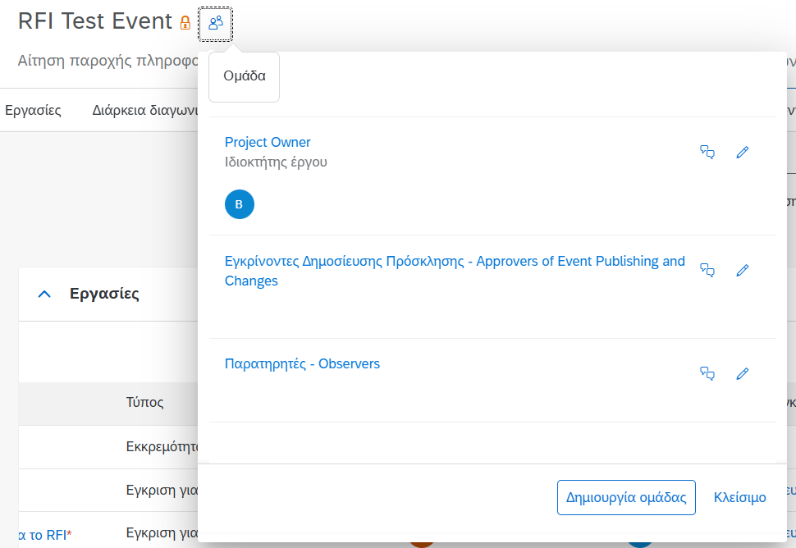
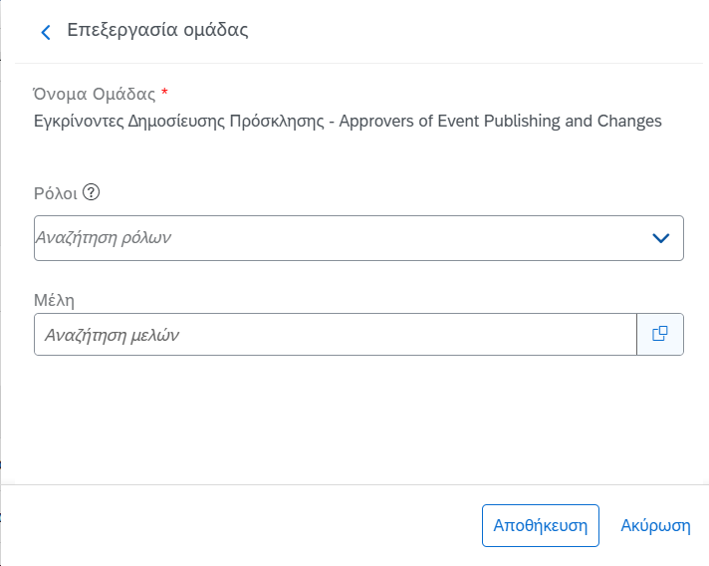
3.2 Έργο Προμήθευσης – μοναδικός διαγωνισμός RFI |Ρύθμιση διαγωνισμού – Ορισμός Ομάδας Εργασίας (2/3)
Στο Παράθυρο Ομάδα, πρέπει να ορίσετε σε κάθε ομάδα έναν χρήστη (ή περισσότερους αν απαιτούνται). Για να το κάνετε αυτό:
Κάντε κλικ στο εικονίδιο με το μολύβι, δίπλα από κάθε ομάδα.
Στο παράθυρο που ανοίγει, αναζητήστε τους χρήστες στο πεδίο Μέλη .
Μόλις ο χρήστης ολοκληρώσει την επιλογή και την ανάθεση του χρήστη (ή των χρηστών) στην κάθε ομάδα, κάντε κλικ στην Αποθήκευση.
Κάντε κλικ στην επιλογή Κλείσιμο όταν οι χρήστες έχουν οριστεί για κάθε ομάδα.
Στην Ενότητα Πλήρες Έργο Προμήθευσης | Καθορισμός Ομάδας Έργου υπάρχει περιγραφή όλων των ομάδων και των δικαιωμάτων τους. Κάθε χρήστης που προστίθεται σε μια ομάδα αποκτά αυτόματα τα δικαιώματα της ομάδας.
3
6
4
5

Slide 18
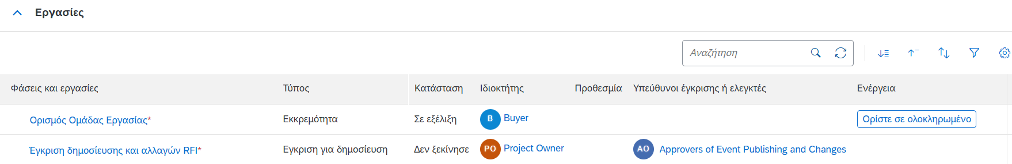
3.2 Έργο Προμήθευσης – μοναδικός διαγωνισμός RFI |Ρύθμιση διαγωνισμού – Ορισμός Ομάδας Εργασίας (3/3)
Για να ολοκληρώσετε την εργασία και να προχωρήσετε με την δημοσίευση του διαγωνισμού:
Κάντε κλικ στην ένδειξη Ορίστε σε ολοκληρωμένο.
Μόλις η εργασία ολοκληρωθεί, η κατάσταση της θα αλλάξει σε Ολοκληρωμένο
7

Slide 19
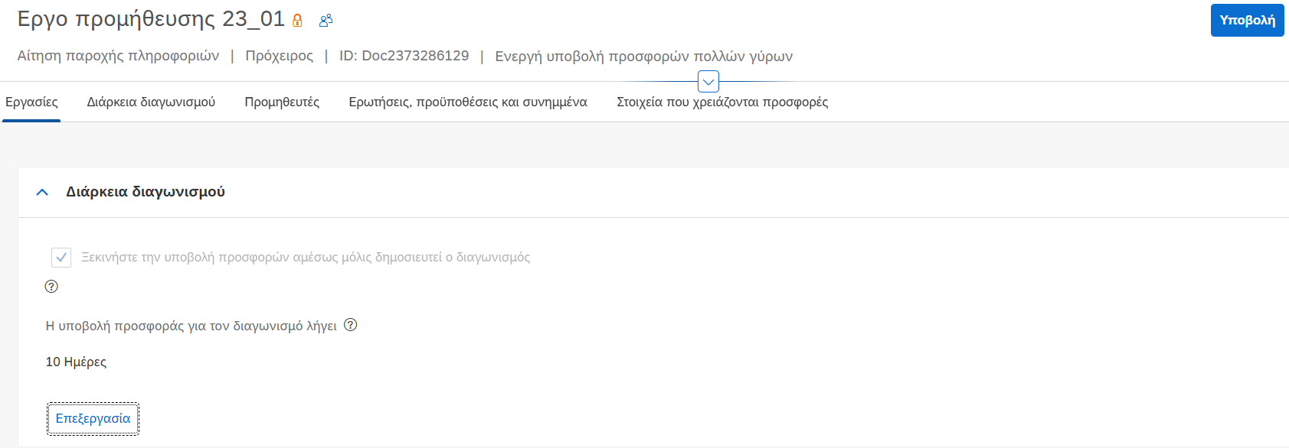
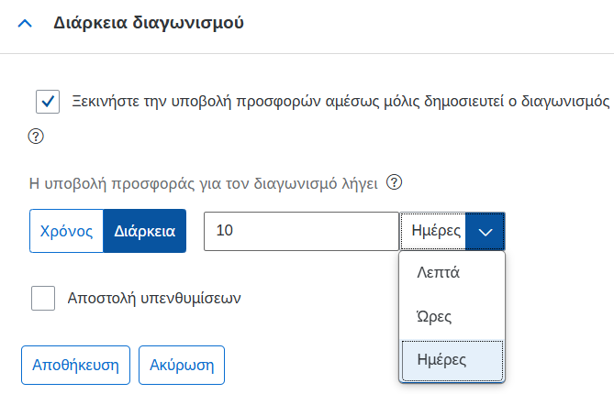
3.2 Έργο Προμήθευσης – μοναδικός διαγωνισμός RFI |Ρύθμιση διαγωνισμού – Διάρκεια
Το επόμενο βήμα πριν τη δημοσίευση του διαγωνισμού, αφορά στον προσδιορισμό της διάρκειας του διαγωνισμού.
Αυτό δεν αποτελεί υποχρεωτική εργασία, συνεπώς αν η προκαθορισμένη διάρκεια των 10 ημερών καλύπτει τις απαιτήσεις σας, μπορείτε να προχωρήσετε με την πρόσκληση των προμηθευτών.
Πηγαίνετε στο τμήμα της σελίδας που αφορά στη διάρκεια του διαγωνισμού και επιλέγετε την ένδειξη Επεξεργασία. Μπορείτε να ορίσετε ένα χρονικό διάστημα ως χρονοδιάγραμμα του διαγωνισμού επιλέγοντας Διάρκεια ή να ορίσετε μια συγκεκριμένη ημερομηνία επιλέγοντας την ένδειξη Χρόνος.
Επιλέγετε Διάρκεια.
Ορίστε τη διάρκεια του διαγωνισμού επιλέγοντας μεταξύ διάφορων ενδείξεων.
Κάντε κλικ στην Αποθήκευση.
1
2
4
3

Slide 20
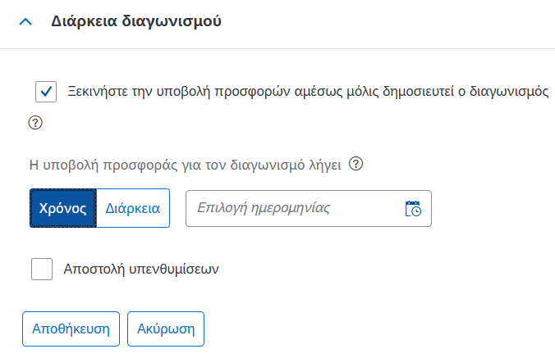
3.2 Έργο Προμήθευσης – μοναδικός διαγωνισμός RFI |Ρύθμιση διαγωνισμού – Συγκεκριμένη Ημερομηνία
Το επόμενο βήμα πριν τη δημοσίευση του διαγωνισμού, αφορά στον προσδιορισμό της διάρκειας του διαγωνισμού.
Αυτό δεν αποτελεί υποχρεωτική εργασία, συνεπώς αν η προκαθορισμένη διάρκεια των 10 ημερών καλύπτει τις απαιτήσεις σας, μπορείτε να προχωρήσετε με την πρόσκληση των προμηθευτών.
Πηγαίνετε στο τμήμα της σελίδας που αφορά στη διάρκεια του διαγωνισμού και επιλέγετε την ένδειξη Επεξεργασία.
Επιλέξτε Χρόνος.
Επιλέξτε μια ημερομηνία.
Κάντε κλικ στην Αποθήκευση.
1
1
2
3
4

Slide 21
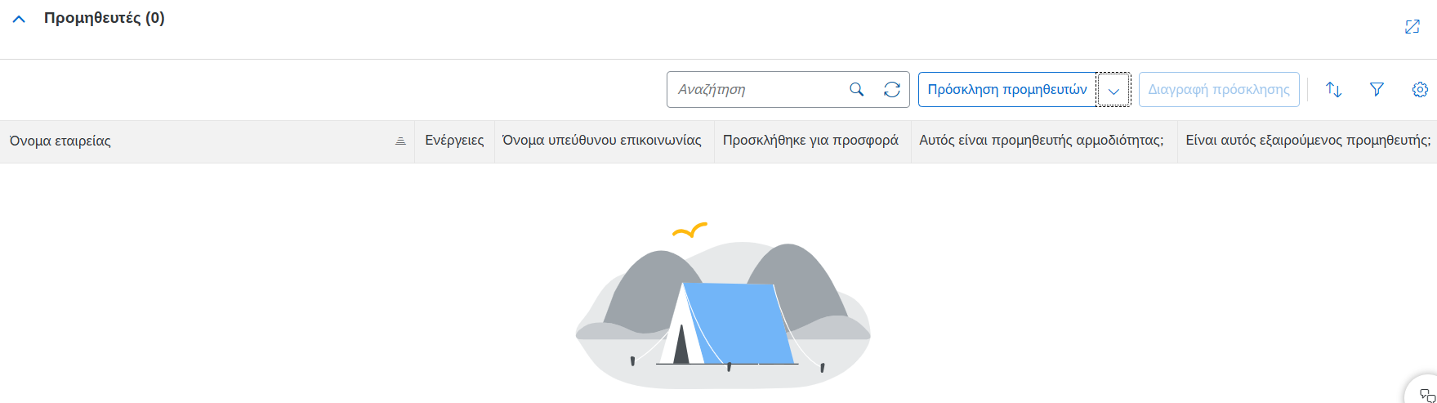
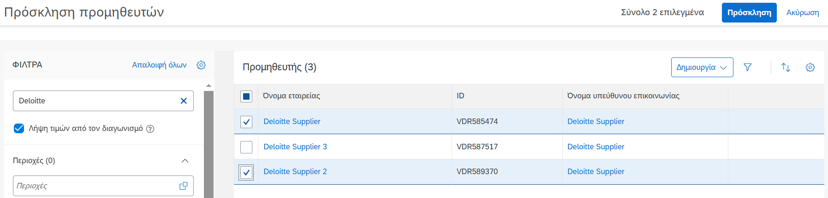
3.2 Έργο Προμήθευσης – μοναδικός διαγωνισμός RFI |Ρύθμιση διαγωνισμού – Πρόσκληση Προμηθευτών
Για να προσκαλέσετε προμηθευτές στο διαγωνισμό, μετακινηθείτε στο τμήμα της σελίδας που αφορά στους Προμηθευτές.
Εδώ, κάντε κλικ στην ένδειξη πρόσκληση προμηθευτών. Ένα νέο παράθυρο, με όνομα Πρόσκληση Προμηθευτών, θα εμφανιστεί.
Εμφανίζεται μια λίστα με όλους τους προμηθευτές. Οι χρήστες μπορούν να αναζητήσουν συγκεκριμένους προμηθευτές βάζοντας φίλτρα αναζήτησης στο τμήμα της σελίδας που αφορά στα Φίλτρα.
Κάντε κλικ στο κενό τετράγωνο δίπλα από το όνομα του προμηθευτή για να το επιλέξετε.
Όταν ολοκληρώσετε τις επιλογές, κάντε κλικ στην ένδειξη Πρόσκληση.
Σημείωμα: Στο συγκεκριμένο παράδειγμα, τοποθετήθηκε φίλτρο αναζήτησης για προμηθευτές Deloitte Suppliers.
1
4
2
3

Slide 22
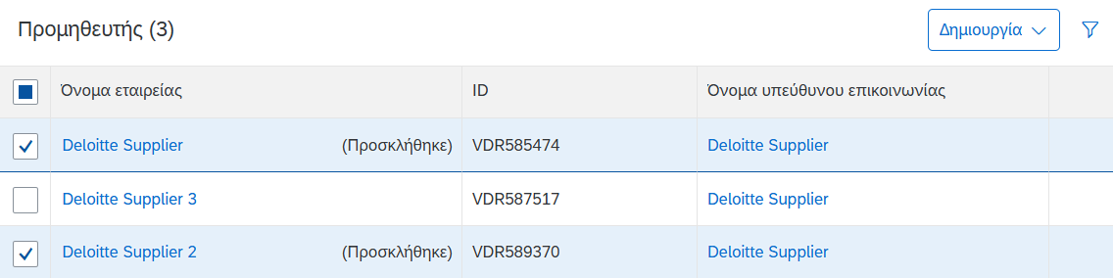
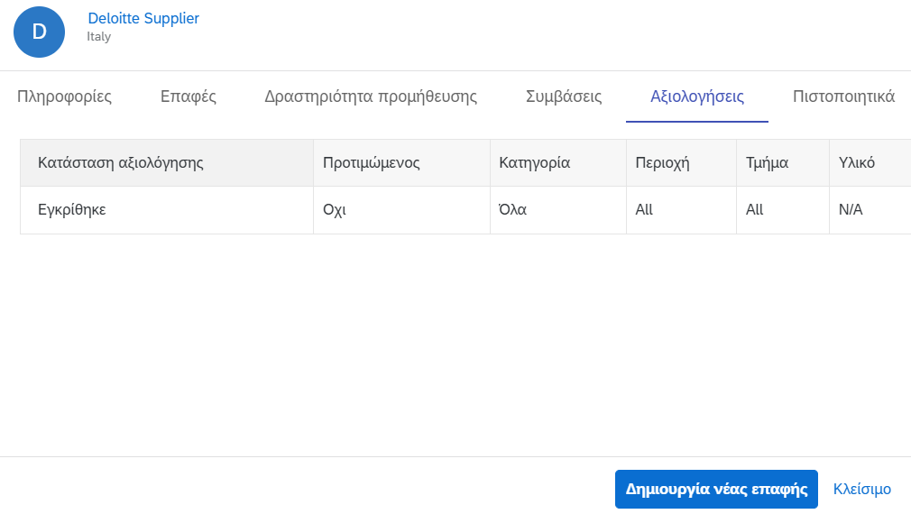
3.2 Έργο Προμήθευσης – μοναδικός διαγωνισμός RFI |Ρύθμιση διαγωνισμού – Έλεγχος Πιστοποιήσεων Προμηθευτών
Μπορείτε να δείτε πληροφορίες για τους προμηθευτές, όπως τις αξιολογήσεις/Πιστοποιήσεις τους στην σελίδα πρόσκλησης των προμηθευτών.
Κάντε κλικ στο όνομα του Προμηθευτή
Θα εμφανιστεί ένα νέο παράθυρο. Επιλέξτε την καρτέλα Αξιολογήσεις.
Όταν έχετε ολοκληρώσει τη διαδικασία, επιλέξτε Κλείσιμο.
Σημείωση: Το παρόν αποτελεί ένα παράδειγμα προμηθευτή.
1
2
3

Slide 23
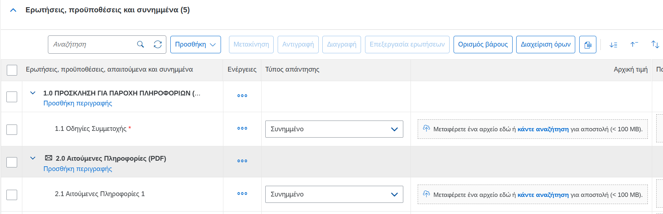
3.2 Έργο Προμήθευσης – μοναδικός διαγωνισμός RFI | Ρύθμιση διαγωνισμού – Προσθήκη Συνημμένων αρχείων
1
Για την υποβολή του διαγωνισμου είναι υποχρεωτική η μεταφόρτωση των συνημμένων που απαιτούνται στην ερώτηση Οδηγίες Συμμετοχής μεσα στην ενότητα ΠΡΟΣΚΛΗΣΗ ΓΙΑ ΠΑΡΟΧΗ ΠΛΗΡΟΦΟΡΙΩΝ (RFI).
Για να το κάνετε αυτό:
Μεταβείτε στην ενότητα Ερωτήσεις, προϋποθέσεις και συνημμένα
Αναπτύξτε την ενότητα 1.0 ΠΡΟΣΚΛΗΣΗ ΓΙΑ ΠΑΡΟΧΗ ΠΛΗΡΟΦΟΡΙΩΝ (RFI) και ανεβάστε τα συνημμένα κάνοντας κλικ στο κουμπί Κάντε Αναζήτηση στη στήλη Αρχική Τιμή.
2

Slide 24
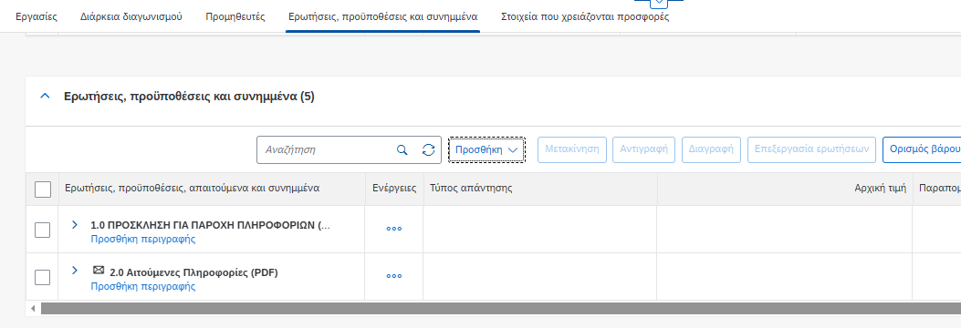
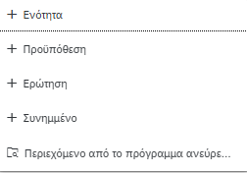
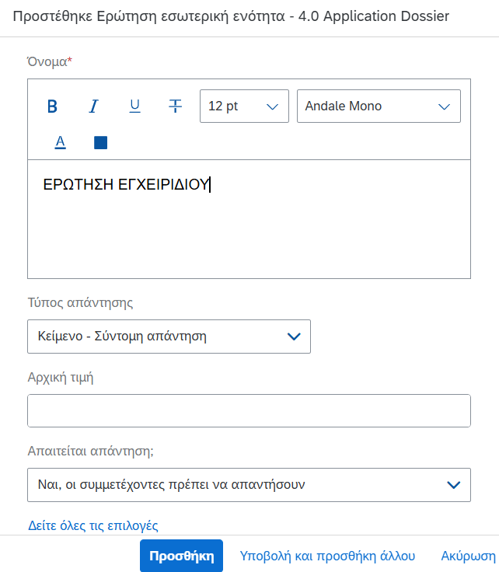
3.2 Έργο Προμήθευσης – μοναδικός διαγωνισμός RFI | Ρύθμιση διαγωνισμού – Προσθήκη Περιεχομένου
Μπορείτε να επεξεργαστείτε το περιεχόμενο του εργου ζήτησης Παροχής Πληροφοριών ακολουθώντας τα παρακάτω βήματα:
Πηγαίνετε στην καρτέλα Ερωτήσεις, προϋποθέσεις και συνημμένα.
Επιλέξτε τον φάκελο Αιτούμενες Πληροφορίες(PDF) κάνοντας κλικ στο πλαίσιο στα αριστερά.
Kάντε κλικ στην επιλογή Προσθήκη.
Επιλέξτε την ένδειξη Ερώτηση, εισάγετε το όνομα της ερώτησης, επιλέξτε τύπο απάντησης και ορίστε αν απαιτείται απάντηση από τον προμηθευτή
Κάντε κλικ στην επιλογή Προσθήκη.
1
3
2
4
5

Slide 25
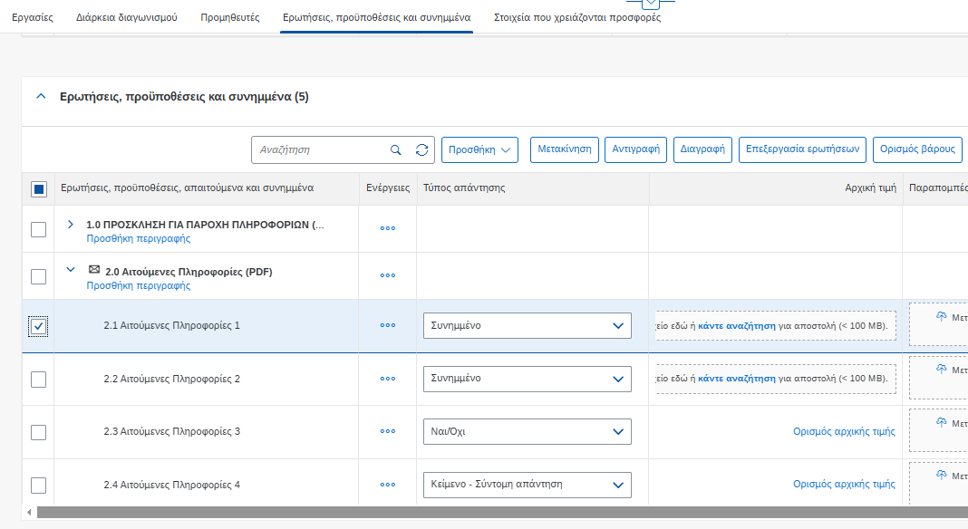
3.2 Έργο Προμήθευσης – μοναδικός διαγωνισμός RFI | Ρύθμιση διαγωνισμού – Διαγραφή Περιεχομένου
Υπάρχει δυνατότητα επεξεργασίας του περιεχομένου του διαγωνισμού ως εξής:
Πηγαίνετε στην καρτέλα Ερωτήσεις, προϋποθέσεις και συνημμένα.
Κάντε κλικ στο εικονίδιο  δίπλα στο φάκελο 2.0 Αιτούμενες Πληροφορίες(PDF),
Επιλέξτε μια ερώτηση/φάκελο/προϋπόθεση που θέλετε να διαγράψετε κάνοντας κλικ στο πλαίσιο στα αριστερά.
Επιλέγετε την ένδειξη Διαγραφή.
1
4
2
3

Slide 26
3
Έργο Προμήθευσης – μοναδικός διαγωνισμός RFI
3.1
Δημιουργία μοναδικού διαγωνισμού RFI
3.2
Ρύθμιση διαγωνισμού
3.3
Δημοσίευση RFI
3.4
Αλλαγές Χρονοδιαγράμματος διαγωνισμού
3.5
Αξιολόγηση Απαντήσεων
3.6
Ολοκλήρωση RFI

Slide 27
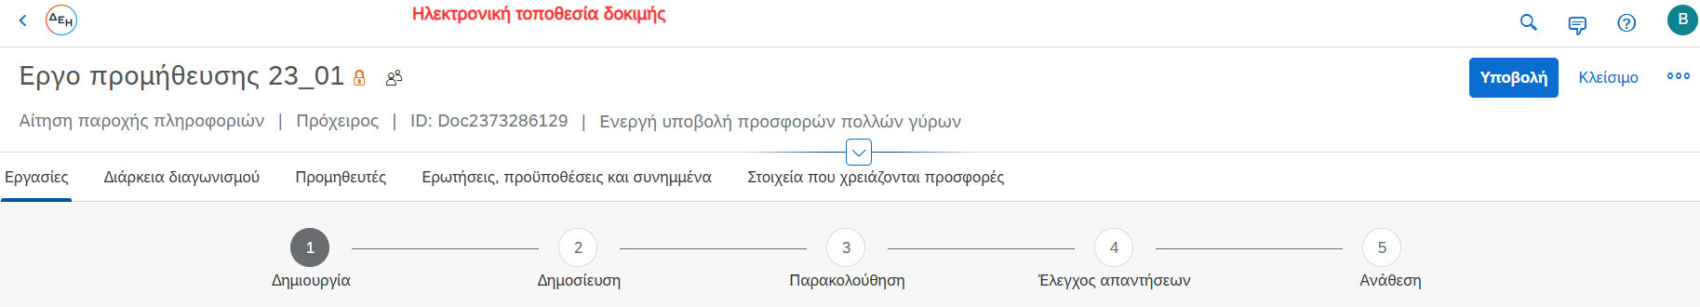
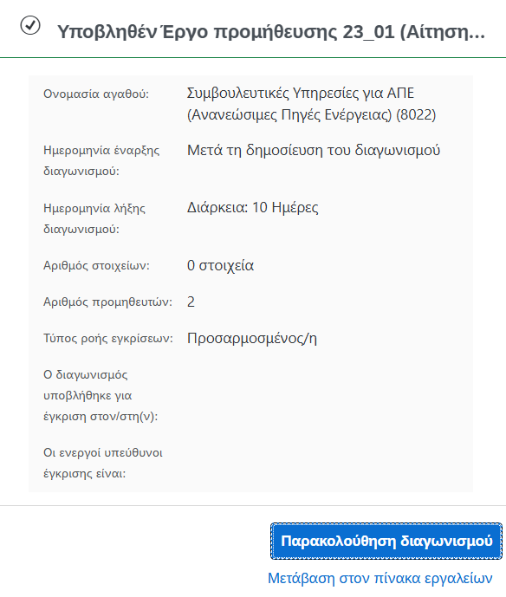
3.3 Έργο Προμήθευσης – μοναδικός διαγωνισμός RFI |Δημοσίευση RFI – Υποβολή για Έγκριση
1
Το RFI μπορεί να σταλεί πλέον για έγκριση.
Ο Αγοραστής κάνει κλικ στην Υποβολή.
Όταν δημοσιευτεί ο διαγωνισμός, μπορείτε να παρακολουθήσετε την εξέλιξη και την κατάστασή του κάνοντας κλικ στην ένδειξη Παρακολούθηση διαγωνισμού.
2

Slide 28
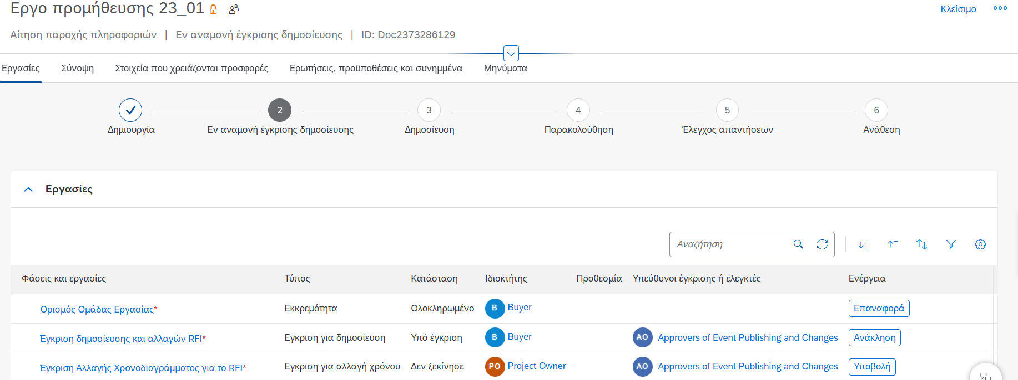
3.3 Έργο Προμήθευσης – μοναδικός διαγωνισμός RFI |Δημοσίευση RFI – Απόσυρση Υποβολής για Έγκριση
Εάν ο Αγοραστής θέλει να αποσύρει την υποβολή του RFI για έγκριση, μπορεί να κάνει κλικ στην επιλογή Ανάκληση δίπλα από την Εργασία Έγκριση Δημοσίευσης και αλλαγών RFI.

Slide 29
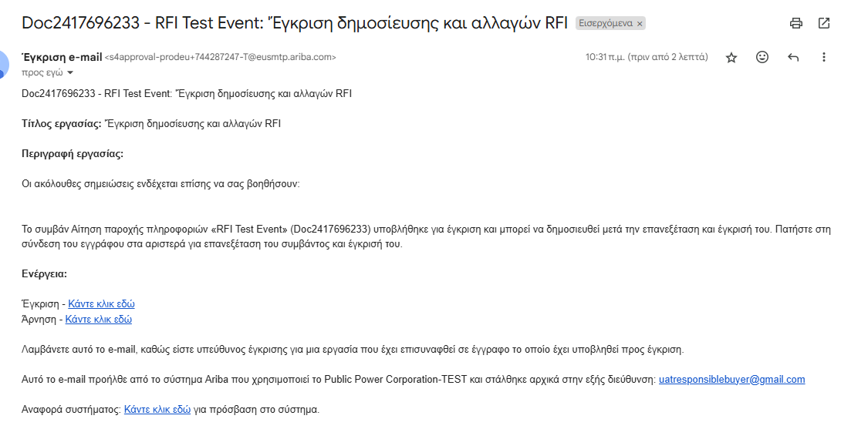
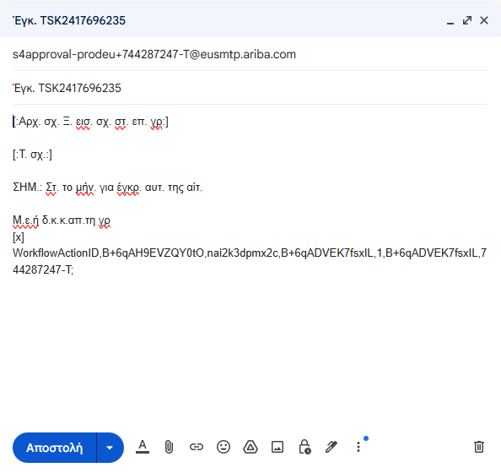
3.3 Έργο Προμήθευσης – μοναδικός διαγωνισμός RFI |Δημοσίευση RFI – Έγκριση Email
Ο χρήστης/μέλος της ομάδας Εγκρίνοντες Δημοσίευσης Πρόσκλησης - Approvers of Event Publishing and Changes θα λάβει ένα μήνυμα ηλεκτρονικού ταχυδρομείου που θα τον ειδοποιεί ότι πρέπει να ολοκληρώσει μια εργασία έγκρισης.
Για έγκριση (ή απόρριψη) απευθείας από το e-mail:
Κάντε κλικ στον σύνδεσμο στην κατάλληλη ενέργεια δίπλα από την Έγκριση ή Άρνηση.
Θα ανοίξει ένα e-mail που δημιουργείται αυτόματα, προαιρετικά ο χρήστης μπορεί να εισάγει ένα σχόλιο που υποστηρίζει την απόφαση του, όπως φαίνεται στην εικόνα.
Κάντε κλικ στην Αποστολή
Σχόλιο
1
2
3

Slide 30
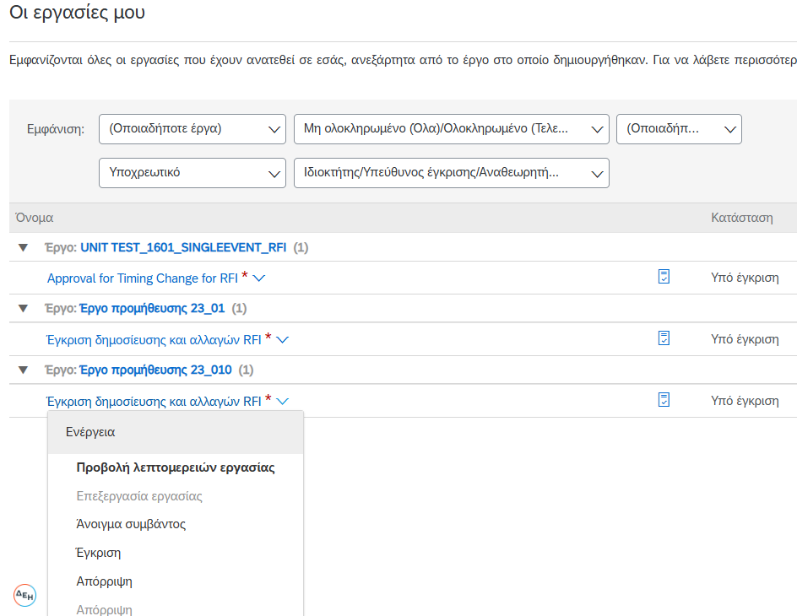
3.3 Έργο Προμήθευσης – μοναδικός διαγωνισμός RFI |Δημοσίευση RFI – Έγκριση μέσω Ariba (1/2)
Ο χρήστης/μέλος της ομάδας Εγκρίνοντες Δημοσίευσης Πρόσκλησης - Approvers of Event Publishing and Changes θα λάβει ένα μήνυμα ηλεκτρονικού ταχυδρομείου που θα τον ειδοποιεί ότι πρέπει να ολοκληρώσει μια εργασία έγκρισης.
Για έγκριση (ή απόρριψη) μέσω Ariba:
Συνδεθείτε στο σύστημα ARIBA και, στην αρχική σελίδα, μεταβείτε στην καρτέλα Διαχείριση και κάντε κλικ στην επιλογή Οι εργασίες μου.
Στη σελίδα Οι εργασίες μου, αναζητήστε το Έργο/διαγωνισμό για τον οποίο θέλετε να ολοκληρώσετε την εργασία έγκρισης και κάντε κλικ στο βέλος V δίπλα από την επιλογή Έγκριση δημοσίευσης και αλλαγών RFI.
Κάντε κλικ στην επιλογή Έγκριση.
Σημείωση: Εάν χρειάζεται, οι χρήστες μπορούν να φιλτράρουν τις εργασίες τους χρησιμοποιώντας την ενότητα Φίλτρο.
1
2
3

Slide 31
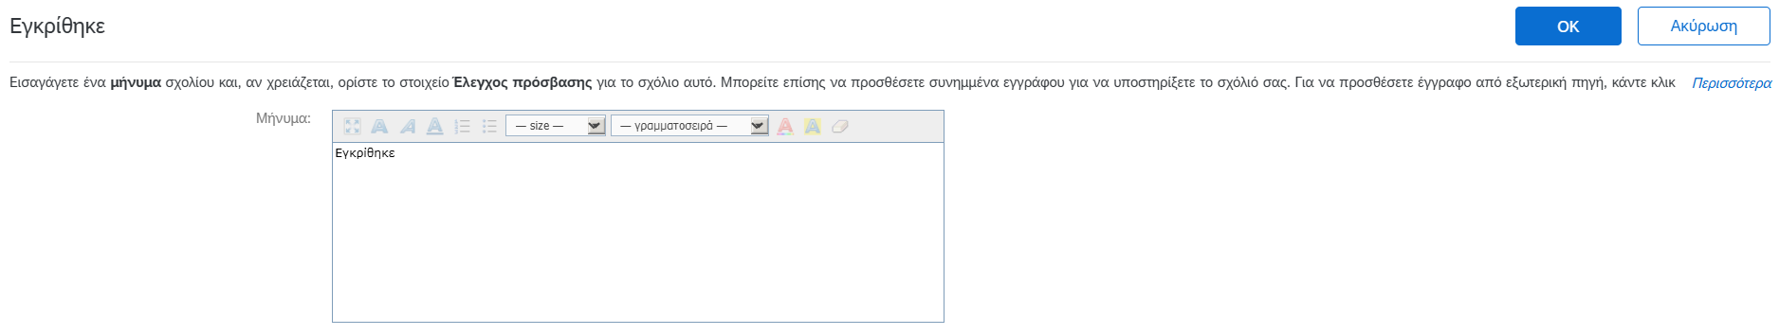
3.3 Έργο Προμήθευσης – μοναδικός διαγωνισμός RFI |Δημοσίευση RFI – Έγκριση μέσω Ariba (2/2)
Για να ολοκληρώσετε την εργασία έγκρισης:
Κάντε κλικ στην επιλογή ΟΚ

Slide 32
3
Έργο Προμήθευσης – μοναδικός διαγωνισμός RFI
3.1
Δημιουργία μοναδικού διαγωνισμού RFI
3.2
Ρύθμιση διαγωνισμού
3.3
Δημοσίευση RFI
3.4
Αλλαγές Χρονοδιαγράμματος διαγωνισμού
3.5
Αξιολόγηση Απαντήσεων
3.6
Ολοκλήρωση RFI

Slide 33
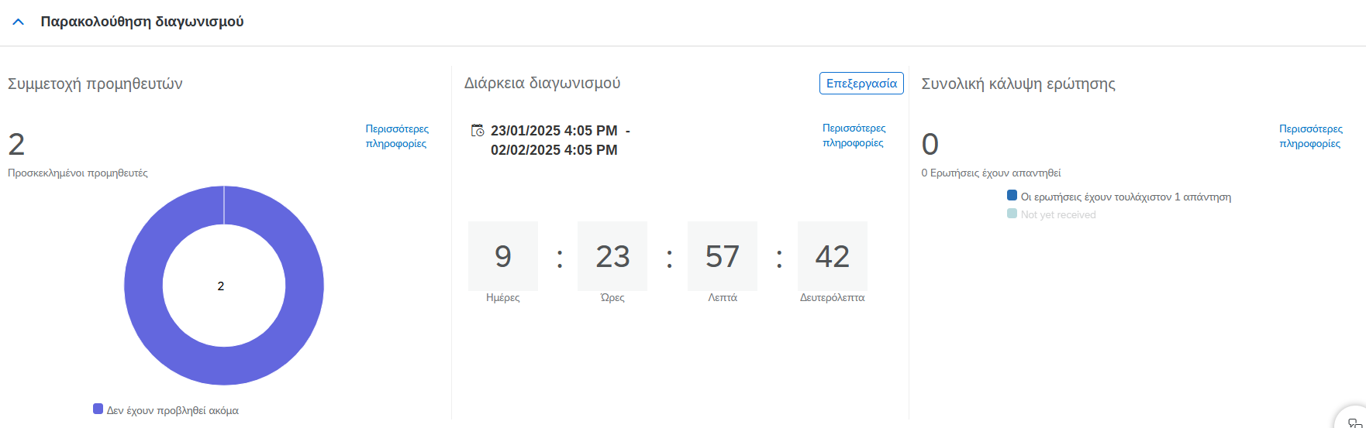
3.4 Έργο Προμήθευσης – μοναδικός διαγωνισμός RFI |Καρτέλα Παρακολούθησης διαγωνισμού
Ο Αγοραστής μπορεί να παρακολουθεί την εξέλιξη του διαγωνισμού στο τμήμα Παρακολούθηση διαγωνισμού.
Σε αυτήν την ενότητα, ο Αγοραστής μπορεί να παρακολουθεί τις ακόλουθες πληροφορίες:
Το επίπεδο συμμετοχής των προμηθευτών στην ενότητα Συμμετοχή προμηθευτών.
Το χρόνο που απομένει για το τέλος της διαγωνισμού στην ενότητα Διάρκεια διαγωνισμού.
Τον αριθμό των ερωτήσεων που έλαβαν τουλάχιστον μία προσφορά από τους προμηθευτές στην ένδειξη Συνολική κάλυψη ερώτησης.

Slide 34
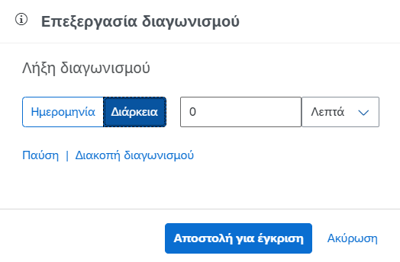
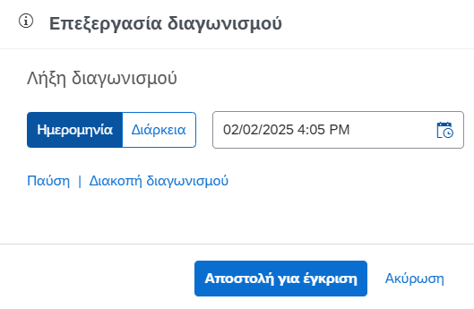
3.4 Έργο Προμήθευσης – μοναδικός διαγωνισμός RFI |Αλλαγές Χρονοδιαγράμματος – Επεξεργασία Διάρκειας
Για να αλλάξετε τη διάρκεια ενός διαγωνισμού που έχει ήδη δημοσιευτεί, κάντε κλικ στην ένδειξη Επεξεργασία.
Μπορείτε να ορίσετε μια νέα ημερομηνία και ώρα λήξης του διαγωνισμού κάνοντας κλικ στην Διάρκεια (Α) ή να επιλέξετε συγκεκριμένη Ημερομηνία(Β).
Μόλις γίνει η τροποποίηση, κάντε κλικ στην επιλογή Αποστολή για Έγκριση.
Για την επαλήθευση της αλλαγής, τα μέλη της ομάδας Εγκρίνοντες Δημοσίευσης Πρόσκλησης - Approvers of Event Publishing and Changes θα πρέπει να προχωρήσουν στην έγκριση ή την απόρριψη της τροποποίησης της διάρκειας του διαγωνισμού.
Τα βήματα έγκρισης είναι τα ίδια με αυτά που περιγράφονται στην ενότητα Έργο Προμήθευσης – μοναδικός διαγωνισμός RFI |Δημοσίευση RFI – Έγκριση Email
A
Β

Slide 35
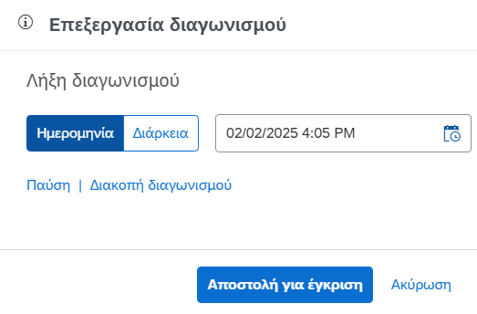
3.4 Έργο Προμήθευσης – μοναδικός διαγωνισμός RFI |Αλλαγές Χρονοδιαγράμματος – Παύση διαγωνισμού
Για την παύση του διαγωνισμού που έχει ήδη δημοσιευτεί, κάντε κλικ στην Επεξεργασία στην περιοχή Διάρκεια Διαγωνισμού.
- κάντε κλικ στην επιλογή Παύση.
Για την επαλήθευση της αλλαγής, τα μέλη της ομάδας Εγκρίνοντες Δημοσίευσης Πρόσκλησης - Approvers of Event Publishing and Changes θα πρέπει να προχωρήσουν στην έγκριση ή την απόρριψη της πάυσης του Διαγωνισμού.
Τα βήματα έγκρισης είναι τα ίδια με αυτά που περιγράφονται στην ενότητα Έργο Προμήθευσης – μοναδικός διαγωνισμός RFI |Δημοσίευση RFI – Έγκριση Email

Slide 36
3.4 Έργο Προμήθευσης – μοναδικός διαγωνισμός RFI |Αλλαγές Χρονοδιαγράμματος – Διακοπή διαγωνισμού
Για την διακοπή του διαγωνισμού που έχει ήδη δημοσιευτεί, κάντε κλικ στην Επεξεργασία στην περιοχή Διάρκεια Διαγωνισμού.
Στη συνέχεια κάντε κλικ στην ένδειξη Διακοπή διαγωνισμού.
Για την επαλήθευση της αλλαγής, τα μέλη της ομάδας Εγκρίνοντες Δημοσίευσης Πρόσκλησης - Approvers of Event Publishing and Changes θα πρέπει να προχωρήσουν στην έγκριση ή την απόρριψη της διακοπής του Διαγωνισμού.
Τα βήματα έγκρισης είναι τα ίδια με αυτά που περιγράφονται στην ενότητα Έργο Προμήθευσης – μοναδικός διαγωνισμός RFI |Δημοσίευση RFI – Έγκριση Email

Slide 37
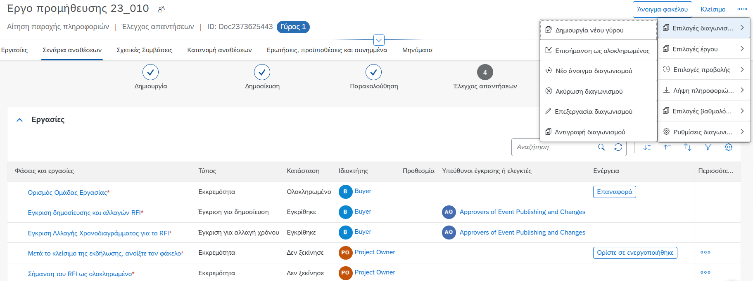
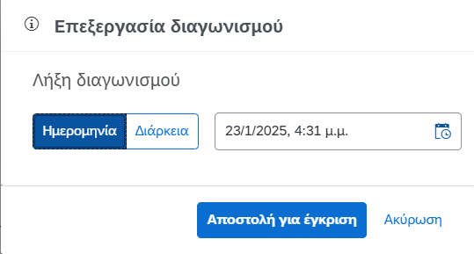
3.4 Έργο Προμήθευσης – μοναδικός διαγωνισμός RFI |Αλλαγές Χρονοδιαγράμματος – Επανέναρξη διαγωνισμού
1
Για ανοίξετε ξανά τον διαγωνισμό ακολουθείτε τα εξής:
Κάντε κλικ στις τρεις τελείες •••
Επιλέξτε Επιλογές διαγωνισμού
Κάντε Κλικ στην ένδειξη Νέο άνοιγμα διαγωνισμού.
Ορίστε μια νέα διάρκεια ή συγκεκριμένη ημερομηνία λήξης και κάντε κλικ στην επιλογή Αποστολή για έγκριση.
Τα βήματα έγκρισης είναι τα ίδια με αυτά που περιγράφονται στην ενότητα Έργο Προμήθευσης – μοναδικός διαγωνισμός RFI |Δημοσίευση RFI – Έγκριση Email
2
3
4

Slide 38
3
Έργο Προμήθευσης – μοναδικός διαγωνισμός RFI
3.1
Δημιουργία μοναδικού διαγωνισμού RFI
3.2
Ρύθμιση διαγωνισμού
3.3
Δημοσίευση RFI
3.4
Αλλαγές Χρονοδιαγράμματος διαγωνισμού
3.5
Αξιολόγηση Απαντήσεων
3.6
Ολοκλήρωση RFI

Slide 39
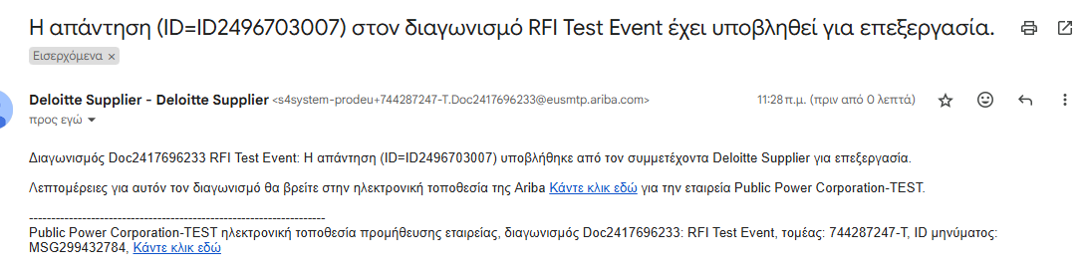
3.5 Έργο Προμήθευσης – μοναδικός διαγωνισμός RFI | Αξιολόγηση Απαντήσεων – Ειδοποίηση Απαντήσεων Προμηθευτή
Όταν ένας Προμηθευτής υποβάλει την απάντησή του, ο Υπεύθυνος του Έργου λαμβάνει μια ειδοποίηση μέσω email, και ενημερώνεται ότι έχει υποβληθεί μια απάντηση από τον συμμετέχοντα.

Slide 40
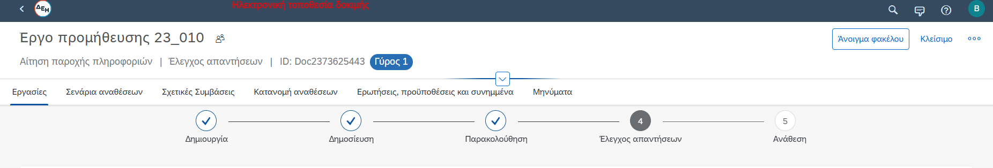
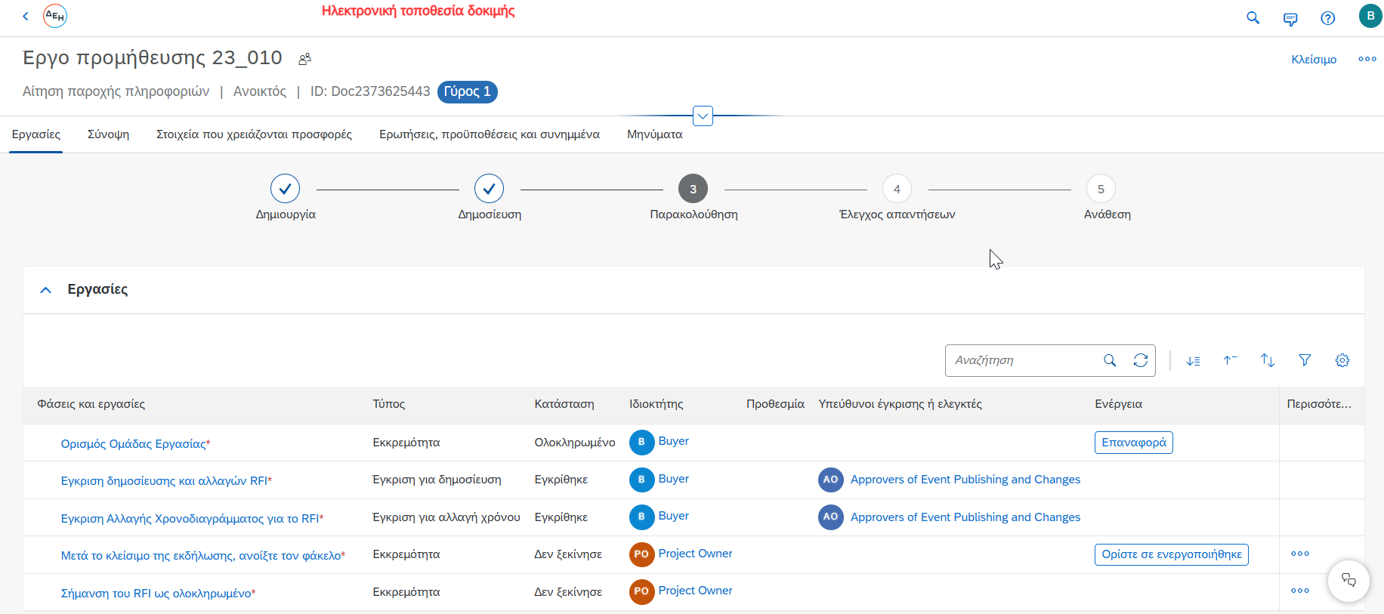
3.5 Έργο Προμήθευσης – μοναδικός διαγωνισμός RFI | Αξιολόγηση Απαντήσεων – Άνοιγμα Φακέλων (1/2)
Εάν όλοι οι προμηθευτές έχουν ανταποκριθεί και θέλετε να ξεκινήσετε τη φάση ελέγχου, μπορείτε είτε να διακόψετε τον διαγωνισμό πριν από την προγραμματισμένη ημερομηνία λήξης (βλ. Έργο Προμήθευσης – μοναδικός διαγωνισμός RFI |Αλλαγές Χρονοδιαγράμματος – Διακοπή διαγωνισμού) ή να ξεκινήσετε τη φάση έλεγχου όταν ο διαγωνισμός φτάσει στην προγραμματισμένη ημερομηνία λήξης του.
Για να δείτε τις προσφορές προμηθευτών:
Ορίστε σε ενεργοποιήθηκε την εργασία Μετά το κλείσιμο της εκδήλωσης, ανοίξτε τον φάκελο
Κάντε κλικ στο Άνοιγμα Φακέλου.
2
1

Slide 41
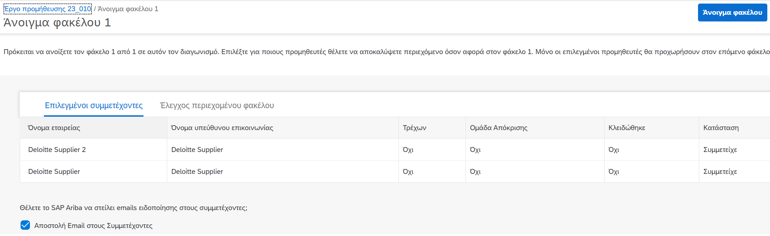
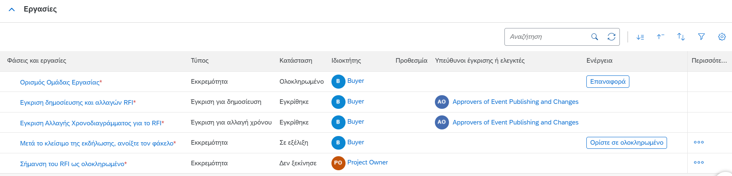
3.5 Έργο Προμήθευσης – μοναδικός διαγωνισμός RFI | Αξιολόγηση Απαντήσεων –Άνοιγμα Φακέλων (2/2)
2
Ο αγοραστής μπορεί να αποφασίσει αν θα σταλούν ενημερωτικά email στους συμμετέχοντες για το άνοιγμα των φακέλων.
Κάντε κλικ στο Ανοιγμα φακέλου
Μετά το άνοιγμα του φακέλου, Ορίστε σε ολοκληρωμένο την εργασία Μετά το κλείσιμο της εκδήλωσης, ανοίξτε τον φάκελο
Σημείωση: Η επιλογή «Αποστολή email στους συμμετέχοντες» είναι προεπιλεγμένη. Εάν ο χρήστης δεν επιθυμεί να αποστέλλονται μηνύματα ηλεκτρονικού ταχυδρομείου που ειδοποιούν τους προμηθευτές για το άνοιγμα του φακέλου, αποεπιλέξτε την επιλογή.
1
3

Slide 42
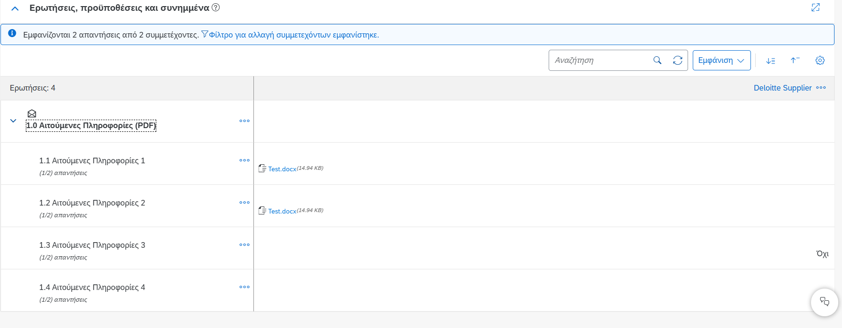
3.5 Έργο Προμήθευσης – μοναδικός διαγωνισμός RFI | Αξιολόγηση Απαντήσεων – Έλεγχος Απαντήσεων Προμηθευτών
Μετά το άνοιγμα του φακέλου, ο αγοραστής μπορεί να δει τις απαντήσεις των προμηθευτών.
Μεταβείτε στην ενότητα Ερωτήσεις, προυποθεσεις και συνημμένα και κάντε κλικ στον φακελο για να δείτε όλες τις ερωτήσεις / απαιτήσεις που περιλαμβάνονται.
Κάντε κλικ στα συνημμένα που έχουν μεταφορτωθεί από τους Προμηθευτές και αυτομάτως κατεβάστε τα.
1
2

Slide 43
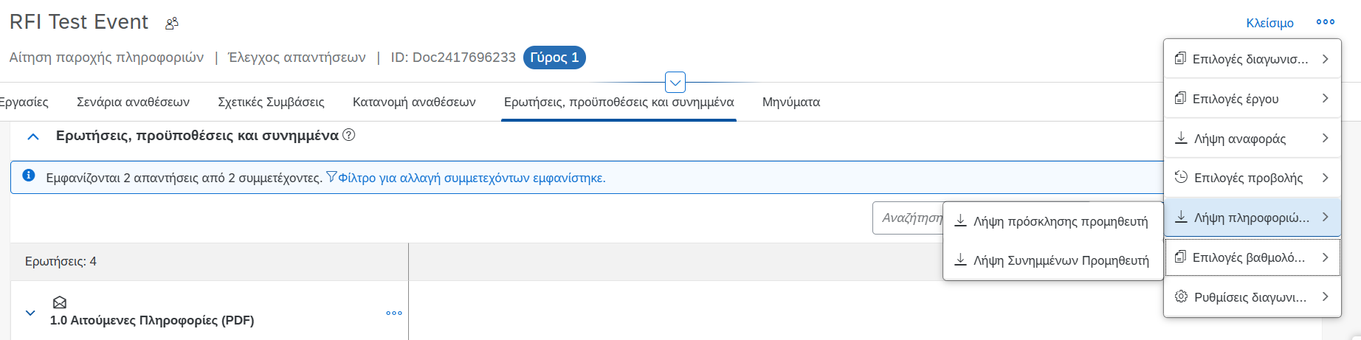
3.5 Έργο Προμήθευσης – μοναδικός διαγωνισμός RFI | Αξιολόγηση Απαντήσεων – Λήψη των συνημμένων που υπέβαλαν οι προμηθευτές (1/2)
Ο χρήστης μπορεί εύκολα να κατεβάσει όλα τα συνημμένα αρχεία που υπέβαλε ο προμηθευτής/οι προμηθευτές σε λίγα βήματα.
Μέσα από τη σελίδα του διαγωνισμού :
Κάντε κλικ στις τρεις τελείες …
Κάντε κλικ στο Λήψη πληροφοριών προμηθευτή,
Κάντε κλικ στο κουμπί Λήψη συνημμένων προμηθευτή.
Θα ανοίξει ένα νέο παράθυρο όπως φαίνεται στην επόμενη διαφάνεια.
1
2
3

Slide 44
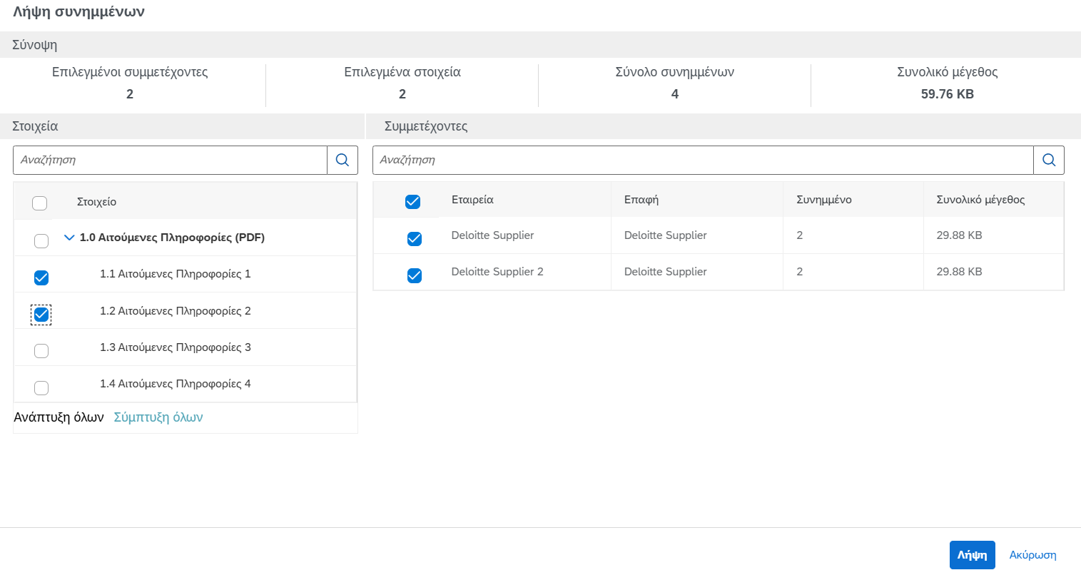
3.5 Έργο Προμήθευσης – μοναδικός διαγωνισμός RFI | Αξιολόγηση Απαντήσεων – Λήψη των συνημμένων που υπέβαλαν οι προμηθευτές (2/2)
Μέσα σε αυτό το παράθυρο μπορείτε να επιλέξετε είτε όλα τα τμήματα του φακέλου είτε μόνο συγκεκριμένα τμήματα του φακέλου.
Η ίδια διαδικασία ισχύει και για την επιλογή του προμηθευτή. Ο χρήστης μπορεί να επιλέξει να κατεβάσει τα συνημμένα όλων των προμηθευτών είτε συγκεκριμένων προμηθευτών
Ο συνολικός αριθμός των συνημμένων για λήψη εμφανίζεται στο επάνω μέρος της σελίδας
Μόλις γίνει η επιλογή, κάντε κλικ στο κουμπί Λήψη. Η λήψη θα ξεκινήσει αυτόματα.
3
2
1
2

Slide 45
3
Έργο Προμήθευσης – μοναδικός διαγωνισμός RFI
3.1
Δημιουργία μοναδικού διαγωνισμού RFI
3.2
Ρύθμιση διαγωνισμού
3.3
Δημοσίευση RFI
3.4
Αλλαγές Χρονοδιαγράμματος διαγωνισμού
3.5
Αξιολόγηση Απαντήσεων
3.6
Ολοκλήρωση RFI

Slide 46
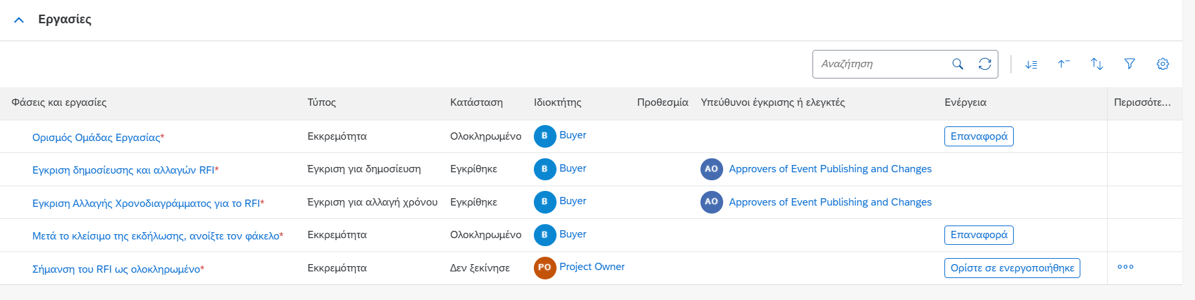

3.6 Έργο Προμήθευσης – μοναδικός διαγωνισμός RFI |Ολοκλήρωση RFI (1/2)
Για να κλείσετε τον διαγωνισμό, πρώτα θα πρέπει να ορίσετε το RFI ως ολοκληρωμένο:
Κάντε κλικ στο Ορίστε σε ενεργοποιήθηκε δίπλα από την Εργασία Σήμανση του RFI ως ολοκληρωμένο
Κάντε κλικ στο Ορίστε σε ολοκληρωμένο δίπλα από την Εργασία Σήμανση του RFI ως ολοκληρωμένο
1
2

Slide 47


3.6 Έργο Προμήθευσης – μοναδικός διαγωνισμός RFI |Ολοκλήρωση RFI (2/2)
1
Σε αυτό το σημείο, το μόνο που έχει να κάνει ο χρήστης είναι να επισημάνει το RFI ως ολοκληρωμένο
Κάντε κλικ στις τρεις τελείες •••
Επιλέξτε Επιλογές διαγωνισμού.
Επιλέξτε Επισήμανση ως ολοκληρωμένος.
Στο παράθυρο που εμφανίζεται, κάντε κλικ στην επιλογή Επισήμανση ως ολοκληρωμένος.
2
3
4

Slide 48
4
Έργο Προμήθευσης - Μοναδικός Διαγωνισμός RFP
4.1
Δημιουργία Μοναδικού Διαγωνισμού RFP
4.2
Ρυθμίσεις Διαγωνισμού
4.3
Δημοσίευση Διαγωνισμού RFP
4.4
Τροποποιήσεις Χρονοδιαγράμματος Διαγωνισμού
4.5
Επισκόπηση Απαντήσεων
4.6
Δημιουργία Νέου Γύρου
4.7
Ανάθεση Προμηθευτών

Slide 49

4.1 Έργο Προμήθευσης - Μοναδικός Διαγωνισμός RFP| Δημιουργία Μοναδικού Διαγωνισμού RFP (1/6)
Για να δημιουργήσετε έναν Μοναδικό Διαγωνισμό RFP συνδεθείτε πρώτα στο SAP ARIBA.
Πηγαίνετε στην Αρχική σελίδα του SAP Ariba και κάντε κλικ στην καρτέλα Δημιουργία.
Κάντε κλικ στην ένδειξη Έργο Καθοδηγούμενης Προμήθευσης.
Μόλις κάνετε κλικ στο Έργο Καθοδηγούμενης Προμήθευσης, θα ανοίξει μια σελίδα για τη δημιουργία ενός Έργου Προμήθευσης.
1
2

Slide 50

4.1 Έργο Προμήθευσης - Μοναδικός Διαγωνισμός RFP| Δημιουργία Μοναδικού Διαγωνισμού RFP (2/6)
Στην πρώτη ενότητα Όνομα και Τύπος της Σελίδας Δημιουργίας Έργου Προμήθευσης, μπορείτε να επιλέξετε τη δημιουργία ενός μοναδικού διαγωνισμού ή ενός Πλήρους Έργου. Για να δημιουργήσετε ένα RFP μοναδικού διαγωνισμού:
Καθορίστε το όνομα του έργου στο πλαίσιο Όνομα.
Στον Τύπο του Έργου, επιλέξτε Μοναδικός Διαγωνισμός.
Αφού επιλέξετε τη δημιουργία ενός μοναδικού διαγωνισμού, εμφανίζεται το πεδίο Τύπος Διαγωνισμού. Επιλέγετε Πρόσκληση εκδήλωσης ενδιαφέροντος για να δημιουργήσετε ένα RFP
1
2
3

Slide 51

4.1 Έργο Προμήθευσης - Μοναδικός Διαγωνισμός RFP| Δημιουργία Μοναδικού Διαγωνισμού RFP (3/6)
Στο δέυτερο τμήμα Λεπτομέρειες Έργου για το Έργο Προμήθευσης θα πρέπει να συμπληρώσετε τα απαιτούμενα πεδία για να προσαρμόσετε το RFP που πρόκειται να δημιουργήσετε.
Εισάγετε τον Προϋπολογισμό
Ο Υπεύθυνος Διαδικασίας έχει οριστεί εξ ορισμού ως ο χρήστης που ξεκινά τη διαδικασία δημιουργίας έργου. Μπορείτε να το επεξεργαστείτε και να προσθέσετε περισσότερους υπεύθυνους κάνοντας κλικ στο εικονίδιο με τα τετράγωνα σε αυτό το πεδίο και αναζητώντας το όνομα χρήστη που επιθυμείτε.
Για να επιλέξετε την κατηγορίας Δαπάνης (είναι δυνατή η επιλογή μίας ή περισσότερων επιλογών), κάνετε κλικ στα τετράγωνα εικονίδια στο πεδίο Κατηγορία Δαπάνης. Ένα παράθυρο (όπως φαίνεται στην εικόνα) θα ανοίξει. Εδώ μπορείτε να ορίσετε μία ή περισσότερες επιλογές κάνοντας κλικ στο τετράγωνο δίπλα από το όνομα του αγαθού. Λόγω του ότι η λίστα έχει τη δομή δέντρου, μπορείτε να επεκτείνετε τον τύπο αγαθού, κάνοντας κλικ στο βέλος . Επιπλέον, μπορείτε να αναζητήσετε συγκεκριμένο Αγαθό/Κατηγορία Δαπάνης μέσω της γραμμής αναζήτησης. Έπειτα, κάνετε κλικ στην επιλογή Τέλος.
4
Ο Διαγωνισμός περιλαμβάνει ESG κριτήρια; *
Κριτήριο Ανάθεσης
Όνομα Εταιρείας *
5
6

Slide 52

4.1 Έργο Προμήθευσης - Μοναδικός Διαγωνισμός RFP| Δημιουργία Μοναδικού Διαγωνισμού RFP (4/6)
Στο τμήμα Πρότυπο μπορείτε να επιλέξετε το πρότυπο για το Διαγωνισμό.
7. Οι πιθανές επιλογές είναι:
Request for Proposal – One Envelope
Request for Proposal – Two Envelopes
Request for Proposal – Mixed Divestment
Σε περίπτωση διαγωνισμού με Έναν Φάκελο, ο Χρήστης επιλέγει Request for Proposal – One Envelope. Σε περίπτωση εκδήλωσης με Δύο Φακέλους, ο Χρήστης επιλέγει Request for Proposal – Two Envelopes.
Σημείωση: Το πρότυπο Mixed Divestment, χρησιμοποιείται για Διαγωνισμούς Mixed Divestment, όπως παρουσιάζεται στην ενότητα νούμερο 7.
7

Slide 53

4.1 Έργο Προμήθευσης - Μοναδικός Διαγωνισμός RFP| Δημιουργία Μοναδικού Διαγωνισμού RFP (5/6)
8. Η απάντηση στην ερώτηση «Θα χρησιμοποιήσετε βαθμολόγηση για τις απαντήσεις των προμηθευτών για το έργο;» καθορίζει εάν οι εργασίες βαθμολόγησης για την αξιολόγηση των απαντήσεων των προμηθευτών θα συμπεριληφθούν στο διαγωνισμό τύπου RFP.
8

Slide 54

4.1 Έργο Προμήθευσης - Μοναδικός Διαγωνισμός RFP| Δημιουργία Μοναδικού Διαγωνισμού RFP (6/6)
9. Για να δημιουργήσετε το διαγωνίσμό, κάντε κλικ στο κουμπί Δημιουργία στην επάνω δεξιά γωνία της σελίδας.
9

Slide 55
4
Έργο Προμήθευσης - Μοναδικός Διαγωνισμός RFP
4.1
Δημιουργία Μοναδικού Διαγωνισμού RFP
4.2
Ρυθμίσεις Διαγωνισμού
4.3
Δημοσίευση Διαγωνισμού RFP
4.4
Τροποποιήσεις Χρονοδιαγράμματος Διαγωνισμού
4.5
Επισκόπηση Απαντήσεων
4.6
Δημιουργία Νέου Γύρου
4.7
Ανάθεση Προμηθευτών

Slide 56

4.2 Έργο Προμήθευσης - Μοναδικός Διαγωνισμός RFP | Ρυθμίσεις Διαγωνισμού – Καθορισμός Ομάδας (1/3)
Μόλις δημιουργηθεί ο Μοναδικός Διαγωνισμός – RFP, o χρήστης ανακατευθύνεται στη σελίδα του διαγωνισμού.
Ορίζονται οι φάσεις και εργασίες του έργου που απαιτούνται για το στήσιμο και την ολοκλήρωση του διαγωνισμού. Οι πρώτη φάση αφορά στον καθορισμό της ομάδας Εργασίας του Έργου
Κάντε κλικ στο Ορίστε σε ενεργοποιήθηκε για να ξεκινήσετε την εργασία Ορισμός Ομάδας Εργασίας → Η κατάσταση της εργασίας αλλάζει σε Σε Εξέλιξη
Κάντε κλικ στο εικονίδιο της ομάδας δίπλα από το όνομα του διαγωνισμού.
2
1

Slide 57



4.2 Έργο Προμήθευσης - Μοναδικός Διαγωνισμός RFP | Ρυθμίσεις Διαγωνισμού – Καθορισμός Ομάδας (2/3)
Στο Παράθυρο Ομάδα, πρέπει να ορίσετε σε κάθε ομάδα έναν χρήστη (ή περισσότερους αν απαιτούνται). Για να το κάνετε αυτό:
Κάντε κλικ στο εικονίδιο με το μολύβι, δίπλα από κάθε ομάδα.
Στο παράθυρο που ανοίγει, αναζητήστε τους χρήστες στο πεδίο Μέλη.
Μόλις ο χρήστης ολοκληρώσει την επιλογή και την ανάθεση του χρήστη (ή των χρηστών) στην κάθε ομάδα, κάντε κλικ στην Αποθήκευση.
Κάντε κλικ στην επιλογή Κλείσιμο όταν οι χρήστες έχουν οριστεί για κάθε ομάδα.
Μόλις ο χρήστης εκχωρηθεί σε κάθε ομάδα, η εργασία Καθορισμός Ομάδας μπορεί να οριστεί ως ολοκληρωμένη.
Στην Ενότητα Πλήρες Έργο Προμήθευσης | Καθορισμός Ομάδας Έργου υπάρχει περιγραφή όλων των ομάδων και των δικαιωμάτων τους. Κάθε χρήστης που προστίθεται σε μια ομάδα αποκτά αυτόματα τα δικαιώματα της ομάδας.
3
4
6
5

Slide 58


4.2 Έργο Προμήθευσης - Μοναδικός Διαγωνισμός RFP | Ρυθμίσεις Διαγωνισμού – Καθορισμός Ομάδας (3/3)
Για να ολοκληρώσετε την εργασία και να προχωρήσετε με την δημοσίευση του διαγωνισμού:
Κάντε κλικ στην ένδειξη Ορίστε σε ολοκληρωμένο.
Μόλις η εργασία έχει ολοκληρωθεί, η κατάσταση της θα εμφανίζεται ως Ολοκληρωμένο, στην στήλη που σχετίζεται με την κατάσταση της εργασίας.
7

Slide 59
4.2 Έργο Προμήθευσης - Μοναδικός Διαγωνισμός RFP | Ρυθμίσεις Διαγωνισμού – Διάρκεια
Το επόμενο βήμα πριν τη δημοσίευση του διαγωνισμού, αφορά στον προσδιορισμό της διάρκειας του διαγωνισμού.
Αυτό δεν αποτελεί υποχρεωτική εργασία, συνεπώς αν η προκαθορισμένη διάρκεια των 10 ημερών καλύπτει τις απαιτήσεις σας, μπορείτε να προχωρήσετε με την πρόσκληση των προμηθευτών.
Πηγαίνετε στο τμήμα της σελίδας που αφορά στη διάρκεια του διαγωνισμού και επιλέγετε την ένδειξη Επεξεργασία. Μπορείτε να ορίσετε ένα χρονικό διάστημα ως χρονοδιάγραμμα του διαγωνισμού επιλέγοντας Διάρκεια ή να ορίσετε μια συγκεκριμένη ημερομηνία επιλέγοντας την ένδειξη Χρόνος.
Επιλέγετε Διάρκεια.
Ορίστε τη διάρκεια του διαγωνισμού επιλέγοντας μεταξύ διάφορων ενδείξεων.
Κάντε κλικ στην Αποθήκευση.
1
2
4
3

Slide 60
4.2 Έργο Προμήθευσης - Μοναδικός Διαγωνισμός RFP | Ρυθμίσεις Διαγωνισμού – Ημερομηνία
Το επόμενο βήμα πριν τη δημοσίευση του διαγωνισμού, αφορά στον προσδιορισμό της διάρκειας του διαγωνισμού.
Αυτό δεν αποτελεί υποχρεωτική εργασία, συνεπώς αν η προκαθορισμένη διάρκεια των 10 ημερών καλύπτει τις απαιτήσεις σας, μπορείτε να προχωρήσετε με την πρόσκληση των προμηθευτών.
Πηγαίνετε στο τμήμα της σελίδας που αφορά στη διάρκεια του διαγωνισμού και επιλέγετε την ένδειξη Επεξεργασία.
Επιλέξτε Χρόνος.
Επιλέξτε μια ημερομηνία.
Κάντε κλικ στην Αποθήκευση.
1
1
2
3
4

Slide 61
4.2 Έργο Προμήθευσης - Μοναδικός Διαγωνισμός RFP | Ρυθμίσεις Διαγωνισμού – Πρόσκληση Προμηθευτών
Για να προσκαλέσετε προμηθευτές στο διαγωνισμό, μετακινηθείτε στο τμήμα της σελίδας που αφορά στους Προμηθευτές.
Εδώ, κάντε κλικ στην ένδειξη πρόσκληση προμηθευτών. Ένα νέο παράθυρο, με όνομα Πρόσκληση Προμηθευτών, θα εμφανιστεί.
Εμφανίζεται μια λίστα με όλους τους προμηθευτές. Οι χρήστες μπορούν να αναζητήσουν συγκεκριμένους προμηθευτές βάζοντας φίλτρα αναζήτησης στο τμήμα της σελίδας που αφορά στα Φίλτρα.
Κάντε κλικ στο κενό τετράγωνο δίπλα από το όνομα του προμηθευτή για να το επιλέξετε.
Όταν ολοκληρώσετε τις επιλογές, κάντε κλικ στην ένδειξη Πρόσκληση.
Σημείωμα: Στο συγκεκριμένο παράδειγμα, τοποθετήθηκε φίλτρο αναζήτησης για προμηθευτές Deloitte Suppliers.
1
4
2
3

Slide 62
4.2 Έργο Προμήθευσης - Μοναδικός Διαγωνισμός RFP | Ρυθμίσεις Διαγωνισμού– Έλεγχος Πιστοποιήσεων Προμηθευτών
Μπορείτε να δείτε πληροφορίες για τους προμηθευτές, όπως τις αξιολογήσεις/Πιστοποιήσεις τους στην σελίδα πρόσκλησης των προμηθευτών.
Κάντε κλικ στο όνομα του Προμηθευτή
Θα εμφανιστεί ένα νέο παράθυρο. Επιλέξτε την καρτέλα Αξιολογήσεις.
Όταν έχετε ολοκληρώσει τη διαδικασία, επιλέξτε Κλείσιμο.
Σημείωση: Το παρόν αποτελεί ένα παράδειγμα προμηθευτή.
1
2
3

Slide 63

4.2 Έργο Προμήθευσης - Μοναδικός Διαγωνισμός RFP | Ρυθμίσεις Διαγωνισμού – Προσθήκη Συνημμένων αρχείων
Για την υποβολή του διαγωνισμού είναι υποχρεωτική η μεταφόρτωση των συνημμένων που απαιτούνται στην ενότητα 2.0 ΠΡΟΣΚΛΗΣΗ ΥΠΟΒΟΛΗΣ ΠΡΟΣΦΟΡΑΣ.
Για να το κάνετε αυτό:
Μεταβείτε στην ενότητα Ερωτήσεις, προυποθεσεις και συνημμένα αρχεία της εκδήλωσης,
Αναπτύξτε την ενότητα 2.0 ΠΡΟΣΚΛΗΣΗ ΥΠΟΒΟΛΗΣ ΠΡΟΣΦΟΡΑΣ και μεταφορτώστε τα συνημμένα κάνοντας κλικ στο κουμπί Κάντε Αναζήτηση.
1
2

Slide 64


4.2 Έργο Προμήθευσης - Μοναδικός Διαγωνισμός RFP | Ρυθμίσεις Διαγωνισμού – Προσθήκη Περιεχομένου
1
Υπάρχει δυνατότητα επεξεργασίας του περιεχομένου του διαγωνισμού ως εξής:
Πηγαίνετε στην καρτέλα Ερωτήσεις, προϋποθέσεις και συνημμένα.
Επιλέξτε έναν φάκελο πχ. 3.0 Δικαιολογητικών & Τεχνικής Προσφοράς κάνοντας κλικ στο πλαίσιο στα αριστερά.
Kάντε κλικ στην επιλογή Προσθήκη.
Επιλέξτε την ένδειξη Ερώτηση, εισάγετε το όνομα της ερώτησης, επιλέξτε τύπο απάντησης και ορίστε αν απαιτείται απάντηση από τον προμηθευτή
Κάντε κλικ στην επιλογή Προσθήκη.
3
4
2
5

Slide 65


4.2 Έργο Προμήθευσης - Μοναδικός Διαγωνισμός RFP | Ρυθμίσεις Διαγωνισμού – Διαγραφή Περιεχομένου
1
Υπάρχει δυνατότητα επεξεργασίας του περιεχομένου του διαγωνισμού ως εξής:
Πηγαίνετε στην καρτέλα Ερωτήσεις, προϋποθέσεις και συνημμένα.
Επιλέξτε μια από τις ερωτήσεις/κριτήρια
Επιλέγετε την ένδειξη Διαγραφή.
Επιλέγετε Διαγραφή για επιβεβαίωση.
3
4
2

Slide 66


4.2 Έργο Προμήθευσης - Μοναδικός Διαγωνισμός RFP | Ρυθμίσεις Διαγωνισμού – Προσθήκη Αντικειμένων στον Οικονομικό Φάκελο (1/7)
Η προσθήκη στοιχείων στον οικονομικό φάκελο είναι υποχρεωτική.
Μεταβείτε στην Ενότητα Στοιχεία που χρειάζονται προσφορές.
Επιλέξτε τον οικονομικό φάκελο κάνοντας κλικ στο κενό τετράγωνο στα αριστερά του, όπως φαίνεται στην εικόνα.
Επιλέξτε Προσθήκη.
Κάντε κλικ στην επιλογή Στοιχείο.
Σημείωση: Είναι σημαντικό να τοποθετήσετε τα στοιχεία μέσα στον οικονομικό φάκελο, όπως εξηγείται σε αυτή τη διαφάνεια.
1
3
2
4

Slide 67


4.2 Έργο Προμήθευσης - Μοναδικός Διαγωνισμός RFP | Ρυθμίσεις Διαγωνισμού – Προσθήκη Αντικειμένων στον Οικονομικό Φάκελο (2/7)
Εισάγετε το όνομα του στοιχείου,
Εάν, κατά τη συμπλήρωση των πεδίων επικεφαλίδας, το πεδίο Κατηγορία Δαπάνης/Αγαθό έχει συμπληρωθεί με περισσότερα από ένα αγαθά (βλέπε Έργο Προμήθευσης - Μοναδικός Διαγωνισμός RFP| Δημιουργία Μοναδικού Διαγωνισμού RFP ), θα είναι υποχρεωτικό να εισαχθεί το αγαθό που σχετίζεται με το υπό δημιουργία είδος. Ωστόσο, εάν έχει επιλεγεί μόνο μια κατηγορία Δαπάνης/Αγαθό στην επικεφαλίδα, το πεδίο αυτό θα συμπληρωθεί αυτόματα (όπως φαίνεται σε αυτή τη διαφάνεια).,
Εισάγετε την ποσότητα,
Κάντε κλικ στο κουμπί (Προσθήκη).
Σημείωση: Είναι σημαντικό να τοποθετήσετε τα στοιχεία μέσα στον οικονομικό φάκελο, όπως εξηγείται σε αυτή τη διαφάνεια.
1
2
3
4

Slide 68

4.2 Έργο Προμήθευσης - Μοναδικός Διαγωνισμός RFP | Ρυθμίσεις Διαγωνισμού – Προσθήκη Αντικειμένων στον Οικονομικό Φάκελο (3/7)
Εάν χρειάζεται, ο χρήστης μπορεί να προσθέσει περισσότερους όρους στο στοιχείο.
Κάντε κλικ στην επιλογή Δείτε όλες τις επιλογές μέσα στο παράθυρο της Προσθήκης στοιχείου.
Αυτό θα ανακατευθύνει τον Χρήστη σε μια πιο ολοκληρωμένη σελίδα πλήρως αφιερωμένη στην προσαρμογή του στοιχείου.
1

Slide 69


4.2 Έργο Προμήθευσης - Μοναδικός Διαγωνισμός RFP | Ρυθμίσεις Διαγωνισμού – Προσθήκη Αντικειμένων στον Οικονομικό Φάκελο (4/7)
Μέσα στη σελίδα της Προσθήκη στοιχείου, ο χρήστης μπορεί να προσθέσει περισσότερους όρους.
Κάντε κλικ στην επιλογή Προσθήκη όρων,
Κάντε κλικ στο Προσθήκη για να προσθέσετε έναν ή περισσότερους όρους.
1
2

Slide 70

4.2 Έργο Προμήθευσης - Μοναδικός Διαγωνισμός RFP | Ρυθμίσεις Διαγωνισμού – Προσθήκη Αντικειμένων στον Οικονομικό Φάκελο (5/7)
3
4
Στο επάνω μέρος της σελίδας, μια καρτέλα θα δείχνει στο χρήστη πόσοι όροι έχουν επιλεγεί,
Κάντε κλικ στην επιλογή Προσθήκη για να προσθέσετε τους όρους στο στοιχείο.

Slide 71

4.2 Έργο Προμήθευσης - Μοναδικός Διαγωνισμός RFP | Ρυθμίσεις Διαγωνισμού – Προσθήκη Αντικειμένων στον Οικονομικό Φάκελο (6/7)
Σε περίπτωση που οι όροι προστέθηκαν λανθασμένα, μπορούν να διαγραφούν.
Επιλέξτε τους όρους που θέλετε να διαγράψετε μαρκάροντας το τετράγωνο που βρίσκεται μπροστά από τον όρο
Κάντε κλικ στο Διαγραφή,
2
1

Slide 72

4.2 Έργο Προμήθευσης - Μοναδικός Διαγωνισμός RFP | Ρυθμίσεις Διαγωνισμού – Προσθήκη Αντικειμένων στον Οικονομικό Φάκελο (7/7)
1
Μόλις ολοκληρωθούν οι ενέργειες, ο χρήστης κάνει κλικ στην επιλογή Προσθήκη για να προσθέσει το στοιχείο στον οικονομικό φάκελο.

Slide 73


4.2.1 Έργο Προμήθευσης - Μοναδικός Διαγωνισμός RFP | Ρυθμίσεις Διαγωνισμού – Εισαγωγή Συντελεστών Βάρους για το Περιεχόμενο του Διαγωνισμού (1/7)
Εάν ο χρήστης απάντησε ναι στην ερώτηση «Θα χρησιμοποιήσετε βαθμολόγηση για τις απαντήσεις των προμηθευτών» θα χρειαστεί να καταχωρεί βάρη/βαθμολόγηση για το περιεχόμενο του Διαγωνισμού
Στο τμήμα Εργασίες της σελίδας του διαγωνισμού, ο χρήστης κάνει κλικ στο κουμπί Ορίστε σε ενεργοποιήθηκε για να ξεκινήσει την εργασία Εισαγωγή συντελεστών βαρύτητας για το περιεχόμενο της πρόσκλησης
Ο χρήστης μεταβαίνει στο τμήμα Ερωτήσεις, προϋποθέσεις και συνημμένα. Και επιλέγει το κουμπί Ορισμός βάρους.
1
2

Slide 74


4.2.1 Έργο Προμήθευσης - Μοναδικός Διαγωνισμός RFP | Ρυθμίσεις Διαγωνισμού – Εισαγωγή Συντελεστών Βάρους για το Περιεχόμενο του Διαγωνισμού (2/7)
Στη σελίδα Ορισμός βάρους εκχωρήστε πρώτα τα βάρη για τον Φάκελο Τεχνικής Προσφοράς
Ο χρήστης ορίζει μια ποσοστιαία τιμή μέσα στη στήλη Συνολικό βάρος που σχετίζεται με βαθμολόγηση την ενότητας Ερωτήσεις, προϋποθέσεις και συνημμένα στην οποία περιλαμβάνεται ο Φάκελος Τεχνικής Προφοράς (π.χ.: 70%),
Ορίζει το 100% στη στήλη Βάρος δίπλα από τον Φάκελο Α- Τεχνική Προσφορά.
Αναπτύξτε τον φάκελο και κατανείμετε τα βάρη μεταξύ των ερωτήσεων στο εσωτερικό του, διασφαλίζοντας ότι το σύνολό τους ισούται με 100%. Εάν θέλετε να αξιολογήσετε μόνο μία ερώτηση, μπορείτε να αναθέσετε το 100% μόνο σε αυτή την ερώτηση. (π.χ.: 20%, 30%, 40%)..
Σημείωση: Μην ορίσετε βάρος στον Φάκελο Οικονομικής Προσφοράς (ψηφιακά υπογεγραμμένο).
Σημείωση: τα βήματα αυτά πρέπει να εκτελούνται μόνο εάν η ερώτηση του υποδείγματος «Θα χρησιμοποιήσετε βαθμολόγηση για τις απαντήσεις των προμηθευτών;» απαντήθηκε με Ναι.
1
3
2
3

Slide 75

4.2.1 Έργο Προμήθευσης - Μοναδικός Διαγωνισμός RFP | Ρυθμίσεις Διαγωνισμού – Εισαγωγή Συντελεστών Βάρους για το Περιεχόμενο του Διαγωνισμού (3/7)
Για το Οικονομικό Μέρος, στο οποίο υπάρχουν τα στοιχεία για τα οποία ο προμηθευτής θα καταθέση προσφορά
Ο χρήστης ορίζει μια ποσοστιαία τιμή μέσα στη στήλη Συνολικό βάρος
που σχετίζεται με βαθμολόγηση την ενότητας Στοιχεία που χρειάζονται προσφορές στην οποία περιλαμβάνεται ο Φάκελος Οικονομικής Προφοράς (π.χ.: 30%). Σημείωση: κατανέμετε τα ποσοστά μεταξύ του τεχνικού φακέλου και του οικονομικού φακέλου, έτσι ώστε το άθροισμα να είναι 100% (Στην περίπτωση αυτή, το 70% έχει αποδοθεί στο Τεχνικό Φάκελο και το 30% στο Οικονομικό Φάκελο)
Αναθέστε το 100% στη στήλη Βάρος για τον Φάκελο Β- Οικονομική Προσφορά
Εκχωρήστε βάρος για τα στοιχεία μέσα στο Φάκελο έτσι ώστε το άθροισμα να είναι ίσο με 100%. (Σε αυτή την περίπτωση, υπάρχει μόνο ένα στοιχείο, οπότε το βάρος που του αποδίδεται είναι 100%)
Αναπτύξτε το στοιχείο για να εκχωρήσετε το βάρος σε έναν ή περισσότερους όρους.
1
2
4
3

Slide 76


4.2.1 Έργο Προμήθευσης - Μοναδικός Διαγωνισμός RFP | Ρυθμίσεις Διαγωνισμού – Εισαγωγή Συντελεστών Βάρους για το Περιεχόμενο του Διαγωνισμού (4/7)
Μέσα στα στοιχεία ο χρήστης μπορεί να αποφασίσει ποιοι όροι θα βαθμολογηθούν, αποδίδοντας τους ένα βάρος.
Για παράδειγμα, ο χρήστης μπορεί να αντιστοιχίσει το 100% στην Συνολική τιμή. Με αυτόν τον τρόπο ο αξιολογητής θα βαθμολογήσει μόνο αυτόν τον όρο.
Σημείωση: Η αρχή είναι ότι το άθροισμα των βαρών όλων των όρων πρέπει να είναι 100%.
Εφαρμόστε το σύστημα Αυτόματη βαθμολόγηση. Με αυτόν τον τρόπο o Βαθμός θα αποδοθεί αυτόματα σε αυτόν τον όρο από το σύστημα. Σημείωση: Οι Αξιολογητές δεν θα αξιολογήσουν τις απαντήσεις του Προμηθευτή χειροκίνητα.
Ενεργοποιήστε τη λειτουργία κάνοντας κλικ στο κουμπί ,
Επιλέξτε την επιλογή Όσο χαμηλότερη η τιμή, τόσο το καλύτερο. Σε αυτή την περίπτωση το Σύστημα θα αποδώσει το 100% στη χαμηλότερη προσφορά.
Κάντε κλικ στο κουμπί Αποθήκευση,
2
1
3
4
5

Slide 77

4.2.1 Έργο Προμήθευσης - Μοναδικός Διαγωνισμός RFP | Ρυθμίσεις Διαγωνισμού – Εισαγωγή Συντελεστών Βάρους για το Περιεχόμενο του Διαγωνισμού (5/7)
Επιλέγοντας την επιλογή Αρχική βαθμολόγηση, μπορείτε να ενεργοποιήσετε την αυτόματη βαθμολόγηση καθορίζοντας ένα εύρος τιμών, από μια ελάχιστη έως μια μέγιστη. Η βαθμολογία του προμηθευτή θα καθορίζεται με βάση την ιδανική τιμή που έχει οριστεί.
Παράδειγμα: Εάν η αξιολόγηση βασίζεται στην Συνολική τιμή ενός είδους, η βαθμολόγηση θα μπορούσε να οριστεί ως εξής:
Από: 0 €
Σε: 500 €
Ιδανικό: 250 €
Η αξιολόγηση των προμηθευτών θα είναι ανάλογη με την ιδανική τιμή που θα εισαχθεί.
1
2

Slide 78

4.2.1 Έργο Προμήθευσης - Μοναδικός Διαγωνισμός RFP | Ρυθμίσεις Διαγωνισμού – Εισαγωγή Συντελεστών Βάρους για το Περιεχόμενο του Διαγωνισμού (6/7)
Τέλος, ένας άλλος τύπος μπορεί να χρησιμοποιηθεί για την αυτόματη βαθμολόγηση. Σε αυτή την περίπτωση το 100% θα δοθεί αυτόματα στην υψηλότερη προσφορά.
Επιλέξτε Πατήστε κλικ για ενεργοποίηση της Αυτόματης βαθμολόγησης.
Ενεργοποιήστε τη λειτουργία κάνοντας κλικ στο κουμπί,
Επιλέξτε Όσο υψηλότερη είναι η τιμή, τόσο το καλύτερο. Σε αυτή την περίπτωση το Σύστημα θα αποδώσει το 100% στην υψηλότερη προσφορά.
Κάντε κλικ στο κουμπί Αποθήκευση,
1
2
3
4

Slide 79


4.2.1 Έργο Προμήθευσης - Μοναδικός Διαγωνισμός RFP | Ρυθμίσεις Διαγωνισμού – Εισαγωγή Συντελεστών Βάρους για το Περιεχόμενο του Διαγωνισμού (7/7)
Στην καρτέλα εργασίες:
Κάντε κλικ στο Ορίστε σε ολοκληρωμένο.
Σημείωση: τα βήματα αυτά πρέπει να εκτελούνται μόνο εάν η ερώτηση του υποδείγματος «Θα χρησιμοποιήσετε βαθμολόγηση για τις απαντήσεις των προμηθευτών;» απαντήθηκε με Ναι.
1

Slide 80
4
Έργο Προμήθευσης - Μοναδικός Διαγωνισμός RFP
4.1
Δημιουργία Μοναδικού Διαγωνισμού RFP
4.2
Ρυθμίσεις Διαγωνισμού
4.3
Δημοσίευση Διαγωνισμού RFP
4.4
Τροποποιήσεις Χρονοδιαγράμματος Διαγωνισμού
4.5
Επισκόπηση Απαντήσεων
4.6
Δημιουργία Νέου Γύρου
4.7
Ανάθεση Προμηθευτών

Slide 81

4.3 Έργο Προμήθευσης - Μοναδικός Διαγωνισμός RFP | Δημοσίευση Διαγωνισμού RFP (1/6)
1
Ο διαγωνισμός RFP μπορεί να σταλεί πλέον για έγκριση.
Ο Αγοραστής κάνει κλικ στην Υποβολή.
Όταν δημοσιευτεί ο διαγωνισμός, μπορείτε να παρακολουθήσετε την εξέλιξη και την κατάστασή του κάνοντας κλικ στην ένδειξη Παρακολούθηση διαγωνισμού.
2

Slide 82



4.3 Έργο Προμήθευσης - Μοναδικός Διαγωνισμός RFP | Δημοσίευση Διαγωνισμού RFP – Έγκριση Email (2/6)
Ο χρήστης/μέλος της ομάδας Εγκρίνοντες Δημοσίευσης Πρόσκλησης - Approvers of Event Publishing and Changes θα λάβει ένα μήνυμα ηλεκτρονικού ταχυδρομείου που θα τον ειδοποιεί ότι πρέπει να ολοκληρώσει μια εργασία έγκρισης.
Για έγκριση (ή απόρριψη) απευθείας από το e-mail:
Κάντε κλικ στον σύνδεσμο στην κατάλληλη ενέργεια διπλα από την Έγκριση ή Άρνηση.
Θα ανοίξει ένα e-mail που δημιουργείται αυτόματα, προαιρετικά ο χρήστης μπορεί να εισάγει ένα σχόλιο που υποστηρίζει την απόφαση του, όπως φαίνεται στην εικόνα.
Κάντε κλικ στην Αποστολή
Σχόλιο
2
1
3

Slide 83



4.3 Έργο Προμήθευσης - Μοναδικός Διαγωνισμός RFP | Δημοσίευση Διαγωνισμού RFP – Έγκριση Email Προβολή του σχολίου του Εγκριτή (3/6)
Ο Αγοραστής μπορεί να ελέγξει αν έχει αφήσει κάποιο σχόλιο ο Έγκριτής.
Μέσα στη σελίδα διαγωνισμού, κάντε κλικ στην εργασία Έγκριση της δημοσίευσης της πρόσκλησης
1

Slide 84



4.3 Έργο Προμήθευσης - Μοναδικός Διαγωνισμός RFP | Δημοσίευση Διαγωνισμού RFP – Έγκριση Email Προβολή του σχολίου του Εγκριτή (4/6)
3
Μέσα στις λεπτομέρειες της εργασίας, μετακινηθείτε προς τα κάτω μέχρι την ενότητα Σχόλια και ιστορικό δραστηριοτήτων.
Εδώ ο χρήστης μπορεί να ελέγξει αν έχει αφήσει κάποιο σχόλιο ο Έγκριτής.
(Το σχόλιο «Σχόλιο που υποστηρίζει την απόφαση.» έχει αφεθεί από τον Εγκριτή μέσα στο email έγκρισης, μόνο για λόγους επίδειξης).
Για να επιστρέψετε στη σελίδα του διαγωνισμού κάντε κλικ στο κουμπί Κλείσιμο
Σχόλιο
2

Slide 85

4.3 Έργο Προμήθευσης - Μοναδικός Διαγωνισμός RFP | Δημοσίευση Διαγωνισμού RFP – Έγκριση μέσω Ariba (5/6)
Ο χρήστης/μέλος της ομάδας Εγκρίνοντες Δημοσίευσης Πρόσκλησης - Approvers of Event Publishing and Changes θα λάβει ένα μήνυμα ηλεκτρονικού ταχυδρομείου που θα τον ειδοποιεί ότι πρέπει να ολοκληρώσει μια εργασία έγκρισης.
Για έγκριση (ή απόρριψη) μέσω Ariba:
Συνδεθείτε στο σύστημα ARIBA και, στην αρχική σελίδα, μεταβείτε στην καρτέλα Διαχείριση και κάντε κλικ στην επιλογή Οι εργασίες μου.
Στη σελίδα Οι εργασίες μου, αναζητήστε το Έργο/διαγωνισμό για τον οποίο θέλετε να ολοκληρώσετε την εργασία έγκρισης και κάντε κλικ στο βέλος V δίπλα από την επιλογή Έγκριση δημοσίευσης της πρόσκλησης.
Κάντε κλικ στην επιλογή Έγκριση.
Σημείωση: Εάν χρειάζεται, οι χρήστες μπορούν να φιλτράρουν τις εργασίες τους χρησιμοποιώντας την ενότητα Φίλτρο.
1
2
3

Slide 86

4.3 Έργο Προμήθευσης - Μοναδικός Διαγωνισμός RFP | Δημοσίευση Διαγωνισμού RFP – Έγκριση μέσω Ariba (6/6)
Για να ολοκληρώσετε την εργασία έγκρισης:
Κάντε κλικ στην επιλογή ΟΚ.
1

Slide 87
4
Έργο Προμήθευσης - Μοναδικός Διαγωνισμός RFP
4.1
Δημιουργία Μοναδικού Διαγωνισμού RFP
4.2
Ρυθμίσεις Διαγωνισμού
4.3
Δημοσίευση Διαγωνισμού RFP
4.4
Τροποποιήσεις Χρονοδιαγράμματος Διαγωνισμού
4.5
Επισκόπηση Απαντήσεων
4.6
Δημιουργία Νέου Γύρου
4.7
Ανάθεση Προμηθευτών

Slide 88

4.4 Έργο Προμήθευσης - Μοναδικός Διαγωνισμός RFP | Καρτέλα Παρακολούθησης Διαγωνισμού
Ο Αγοραστής μπορεί να παρακολουθεί την εξέλιξη του διαγωνισμού στο τμήμα Παρακολούθηση διαγωνισμού.
Σε αυτήν την ενότητα, ο Αγοραστής μπορεί να παρακολουθεί τις ακόλουθες πληροφορίες:
Το επίπεδο συμμετοχής των προμηθευτών στην ενότητα Συμμετοχή προμηθευτών.
Το χρόνο που απομένει για το τέλος της διαγωνισμού στην ενότητα Διάρκεια διαγωνισμού.
Τον αριθμό των στοιχείων που έλαβαν τουλάχιστον μία προσφορά από προμηθευτές στο πεδίο Συνολική κάλυψη στοιχείου.

Slide 89
4.4 Έργο Προμήθευσης - Μοναδικός Διαγωνισμός RFP | Τροποποιήσεις Χρονοδιαγράμματος Διαγωνισμού – Επεξεργασία Διάρκειας
Για να αλλάξετε τη διάρκεια ενός διαγωνισμού που έχει ήδη δημοσιευτεί, κάντε κλικ στην ένδειξη Επεξεργασία.
Μπορείτε να ορίσετε μια νέα ημερομηνία και ώρα λήξης του διαγωνισμού κάνοντας κλικ στην Διάρκεια (Α) ή να επιλέξετε συγκεκριμένη Ημερομηνία(Β).
Μόλις γίνει η τροποποίηση, κάντε κλικ στην επιλογή Αποστολή για Έγκριση.
Για την επαλήθευση της αλλαγής, τα μέλη της ομάδας Εγκρίνοντες Δημοσίευσης Πρόσκλησης - Approvers of Event Publishing and Changes θα πρέπει να προχωρήσουν στην έγκριση ή την απόρριψη της τροποποίησης της διάρκειας του διαγωνισμού.
Τα βήματα έγκρισης είναι τα ίδια με αυτά που περιγράφονται στην ενότητα 4.3 Έργο Προμήθευσης - Μοναδικός Διαγωνισμός RFP | Δημοσίευση Διαγωνισμού RFP – Έγκριση Email.
A
Β

Slide 90
4.4 Έργο Προμήθευσης - Μοναδικός Διαγωνισμός RFP | Τροποποιήσεις Χρονοδιαγράμματος Διαγωνισμού – Παύση Διαγωνισμού
Για την παύση του διαγωνισμού που έχει ήδη δημοσιευτεί, κάντε κλικ στην Επεξεργασία στην περιοχή Διάρκεια Διαγωνισμού.
- κάντε κλικ στην επιλογή Παύση.
Για την επαλήθευση της αλλαγής, τα μέλη της ομάδας Εγκρίνοντες Δημοσίευσης Πρόσκλησης - Approvers of Event Publishing and Changes θα πρέπει να προχωρήσουν στην έγκριση ή την απόρριψη της πάυσης του Διαγωνισμού.
Τα βήματα έγκρισης είναι τα ίδια με αυτά που περιγράφονται στην ενότητα 4.3 Έργο Προμήθευσης - Μοναδικός Διαγωνισμός RFP | Δημοσίευση Διαγωνισμού RFP – Έγκριση Email

Slide 91
4.4 Έργο Προμήθευσης - Μοναδικός Διαγωνισμός RFP | Τροποποιήσεις Χρονοδιαγράμματος Διαγωνισμού – Διακοπή Διαγωνισμού
Για την διακοπή του διαγωνισμού που έχει ήδη δημοσιευτεί, κάντε κλικ στην Επεξεργασία στην περιοχή Διάρκεια Διαγωνισμού.
Στη συνέχεια κάντε κλικ στην ένδειξη Διακοπή διαγωνισμού.
Για την επαλήθευση της αλλαγής, τα μέλη της ομάδας Εγκρίνοντες Δημοσίευσης Πρόσκλησης - Approvers of Event Publishing and Changes θα πρέπει να προχωρήσουν στην έγκριση ή την απόρριψη της διακοπής του Διαγωνισμού.
Τα βήματα έγκρισης είναι τα ίδια με αυτά που περιγράφονται στην ενότητα 4.3 Έργο Προμήθευσης - Μοναδικός Διαγωνισμός RFP | Δημοσίευση Διαγωνισμού RFP – Έγκριση Email

Slide 92



4.4 Έργο Προμήθευσης - Μοναδικός Διαγωνισμός RFP | Τροποποιήσεις Χρονοδιαγράμματος Διαγωνισμού – Νέο Άνοιγμα Διαγωνισμού
Για ανοίξετε ξανά τον διαγωνισμό ακολουθείτε τα εξής:
Κάντε κλικ στις τρεις τελείες •••
Επιλέξτε Επιλογές διαγωνισμού
Κάντε Κλικ στην ένδειξη Νέο άνοιγμα διαγωνισμού.
Ορίστε μια νέα διάρκεια ή συγκεκριμένη ημερομηνία λήξης και κάντε κλικ στην επιλογή Αποστολή για έγκριση.
Τα βήματα έγκρισης είναι τα ίδια με αυτά που περιγράφονται στην ενότητα 4.3 Έργο Προμήθευσης - Μοναδικός Διαγωνισμός RFP | Δημοσίευση Διαγωνισμού RFP – Έγκριση Email
1
2
3
4

Slide 93
4
Έργο Προμήθευσης - Μοναδικός Διαγωνισμός RFP
4.1
Δημιουργία Μοναδικού Διαγωνισμού RFP
4.2
Ρυθμίσεις Διαγωνισμού
4.3
Δημοσίευση Διαγωνισμού RFP
4.4
Τροποποιήσεις Χρονοδιαγράμματος Διαγωνισμού
4.5
Επισκόπηση Απαντήσεων
4.6
Δημιουργία Νέου Γύρου
4.7
Ανάθεση Προμηθευτών

Slide 94


4.5 Έργο Προμήθευσης - Μοναδικός Διαγωνισμός RFP | Επισκόπηση Απαντήσεων– Επεξεργασία κανόνων πίνακα μηνυμάτων (1/4)
1
Ο χρήστης μπορεί να επιλέξει να αποκλείσει την ανταλλαγή μηνυμάτων (μεταξύ αγοραστή και προμηθευτή) τροποποιώντας τους κανόνες διαγωνισμού. Μόλις απενεργοποιηθεί ο πίνακας μηνυμάτων, ο προμηθευτής δεν θα μπορεί πλέον να στέλνει μηνύματα στον υπεύθυνο αγοραστή.
Για να το κάνετε αυτό:
Κάντε κλικ στις τρεις τελείες στην επάνω δεξιά γωνία της σελίδας του διαγωνισμού,
Μεταβείτε στις Επιλογές Διαγωνισμού,
Κάντε κλικ στην επιλογή Επεξεργασία Διαγωνισμού
Σημείωση: Καθώς ο διαγωνισμός θα είναι υπο επεξεργασία, θα περάσει σε κατάσταση Πρόχειρος (όπως φαίνεται στην εικόνα).
Για την αλλαγή απαιτείται έγκριση από τα μέλη της ομάδας Εγκρίνοντες Δημοσίευσης Πρόσκλησης - Approvers of Event Publishing and Changes​
2
3

Slide 95

4.5 Έργο Προμήθευσης - Μοναδικός Διαγωνισμός RFP | Επισκόπηση Απαντήσεων– Επεξεργασία κανόνων πίνακα μηνυμάτων (2/4)
Για να επεξεργαστείτε τους κανόνες του διαγωνισμού:
Κάντε κλικ στις τρεις τελείες στην επάνω δεξιά γωνία της σελίδας
Μεταβείτε στις Ρυθμίσεις διαγωνισμού
Κάντε κλικ στην επιλογή Ορισμός κανόνων διαγωνισμού
1
3
2

Slide 96

4.5 Έργο Προμήθευσης - Μοναδικός Διαγωνισμός RFP | Επισκόπηση Απαντήσεων– Επεξεργασία κανόνων πίνακα μηνυμάτων (3/4)
3
Μέσα στη σελίδα Ορισμός κανόνων διαγωνισμού, ο χρήστης μετακινείται προς τα κάτω μέχρι την ενότητα Πίνακας Μηνυμάτων.
Εδώ ο χρήστης μπορεί να ορίσει πότε θα κλείνει ο πίνακας μηνυμάτων.
Εάν οι χρήστες επιθυμούν να κλείσει ο πίνακας μηνυμάτων μόλις ο διαγωνισμός περάσει στην κατάσταση Pending Selection- Επιλογή σε εκκρεμότητα:
Κάντε κλικ στο εικονίδιο V στο πεδίο κατω από την ένδειξη Ώρα κλεισίματος πίνακα μηνυμάτων;
Επιλέξτε Ώρα έναρξης για επιλογή σε εκκρεμότητα
Κάντε κλικ στην επιλογή Αποθήκευση στην επάνω δεξιά γωνία της σελίδας.
1
2

Slide 97


4.5 Έργο Προμήθευσης - Μοναδικός Διαγωνισμός RFP | Επισκόπηση Απαντήσεων– Επεξεργασία κανόνων πίνακα μηνυμάτων (4/4)
1
Μόλις ο χρήστης ολοκληρώσει τις αλλαγές, κάνει κλικ στο κουμπί Υποβολή,
Κάντε κλικ στο κουμπί Ενημέρωση
Οι αλλαγές χρειάζονται τώρα την έγκριση από τα μέλη της ομάδας Εγκρίνοντες Δημοσίευσης Πρόσκλησης - Approvers of Event Publishing and Changes​. Η διαδικασία έγκρισης παρουσιάζεται εδώ: 4.3 Έργο Προμήθευσης - Μοναδικός Διαγωνισμός RFP | Δημοσίευση Διαγωνισμού RFP – Έγκριση Email
1

Slide 98

4.5 Έργο Προμήθευσης - Μοναδικός Διαγωνισμός RFP | Επισκόπηση Απαντήσεων
Όταν ένας Προμηθευτής υποβάλει την απάντησή του, ο Υπεύθυνος του Έργου λαμβάνει μια ειδοποίηση μέσω email, και ενημερώνεται ότι έχει υποβληθεί μια απάντηση από συμμετέχοντα.

Slide 99

4.5 Έργο Προμήθευσης - Μοναδικός Διαγωνισμός RFP | Επισκόπηση Απαντήσεων
Εάν όλοι οι προμηθευτές έχουν ανταποκριθεί και θέλετε να ξεκινήσετε τη φάση ελέγχου, μπορείτε είτε να διακόψετε τον διαγωνισμό πριν από την προγραμματισμένη ημερομηνία λήξης (βλ. Έργο Προμήθευσης - Μοναδικός Διαγωνισμός RFP | Τροποποιήσεις Χρονοδιαγράμματος Διαγωνισμού – Διακοπή Διαγωνισμού) ή να ξεκινήσετε τη φάση έλεγχου όταν ο διαγωνισμός φτάσει στην προγραμματισμένη ημερομηνία λήξης του.
Για να δείτε τις προσφορές προμηθευτών:
Ορίστε σε ενεργοποιήθηκε την εργασία Άνοιγμα Φακέλων
1

Slide 100

4.5 Έργο Προμήθευσης - Μοναδικός Διαγωνισμός RFP | Επισκόπηση Απαντήσεων – Άνοιγμα Φακέλου (1/3)
Κάντε κλικ στο Άνοιγμα Φακέλου
Σημείωση: Ο αριθμός των φακέλων που θα ανοιχθούν εξαρτάται από την τιμή που έχει επιλεγεί στο πεδίο Τύπος Διαγωνισμού. Αν επιλέξατε:
- Request for Proposal – One Envelope πρέπει να ανοίξει μόνο ο οικονομικός φάκελος.
- Request for Proposal – Two Envelopes πρέπει πρώτα να ανοίξει ο τεχνικός φάκελος και στη συνέχεια ο οικονομικός φάκελος.
2

Slide 101


4.5 Έργο Προμήθευσης - Μοναδικός Διαγωνισμός RFP | Επισκόπηση Απαντήσεων – Άνοιγμα Φακέλου (2/3)
Ο αγοραστής μπορεί να αποφασίσει αν θα σταλούν ενημερωτικά email στους συμμετέχοντες για το άνοιγμα των φακέλων
Κάντε κλικ στο Ανοιγμα φακέλου
Στη σελίδα του διαγωνισμού, κάντε κλικ στο Επιλογή προμηθευτών για τον επόμενο φάκελο
Σημείωση: Ο αριθμός των φακέλων που θα ανοιχθούν εξαρτάται από την τιμή που έχει επιλεγεί στο πεδίο Τύπος Διαγωνισμού. Αν επιλέξατε:
Request for Proposal – One Envelope πρέπει να ανοίξει μόνο ο οικονομικός φάκελος.
Request for Proposal – Two Envelopes πρέπει πρώτα να ανοίξει ο τεχνικός φάκελος και στη συνέχεια ο οικονομικός φάκελος.
Σημείωση: Η επιλογή «Αποστολή email στους συμμετέχοντες» είναι προεπιλεγμένη. Εάν ο χρήστης δεν επιθυμεί να αποστέλλονται μηνύματα ηλεκτρονικού ταχυδρομείου που ειδοποιούν τους προμηθευτές για το άνοιγμα του φακέλου, αποεπιλέξτε την επιλογή
2
1
3

Slide 102


4.5 Έργο Προμήθευσης - Μοναδικός Διαγωνισμός RFP | Επισκόπηση Απαντήσεων – Άνοιγμα Φακέλου (3/3)
4
Επιλέξτε τους Προμηθευτές.
Κάντε κλικ στο Αποσφράγηση επόμενου φακέλου.
Μόλις ο Φάκελος αποσφραγιστεί, ολοκληρώστε την ενέργεια Άνοιγμα φακέλων κάνοντας κλικ στο κουμπί Ορίστε σε ολοκληρωμένο.
Σημείωση: Ο αριθμός των φακέλων που θα ανοιχθούν εξαρτάται από την τιμή που έχει επιλεγεί στο πεδίο Τύπος Διαγωνισμού. Αν επιλέξατε:
Request for Proposal – One Envelope πρέπει να ανοίξει μόνο ο οικονομικός φάκελος.
Request for Proposal – Two Envelopes πρέπει πρώτα να ανοίξει ο τεχνικός φάκελος και στη συνέχεια ο οικονομικός φάκελος.
Σημείωση: Η επιλογή «Αποστολή email στους συμμετέχοντες» είναι προεπιλεγμένη. Εάν ο χρήστης δεν επιθυμεί να αποστέλλονται μηνύματα ηλεκτρονικού ταχυδρομείου που ειδοποιούν τους προμηθευτές για το άνοιγμα του φακέλου, αποεπιλέξτε την επιλογή
5
6

Slide 103

4.6 Έργο Προμήθευσης - Μοναδικός Διαγωνισμός RFP | Κλείδωμα μη συμμετέχοντος προμηθευτή (1/2)
Μόνο σε περίπτωση που δημιουργηθεί ένα RFP εντός του Πλήρους Έργου Προμήθευσης, η εργασία “Κλείδωμα μη συμμετέχοντος προμηθευτή” δημιουργείτε μέσα στην ενότητα των εργασιών του έργου Προμήθευσης και ξεκινά μόλις ολοκληρωθεί η προηγούμενη εργασία "Άνοιγμα Φακέλων".
Δύο σενάρια είναι πιθανά, με βάση το πρότυπο που επιλέχθηκε κατά τη δημιουργία του Διαγωνισμού:
One Envelope: Αυτή η εργασία θα ενεργοποιηθεί όταν ανοιχτούν τόσο ο οικονομικός όσο και ο τεχνικός φάκελος και η προηγούμενη εργασία Άνοιγμα φακέλων οριστεί ως ολοκληρωμένη.
Two Envelopes / Mixed Divestments: Αυτή η εργασία θα ενεργοποιηθεί όταν ανοιχτεί ο τεχνικός φάκελος και η προηγούμενη εργασία Άνοιγμα φακέλων οριστεί ως ολοκληρωμένη.
Σημείωση: Αυτή η εργασία δεν είναι υποχρεωτική. Αυτό σημαίνει ότι δεν είναι απαραίτητο να περιμένετε να ολοκληρωθεί η εργασία, ο Χρήστης μπορεί να προχωρήσει στην αξιολόγηση των προσφορών.

Slide 104

4.6 Έργο Προμήθευσης - Μοναδικός Διαγωνισμός RFP | Κλείδωμα μη συμμετέχοντος προμηθευτή (2/2)
Κλείδωμα μη συμμετέχοντος προμηθευτή: Αυτή η εργασία θα κλειδώσει αυτόματα τους προμηθευτές που έχουν προσκληθεί στην εκδήλωση αλλά δεν έχουν συμμετάσχει, καθώς και τους προμηθευτές και εκείνους που αρνήθηκαν να απαντήσουν στον διαγωνισμό.
Ένας κλειδωμένος προμηθευτής θα έχει ένα εικονίδιο δίπλα του, όπως φαίνεται στην εικόνα. Μπορείτε να το ελέγξετε μέσα στον Διαγωνισμό.
Αυτή η εργασία θα ξεκινήσει και θα ολοκληρωθεί αυτόματα, επομένως δεν απαιτούνται ενέργειες από την πλευρά του Χρήστη.
Ενεργοποιείται κυκλικά κάθε 15 λεπτά χρησιμοποιώντας ένα εξωτερικό πρόγραμμα.
ΣΗΜΕΙΩΣΗ: Όπως αναφέρθηκε προηγουμένως, αυτή η εργασία θα δημιουργηθεί μόνο εάν το RFP δημιουργηθεί ξεκινώντας από ένα έργο προμήθευσης. Είναι ορατή στην ενότητα Εργασίες του Έργου Προμήθευσης.

Slide 105

4.5 Έργο Προμήθευσης - Μοναδικός Διαγωνισμός RFP | Επισκόπηση Απαντήσεων – Βαθμός (1/11)
Τα μέλη της ομάδας «Επιτροπή Αξιολόγησης Προσφορών» συνεδριάζουν με σκοπό να συμφωνήσουν στις βαθμολογίες των προσφορών.
Ο «Καταχωρητής Αποτελέσματος Αξιολόγησης Επιτροπής» καταχωρεί στο SAP Ariba τις συμφωνημένες βαθμολογίες της Επιτροπής.
Αν δημιουργηθεί και πρακτικό αξιολόγησης από την Επιτροπή αναρτάται στο σύστημα
________________________________________
Μόλις ανοίξει ο Τεχνικός Φάκελος, το μέλος/χρήστης της ομάδας Καταχωρήτης Αποτελέσματος Αξιολόγησης Επιτροπής - Responsible Evaluator for Adding Scores λαμβάνει ειδοποίηση μέσω email ότι η εργασία Αξιολόγησης προσφορών έχει ξεκινήσει
Ο καταχωρητής μπορεί να κάνει κλικ στην ένδειξη Κάντε κλικ εδώ μέσα στο email για να έχει εύκολη πρόσβαση στο σύστημα PPC Ariba.
1

Slide 106

4.5 Έργο Προμήθευσης - Μοναδικός Διαγωνισμός RFP | Επισκόπηση Απαντήσεων – Βαθμός (2/11)
Ο χρήστης ανακατευθύνεται στην σελίδα της εργασίας Αξιολόγηση των Προσφορών.
Για να ξεκινήσει η διαδικασία βαθμολόγησης, ο χρήστης κάνει κλικ στο συσχετιζόμενο έγγραφο.
2

Slide 107

4.5 Έργο Προμήθευσης - Μοναδικός Διαγωνισμός RFP | Επισκόπηση Απαντήσεων – Βαθμός (3/11)
3
Μέσα στη σελίδα:
Ο χρήστης κάνει κλικ στις τρεις τελείες … στην επάνω γωνία της σελίδας.
Κάντε κλικ στις Επιλογές Βαθμολόγησης Διαγωνισμού.
Κάντε κλικ στο Βαθμός. Θα ανοίξει μια σελίδα για να προχωρήσετε με την εργασία βαθμολόγησης, όπως φαίνεται στην επόμενη σελίδα.
4
5

Slide 108

4.5 Έργο Προμήθευσης - Μοναδικός Διαγωνισμός RFP | Επισκόπηση Απαντήσεων – Βαθμός (4/11)
Ο χρήστης κάνει κλικ στο εικονίδιο V δίπλα στον Φάκελο Α – Τεχνικής Προσφοράς για να εμφανιστεί το περιεχόμενό του.
Μέσα σε κάθε πεδίο ο καταχωρητής μπορεί να εισάγει τους βαθμούς σε ποσοστιαίες τιμές. Σημείωση: Το άθροισμα των βαθμών για κάθε προμηθευτή δεν χρειάζεται να είναι 100%.
Σημείωση: Οι τιμές σε κάθε πεδίο έχουν εισαχθεί χειροκίνητα για λόγους επίδειξης.
8
6
7

Slide 109

4.5 Έργο Προμήθευσης - Μοναδικός Διαγωνισμός RFP | Επισκόπηση Απαντήσεων – Βαθμός: Σχόλια (5/11)
Προαιρετικά, ο καταχωρητής μπορεί να αφήσει ένα σχόλιο για κάθε βαθμό που προσθέτει.
Για να το κάνετε αυτό:
Κάντε κλικ στο εικονίδιο του σχολίου ακριβώς κάτω από το σύμβολο %, όπως φαίνεται στην εικόνα
Εισαγάγετε ένα σχόλιο
Κάντε κλικ στη επιλογή Εφαρμογή
Μόλις η αξιολόγηση ολοκληρωθεί ο καταχωρητής κάνει κλικ στο Υποβολή για να ολοκληρώσει την εργασία βαθμολόγησης.
11
8
9
10

Slide 110

4.5 Έργο Προμήθευσης - Μοναδικός Διαγωνισμός RFP | Επισκόπηση Απαντήσεων – Βαθμός (6/11)
Τα μέλη της ομάδας Επιτροπή Αξιολόγησης Προσφορών - Bid Evaluation Committee (Observers) θα λάβουν επίσης ένα μήνυμα ηλεκτρονικού ταχυδρομείου που θα τους ειδοποιεί ότι βρίσκεται σε εξέλιξη μια εργασία Αξιολόγησης.

Slide 111

4.5 Έργο Προμήθευσης - Μοναδικός Διαγωνισμός RFP | Επισκόπηση Απαντήσεων – Βαθμός (7/11)
1
Μέσα στη σελίδα:
Ο χρήστης κάνει κλικ στις τρεις τελείες … στην επάνω γωνία της σελίδας.
Κάντε κλικ στις Επιλογές Βαθμολόγησης Διαγωνισμού.
Κάντε κλικ στην Προβολή Κάρτας Αποτελεσμάτων. Θα ανοίξει μια σελίδα όπως φαίνεται στην επόμενη σελίδα.
3
2

Slide 112

4.5 Έργο Προμήθευσης - Μοναδικός Διαγωνισμός RFP | Επισκόπηση Απαντήσεων – Βαθμός (8/11)
5
Τα μέλη της ομάδας Επιτροπή Αξιολόγησης Προσφορών - Bid Evaluation Committee (Observers) μπορούν μόνο να δούν τις βαθμολογίες που έχουν καταχωρηθεί από τον καταχωρητής
Μόλις τελειώσει ο χρήστης, μπορεί να κάνει κλικ στο κουμπί Έξοδος.
4

Slide 113


4.5 Έργο Προμήθευσης - Μοναδικός Διαγωνισμός RFP | Επισκόπηση Απαντήσεων – Βαθμός (9/11)
Μόλις ο καταχωρητής ολοκληρώσει τη δραστηριότητά του, ο υπεύθυνος του Έργου μπορεί να προχωρήσει στην ολοκλήρωση της εργασίας Αξιολόγησης Προσφορών
Ο χρήστης κάνει κλικ στο Ορίστε σε ολοκληρωμένο δίπλα στην εργασία Αξιολόγηση των Προσφορών.
Θα εμφανιστεί ένα παράθυρο για την επιβεβαίωση της επιλογής του. Ο χρήστης αφήνει προαιρετικά ένα σχόλιο και συνεχίζει κάνοντας κλικ στην ένδειξη Ορίστε σε ολοκληρωμένο.
1
2

Slide 114

4.5 Έργο Προμήθευσης - Μοναδικός Διαγωνισμός RFP | Επισκόπηση Απαντήσεων – Βαθμός (10/11)
Ο υπεύθυνος αγοραστής μπορεί πλέον να ξεκινήσει την Συναινετική αξιολόγηση.
Μέσα στη σελίδα ο χρήστης κάνει κλικ στις τρεις τελείες … στην πάνω δεξιά γωνία της σελίδας.
Κάντε κλικ στις Επιλογές Βαθμολόγησης Διαγωνισμού.
Κάντε κλικ στην Συναινετική αξιολόγηση.
1
2
3

Slide 115


4.5 Έργο Προμήθευσης - Μοναδικός Διαγωνισμός RFP | Επισκόπηση Απαντήσεων – Βαθμός (11/11)
8
Mέσα στη σελίδα της Συναινετικής αξιολόγησης:
Ο χρήστης κάνει κλικ στο εικονίδιο V δίπλα στον Φάκελο Α – Τεχνικής Προσφοράς, για να επεκτείνει το περιεχόμενό του,
Μπορεί να ελέγξει τους βαθμούς του καταχωρητή για κάθε Προμηθευτή.
Επιπλέον, μπορεί να ελέγξει αν ο καταχωρητής άφησε κάποιο σχόλιο για τον συγκεκριμένο βαθμό κάνοντας κλικ στο εικονίδιο Ομάδα, όπως φαίνεται στην εικόνα
Κάντε κλικ στο Κλείσιμο για να συνεχίσετε,
Μόλις ο χρήστης τελειώσει, μπορεί να κάνει κλικ στο κουμπί Υποβολή στην επάνω δεξιά γωνία της σελίδας.
5
4
6
7

Slide 116



4.5 Έργο Προμήθευσης - Μοναδικός Διαγωνισμός RFP | Επισκόπηση Απαντήσεων – Άνοιγμα Οικονομικού Φακέλου (1/2)
2
Ο αγοραστής μπορεί τώρα να ανοίξει τον οικονομικό φάκελο.
Πρώτα, ορίστε σε ενεργοποιήθηκε, την εργασία Μετά την αξιολόγηση με συναίνεση, ανοίξτε τους οικονομικούς φακέλους.
Κάντε κλικ στο κουμπί Επιλογή προμηθευτών για τον επόμενο φάκελο
Κάντε κλικ στο κουμπί Άνοιγμα Φακέλου
Ορίστε σε ολοκληρώθηκε την εργασία Μετά την αξιολόγηση με συναίνεση, ανοίξτε τους οικονομικούς φακέλους
Σημείωση: Ο αριθμός των φακέλων που θα ανοιχθούν εξαρτάται από την τιμή που έχει επιλεγεί στο πεδίο Τύπος Διαγωνισμού. Αν επιλέξατε:
- Request for Proposal – One Envelope πρέπει να ανοίξει μόνο ο οικονομικός φάκελος.
- Request for Proposal – Two Envelopes πρέπει πρώτα να ανοίξει ο τεχνικός φάκελος και στη συνέχεια ο οικονομικός φάκελος.
1
3
4

Slide 117


4.5 Έργο Προμήθευσης - Μοναδικός Διαγωνισμός RFP | Επισκόπηση Απαντήσεων – Άνοιγμα Οικονομικού Φακέλου (2/2)
Ο χρήστης ανακατευθύνεται στη σελίδα του RFP.
Ο χρήστης κάνει κλικ στο Άνοιγμα φακέλου στην επάνω δεξιά γωνία της σελίδας για να ανοίξει ο φάκελος 2 ( οικονομικός φάκελο που περιέχει τα είδη για τα οποία οι προμηθευτές έκαναν προσφορά).
Ο χρήστης ανακατευθύνεται στη σελίδα Άνοιγμα φακέλου 2, όπου ερωτάται αν θέλει να ειδοποιήσει τους συμμετέχοντες ότι ανοίγει ο φάκελος.
Έπειτα, κάντε κλικ στην ένδειξη Άνοιγμα φακέλου.
Σημείωση: Ο αριθμός των φακέλων που θα ανοιχθούν εξαρτάται από την τιμή που έχει επιλεγεί στο πεδίο Τύπος Διαγωνισμού. Αν επιλέξατε:
- Request for Proposal – One Envelope πρέπει να ανοίξει μόνο ο οικονομικός φάκελος.
- Request for Proposal – Two Envelopes πρέπει πρώτα να ανοίξει ο τεχνικός φάκελος και στη συνέχεια ο οικονομικός φάκελος.
Σημείωση: Η επιλογή «Αποστολή email στους συμμετέχοντες» είναι προεπιλεγμένη. Εάν ο χρήστης δεν επιθυμεί να αποστέλλονται μηνύματα ηλεκτρονικού ταχυδρομείου που ειδοποιούν τους προμηθευτές για το άνοιγμα του φακέλου, αποεπιλέξτε την επιλογή
4
6
5

Slide 118


4.5 Έργο Προμήθευσης - Μοναδικός Διαγωνισμός RFP | Επισκόπηση Απαντήσεων – Επισκόπηση Οικονομικών Προσφορών
Αφού ανοίξετε τον οικονομικό φάκελο, μπορείτε να δείτε τις προσφορές που υπέβαλαν οι προμηθευτές:
Κάνοντας κλικ στην ενότητα Κατακύρωση Βέλτιστη προσφορά και διευρύνοντας τον οικονομικό φάκελο, μπορείτε να δείτε τις προσφορές που τις προσφορές που έχουν υποβληθεί από τους προμηθευτές
Κάνοντας κλικ στην καρτέλα Ερωτήσεις, προϋποθέσεις και συνημμένα και διευρύνοντας τον οικονομικό φάκελο - συνημμένα μπορείτε να κατεβάσετε και να δείτε τα συνημμένα που υπέβαλαν οι προμηθευτές.
1
2

Slide 119

4.5 Έργο Προμήθευσης - Μοναδικός Διαγωνισμός RFP | Αξιολόγηση Απαντήσεων – Λήψη των συνημμένων που υπέβαλαν οι προμηθευτές (1/2)
1
Ο χρήστης μπορεί εύκολα να κατεβάσει όλα τα συνημμένα αρχεία που υπέβαλε ο προμηθευτής/οι προμηθευτές σε λίγα βήματα.
Μέσα από τη σελίδα του διαγωνσμού :
Κάντε κλικ στις τρεις τελείες …
Κάντε κλικ στο Λήψη πληροφοριών προμηθευτή,
Κάντε κλικ στο κουμπί Λήψη συνημμένων προμηθευτή.
Θα ανοίξει ένα νέο παράθυρο όπως φαίνεται στην επόμενη διαφάνεια.
3
2

Slide 120

4.5 Έργο Προμήθευσης - Μοναδικός Διαγωνισμός RFP | Αξιολόγηση Απαντήσεων – Λήψη των συνημμένων που υπέβαλαν οι προμηθευτές (2/2)
Μέσα σε αυτό το παράθυρο μπορείτε να επιλέξετε είτε όλα τα τμήματα του φακέλου είτε μόνο συγκεκριμένα τμήματα του φακέλου.
Η ίδια διαδικασία ισχύει και για την επιλογή του προμηθευτή. Ο χρήστης μπορεί να επιλέξει να κατεβάσει τα συνημμένα όλων των προμηθευτών είτε συγκεκριμένων προμηθευτών
Ο συνολικός αριθμός των συνημμένων για λήψη εμφανίζεται στο επάνω μέρος της σελίδας
Μόλις γίνει η επιλογή, κάντε κλικ στο κουμπί Λήψη. Η λήψη θα ξεκινήσει αυτόματα.
3
2
1
2

Slide 121
4
Έργο Προμήθευσης - Μοναδικός Διαγωνισμός RFP
4.1
Δημιουργία Μοναδικού Διαγωνισμού RFP
4.2
Ρυθμίσεις Διαγωνισμού
4.3
Δημοσίευση Διαγωνισμού RFP
4.4
Τροποποιήσεις Χρονοδιαγράμματος Διαγωνισμού
4.5
Επισκόπηση Απαντήσεων
4.6
Δημιουργία Νέου Γύρου
4.7
Ανάθεση Προμηθευτών

Slide 122

4.6 Έργο Προμήθευσης - Μοναδικός Διαγωνισμός RFP | Δημιουργία Νέου Γύρου (1/4)
Μετά την προβολή των προσφορών των προμηθευτών, εάν δεν είναι ικανοποιημένος, ο Αγοραστής μπορεί να δημιουργήσει έναν νέο γύρο
Με τη δημιουργία ενός νέου γύρου, ο Αγοραστής μπορεί να αποφασίσει το περιεχόμενο που θα επαναπροκηρυχθεί από τους προμηθευτές, μπορεί να αλλάξει τη διάρκεια της εκδήλωσης και μπορεί να αποφασίσει ποιοι προμηθευτές θα αποκλειστούν.
Για να δημιουργήσετε έναν νέο γύρο:
Κάντε κλικ στις 3 τελείες •••.
Κάντε κλικ στις επιλογές διαγωνισμού.
Κάντε κλικ στην Δημιουργία νέου γύρου. Θα εμφανιστεί ένα νέο παράθυρο με τίτλο Δημιουργία νέου κύκλου, όπως φαίνεται στην επόμενη σελίδα.
1
3
2

Slide 123

4.6 Έργο Προμήθευσης - Μοναδικός Διαγωνισμός RFP | Δημιουργία Νέου Γύρου – Αφαίρεση Προμηθευτών και Τροποποίηση Διάρκειας (2/4)
4
Στο παράθυρο Δημιουργία νέου κύκλου ο χρήστης του έργου μπορεί να ορίσει τη διάρκεια του νέου γύρου για τη διαδικασία υποβολής προσφορών και μπορεί επίσης να αφαιρέσει έναν ή περισσότερους προμηθευτές από τη συμμετοχή τους στο νέο γύρο. Για να το κάνει αυτό ο χρήστης:
Κάνει κλικ στις τρεις τελείες δίπλα στο όνομα του προμηθευτή.
Κάνει κλικ στην επιλογή Κατάργηση σε νέο γύρο.
Κάνει κλικ στην επιλογή Επόμενο.
Στο τμήμα Λήξη διαγωνισμού εισάγει μια νέα διάρκεια ή ημερομηνία λήξης.
1
2
3

Slide 124


4.6 Έργο Προμήθευσης - Μοναδικός Διαγωνισμός RFP | Δημιουργία Νέου Γύρου (3/4)
Στο επόμενο βήμα ο Ιδιοκτήτης Έργου μπορεί να εξαιρέσει το περιεχόμενο του Τεχνικού Φακέλου στο νέο Γύρο. Για παράδειγμα, μπορεί να εξερέσει κάθε περιεχόμενο εκτός από τον Φάκελο Β- Οικονομικής Προσφορας ( Ψηφιακά υπογεγραμμένη)
Ο χρήστης επιλέγει ποιο περιεχόμενο θέλει να εξαιρέσει στο νέο γύρο, κάνοντας κλικ στα τετράγωνα δίπλα τους, όπως φαίνεται στην εικόνα. Μπορεί επίσης να κάνει κλικ στο πρώτο κουτάκι πάνω καρτέλα για να επιλέξει τα πάντα.
Κάνει κλικ στην επιλογή Εξαίρεση.
Κάνει κλικ στο Τέλος.
Κάντε κλικ στη Δημιουργία. Προαιρετικά, μπορεί να προστεθεί ένα μήνυμα πριν από την υποβολή.
Σημείωση: Καθώς ο προμηθευτής Deloitte 2 έχει προηγουμένως καταργηθεί από τη συμμετοχή στο νέο γύρο, η ετικέτα Καταργήθηκε θα εμφανιστεί κάτω από το όνομά του.
4
3
5
6

Slide 125


4.6 Έργο Προμήθευσης - Μοναδικός Διαγωνισμός RFP | Δημιουργία Νέου Γύρου (4/4)
7
Καθώς πρόκειται να δημιουργηθεί ένας νέος γύρος, πρέπει πρώτα να υποβληθεί για έγκριση.
Κάντε κλικ στο κουμπί Υποβολή για να υποβάλετε το νέο γύρο.
Στο νέο παράθυρο Ενημέρωση Διαγωνισμού ο χρήστης καλείται να επιλέξει αν θέλει να διατηρήσει τις προσφορές που υποβλήθηκαν στον προηγούμενο γύρο ή όχι, καθώς και αν θα στείλει ειδοποίηση στους προμηθευτές. Ο χρήστης κάνει κλικ στο κουμπί Ενημέρωση για να προχωρήσει στη δημοσίευση του νέου γύρου.
Σημείωση: Ο χρήστης μπορεί να ελέγξει ότι έχει δημιουργηθεί ένας νέος γύρος, κοιτάζοντας την ετικέτα Γύρος 2.
Ο νέος γύρος πρέπει να εγκριθεί από τα μέλη της ομάδας Εγκρίνοντες Δημοσίευσης Πρόσκλησης - Approvers of Event Publishing and Changes
Σημείωση: Η συνέχεια του διαγωνισμού διεξάγεται ακριβώς όπως περιγράφεται στην ενότητα 4.3 Έργο Προμήθευσης - Μοναδικός Διαγωνισμός RFP | Δημοσίευση Διαγωνισμού RFP
8

Slide 126
4
Έργο Προμήθευσης - Μοναδικός Διαγωνισμός RFP
4.1
Δημιουργία Μοναδικού Διαγωνισμού RFP
4.2
Ρυθμίσεις Διαγωνισμού
4.3
Δημοσίευση Διαγωνισμού RFP
4.4
Τροποποιήσεις Χρονοδιαγράμματος Διαγωνισμού
4.5
Επισκόπηση Απαντήσεων
4.6
Δημιουργία Νέου Γύρου
4.7
Ανάθεση Προμηθευτών

Slide 127

4.6 Έργο Προμήθευσης - Μοναδικός Διαγωνισμός RFP | Ανάθεση Προμηθευτών - Αξιολόγηση Προσφοράς (1/2)
Μόνο σε περίπτωση που δημιουργηθεί ένα RFP εντός του Πλήρους Έργου Προμήθευσης, η εργασία Αξιολόγηση Προσφοράς θα ξεκινήσει αυτόματα μόλις ολοκληρωθεί η εργασία After the consensus grading, open the financial envelope.
ΣΗΜΕΙΩΣΗ: Σε περίπτωση διαγωνισμού One Envelope RFP event, η οικονομική προσφορά ανοίγει ταυτόχρονα με τον τεχνικό φάκελο. Ωστόσο, η εκτέλεση της βαθμολόγησης συναίνεσης και η ολοκλήρωση αυτής της εργασίας είναι υποχρεωτική για την έναρξη της εργασίας Αξιολόγησης Προσφοράς.
Σε περίπτωση διαγωνισμού Two Envelopes RFP, ο οικονομικός φάκελος μπορεί να ανοιχτεί μόνο εάν η βαθμολόγηση συναίνεσης ολοκληρωθεί απο τον Project Owner.
Αυτή η εργασία θα ξεκινήσει και θα ολοκληρωθεί αυτόματα, επομένως δεν απαιτούνται ενέργειες από την πλευρά του Χρήστη.
Ενεργοποιείται κυκλικά κάθε 15 λεπτά χρησιμοποιώντας ένα εξωτερικό πρόγραμμα.
ΣΗΜΕΙΩΣΗ: Όπως αναφέρθηκε προηγουμένως, αυτή η εργασία θα δημιουργηθεί μόνο εάν το RFP δημιουργηθεί ξεκινώντας από ένα έργο προμήθευσης. Είναι ορατή στην ενότητα Εργασίες του Έργου Προμήθευσης.

Slide 128

4.6 Έργο Προμήθευσης - Μοναδικός Διαγωνισμός RFP | Ανάθεση Προμηθευτών - Αξιολόγηση Προσφοράς (2/2)
Το σύστημα εφαρμόζει την PPC formula για να δημιουργήσει το Καλύτερο Σενάριο Ανάθεσης. Αυτό το σενάριο ονομάζεται Best technical – economical offer και είναι διαθέσιμο στον διαγωνισμό RFP.
Η διαδικασία υποβολής έχει περιγραφεί στις επόμενες διαφάνειες:

Slide 129


4.7 Έργο Προμήθευσης - Μοναδικός Διαγωνισμός RFP | Ανάθεση Προμηθευτών – Επισύναψη Αρχείου για Εγκρίνοντες Ανάθεσης
Πριν από την υποβολή της ανάθεσης προς έγκριση, ο Αγοραστής μπορεί να εισάγει ένα συνημμένο ή ένα σχόλιο στην εργασία που να υποστηρίζει το υποβληθέν σενάριο ανάθεσης, ώστε οι εγκριτές να δουν το έγγραφο/σχόλιο που απέστειλε ο Αγοραστής στο μήνυμα ηλεκτρονικού ταχυδρομείου που ζητά έγκριση.
Για να εισάγετε ένα συνημμένο:
Στην καρτέλα Εργασίες Κάντε κλικ στην Έγκριση Ανάθεσης.
Πηγαίνετε στο πεδίο Σχόλια και ιστορικό δραστηριοτήτων.
Εισάγετε ένα σχόλιο και κάντε κλικ στην αναζήτηση και εισάγετε ένα αρχείο από τον υπολογιστή σας.
Κάντε κλικ στην Αποστολή.
1
2
3
4

Slide 130

4.7 Έργο Προμήθευσης - Μοναδικός Διαγωνισμός RFP | Ανάθεση Προμηθευτών – Επιλογή Προκαθορισμένου Σεναρίου Αναθέσεων
Το SAP Ariba παρέχει προκαθορισμένα τυποποιημένα σενάρια αναθέσεων για τη βελτιστοποίηση της διαδικασίας ανάθεσης, τα οποία περιλαμβάνουν τα εξής:
Βέλτιστη προσφορά: αναθέτει τα είδη στον προμηθευτή που προσφέρει τη χαμηλότερη συνολική τιμή σε όλα τα είδη.
Βέλτιστη προσφορά με περιορισμένο αριθμό προμηθευτών: αναθέτει τα είδη στους προσφέροντες με τη χαμηλότερη τιμή, περιορίζοντας παράλληλα την ανάθεση σε συγκεκριμένο αριθμό προμηθευτών.
Προσαρμοσμένα χειροκίνητα σενάρια: Εάν τα προκαθορισμένα σενάρια δεν ανταποκρίνονται σε συγκεκριμένες απαιτήσεις, το SAP Ariba επιτρέπει τη δημιουργία προσαρμοσμένων χειροκίνητων σεναρίων. Σε αυτά τα σενάρια, οι αγοραστές μπορούν να καθορίσουν χειροκίνητα την κατανομή ανάθεσης για κάθε στοιχείο γραμμής, επιλέγοντας τον προμηθευτή και καθορίζοντας το ποσοστό κατανομής ή την ποσότητα που θα ανατεθεί.
Για να επιλέξετε σενάριο:
Κάντε κλικ στην ένδειξη Σενάριο;
Μόλις το Πλαίσιο σεναρίου επισημανθεί με μπλε χρώμα, ο χρήστης κάνει κλικ στο κουμπί Υποβολή ανάθεσης για έγκριση.
1
2

Slide 131

4.7 Έργο Προμήθευσης - Μοναδικός Διαγωνισμός RFP | Ανάθεση Προμηθευτών – Δημιουργία Τροποποιημένου Σεναρίου Αναθέσεων (1/3)
Για να δημιουργήσετε ένα προσαρμοσμένο σενάριο ανάθεσης:
Κάντε κλικ στην ένδειξη + στο τμήμα της σελίδας που αφορά στα Σενάρια αναθέσεων.
Στο παράθυρο που εμφανίζεται, ορίστε πρώτα το όνομα του σεναρίου.
Κάντε κλικ στην επιλογή Τέλος.
1
2
3

Slide 132


4.7 Έργο Προμήθευσης - Μοναδικός Διαγωνισμός RFP | Ανάθεση Προμηθευτών – Δημιουργία Τροποποιημένου Σεναρίου Αναθέσεων (2/3)
Ο χρήστης μπορεί επιπλέον να αποφασίσει να δημιουργήσει ένα προσαρμοσμένο σενάριο ανάθεσης.
Αρχικά, μεταβείτε στην ενότητα Κατακύρωση Νέο σενάριο.
Κάντε κλικ στις τρεις τελείες δίπλα στον προμηθευτή που θέλετε να αναθέσετε.
Κάντε κλικ στην επιλογή Εκχώρηση σε αυτόν τον προμηθευτή.
Εισάγετε το ποσοστό που θέλετε να διαθέσετε στον συγκεκριμένο Προμηθευτή.
Κάντε κλικ στην επιλογή Ανάθεση.
4
5
6
7

Slide 133

4.7 Έργο Προμήθευσης - Μοναδικός Διαγωνισμός RFP | Ανάθεση Προμηθευτών – Δημιουργία Τροποποιημένου Σεναρίου Αναθέσεων (3/3)
Στο τμήμα Σενάρια αναθέσεων, το προσαρμοσμένο σενάριο είναι τώρα ορατό.
1. Κάντε κλικ στην Υποβολή ανάθεσης για έγκριση.
1

Slide 134

4.7 Έργο Προμήθευσης - Μοναδικός Διαγωνισμός RFP | Ανάθεση Προμηθευτών
Στο παράθυρο που ανοίγει όταν υποβάλλετε την ανάθεση προς έγκριση, μπορείτε να επιλέξετε να ενημερώσετε τους προμηθευτές που έλαβαν την ανάθεση και αυτούς που δεν έλαβαν.
Κάντε κλικ στην Επαλήθευση για επιβεβαίωση της επιλογής σας.
2
3

Slide 135



4.7 Έργο Προμήθευσης - Μοναδικός Διαγωνισμός RFP | Σενάριο Ανάθεσης – Έγκριση μέσω Email
Το μέλος της ομάδας Προσυπογράφοντες Ανάθεσης - Pre-Approvers of the Award Scenario και το μέλος της ομάδας Τελικός Εγκρίνων Ανάθεσης - Final Approver of the Award Scenario θα λάβουν ένα μήνυμα ηλεκτρονικού ταχυδρομείου που θα τους ειδοποιεί ότι πρέπει να ολοκληρώσουν μια εργασία έγκρισης
Μέσα στο email έγκρισης, οι χρήστες μπορούν να βρουν το σχόλιο του αγοραστή (αν υπάρχει) και το συνημμένο αρχείο (αν υπάρχει).
Για να εγκρίνετε (ή να απορρίψετε) απευθείας από το e-mail:
Κάντε κλικ στο σύνδεσμο για την κατάλληλη ενέργεια.
Θα ανοίξει ένα αυτόματα παραγόμενο μήνυμα ηλεκτρονικού ταχυδρομείου, όπου ο χρήστης μπορεί προαιρετικά να εισάγει ένα σχόλιο που να υποστηρίζει την απόφαση στο χώρο που επισημαίνεται στο σχήμα.
Κάντε κλικ στην επιλογή Αποστολή
Σχόλιο
2
1
3

Slide 136

4.7 Έργο Προμήθευσης - Μοναδικός Διαγωνισμός RFP | Σενάριο Ανάθεσης – Έγκριση μέσω Email
Ο Αγοραστής μπορεί να ελέγξει αν έχει αφήσει κάποιο σχόλιο ο Έγκριτής.
Μέσα στη σελίδα του διαγωνισμού, κάντε κλικ στην εργασία Έγκριση Ανάθεσης
1

Slide 137


4.7 Έργο Προμήθευσης - Μοναδικός Διαγωνισμός RFP | Σενάριο Ανάθεσης – Έγκριση μέσω Email
3
Μέσα στις λεπτομέρειες της εργασίας, μετακινηθείτε προς τα κάτω μέχρι την ενότητα Σχόλια και ιστορικό δραστηριοτήτων. Εδώ ο χρήστης μπορεί να ελέγξει αν έχει αφήσει κάποιο σχόλιο ο Έγκριτής.
(Τα σχόλια έχουν υποβληθεί και από τους δύο Εγκριτές μέσα στο email έγκρισης, μόνο για λόγους επίδειξης).).
Για να επιστρέψετε στη σελίδα του διαγωνισμού κάντε κλικ στο κουμπί Κλείσιμο
Σχόλια
2

Slide 138


4.7 Έργο Προμήθευσης - Μοναδικός Διαγωνισμός RFP | Σενάριο Ανάθεσης – Έγκριση μέσω Ariba (1/2)
Το μέλος της ομάδας Προσυπογράφοντες Ανάθεσης - Pre-Approvers of the Award Scenario και το μέλος της ομάδας Τελικός Εγκρίνων Ανάθεσης - Final Approver of the Award Scenario θα λάβουν ένα μήνυμα ηλεκτρονικού ταχυδρομείου που θα τους ειδοποιεί ότι πρέπει να ολοκληρώσουν μια εργασία έγκρισης. Για να εγκρίνετε (ή να αρνηθείτε) τη δημοσίευση ενός συμβάντος :
Συνδεθείτε στο SAP ARIBA και, στην αρχική σελίδα, μεταβείτε στην καρτέλα Διαχείριση και κάντε κλικ στην επιλογή Οι εργασίες μου.
Στη σελίδα «Οι εργασίες μου», αναζητήστε το συμβάν που θέλετε να ολοκληρώσετε την εργασία έγκρισης και κάντε κλικ στην ένδειξη V δίπλα στο σύμβολο «Έγκριση Ανάθεσης» και κάντε κλικ στην «Έγκριση».
Όπως μπορείτε να δείτε, η εργασία βρίσκεται σε κατάσταση «υπό έγκριση».
Σημείωση: Εάν χρειάζεται, οι χρήστες μπορούν να φιλτράρουν τις εργασίες τους χρησιμοποιώντας το τμήμα φίλτρων.
1
2
3

Slide 139

4.7 Έργο Προμήθευσης - Μοναδικός Διαγωνισμός RFP | Σενάριο Ανάθεσης – Έγκριση μέσω Ariba (2/2)
Για να ολοκληρώσετε την εργασία έγκρισης :
Αφήστε ένα μήνυμα (προαιρετικά) . Αυτό είναι υποχρεωτικό για τη συνέχιση της εργασίας έγκρισης.
Κάντε κλικ στο OΚ.
1
2

Slide 140
5
Έργο Προμήθευσης - Mοναδικός Διαγωνισμός Δημοπρασία
5.1
Δημιουργία Μοναδικού Διαγωνισμού Δημοπρασίας
5.2
Ρυθμίσεις Δημοπρασίας
5.3
Δημοσίευση Δημοπρασίας
5.4
Παρακολούθηση Δημοπρασίας
5.5
Επισκόπηση Απαντήσεων
5.6
Ανάθεση Προμηθευτών

Slide 141

5.1 Έργο Προμήθευσης - Mοναδικός Διαγωνισμός Δημοπρασία |Δημιουργία Μοναδικού Διαγωνισμού Δημοπρασίας (1/5)
Για να δημιουργήσετε έναν Μοναδικό Διαγωνισμό Δημοπρασίας (Δημοπρασία Αγγλικού τύπου – Τυπική Δημοπρασία) συνδεθείτε πρώτα στο SAP ARIBA.
Μεταβείτε στην αρχική σελίδα του SAP Ariba και στη συνέχεια κάντε κλικ στην καρτέλα Δημιουργία.​
Κάντε κλικ στην επιλογή Έργο Καθοδηγούμενων Προμηθειών.​
Μόλις κάνετε κλικ στο Έργο Καθοδηγούμενων Προμηθειών, θα ανοίξει μια σελίδα για τη δημιουργία ενός Έργου Προμήθευσης.
2
1

Slide 142


5.1 Έργο Προμήθευσης - Mοναδικός Διαγωνισμός Δημοπρασία |Δημιουργία Μοναδικού Διαγωνισμού Δημοπρασίας(2/5)
Στην πρώτη ενότητα Όνομα και Τύπος της Σελίδας Δημιουργίας Έργου Προμήθευσης, μπορείτε να επιλέξετε τη δημιουργία ενός μοναδικού διαγωνισμού ή ενός Πλήρους Έργου. Για να δημιουργήσετε μια Δημοπρασία:​
Καθορίστε το όνομα του έργου στο πλαίσιο Όνομα.​
Στον Τύπο του Έργου, επιλέξτε Μοναδικός Διαγωνισμός.​
Αφού επιλέξετε τη δημιουργία ενός μοναδικού διαγωνισμού, εμφανίζεται το πεδίο Τύπος Διαγωνισμού. Επιλέγετε Αντιλογισμός Δημοπρασίας για να δημιουργήσετε μια Δημοπρασία
1
2
3

Slide 143

5.1 Έργο Προμήθευσης - Mοναδικός Διαγωνισμός Δημοπρασία |Δημιουργία Μοναδικού Διαγωνισμού Δημοπρασίας(3/5)
Στο δεύτερο τμήμα Λεπτομέρειες Έργου στη σελίδα δημιουργίας του Έργου Προμήθευσης, πρέπει να συμπληρώσετε τις πληροφορίες που απαιτούνται για τη δημιουργία της Δημοπρασίας
Εισάγετε τον Προϋπολογισμό.
Ο Υπεύθυνος Διαδικασίας είναι από προεπιλογή ο χρήστης που ξεκινά τη διαδικασία δημιουργίας του έργου. Υπάρχει η δυνατότητα αλλαγής (ή προσθήκης περισσότερων αγοραστών) πατώντας στα τετράγωνα εικονίδια και κάνοντας αναζήτηση βάσει ονόματος. ​
Για να επιλέξετε την Κατηγορία Δαπάνης (μία ή περισσότερες επιλογές είναι διαθέσιμες), κάνετε κλικ στα τετράγωνα εικονίδια στο πεδίο Κατηγορία Δαπάνης​. Ένα παράθυρο (όπως φαίνεται στην εικόνα) θα ανοίξει. Εδώ μπορείτε να ορίσετε μία ή περισσότερες επιλογές κάνοντας κλικ στο τετράγωνο δίπλα από το όνομα της κατηγορίας δαπάνης. Λόγω του ότι η λίστα έχει τη δομή δέντρου, μπορείτε να επεκτείνετε τις κατηγορίες δαπάνης, κάνοντας κλικ στο βέλος . Επιπλέον, μπορείτε να αναζητήσετε συγκεκριμένο Αγαθό/Κατηγορία Δαπάνης μέσω της γραμμής αναζήτησης. Έπειτα, κάνετε κλικ στην επιλογή Τέλος.
4
Ο Διαγωνισμός περιλαμβάνει ESG κριτήρια; *
Κριτήριο Ανάθεσης
Όνομα Εταιρείας *
5
6

Slide 144

5.1 Έργο Προμήθευσης - Mοναδικός Διαγωνισμός Δημοπρασία |Δημιουργία Μοναδικού Διαγωνισμού Δημοπρασίας(4/5)
Στην ενότητα Πρότυπο μπορείτε να επιλέξετε το πρότυπο για τον διαγωνισμό. Με βάση την επιλογή «αντιλογισμός δημοπρασίας» είναι διαθέσιμα 3 πρότυπα:
Δημοπρασία Ολλανδικού τύπου – Μετασχηματισμός προσφορών : Το/τα στοιχείο/α αυξάνει/ουν αυτόματα τις τιμές του/τους με βάση μια καθορισμένη τιμή. Ο πρώτος που θα δώσει προσφορά για το στοιχείο, το κερδίζει. Ο χρήστης μπορεί να προσθέσει πρόσθετα έξοδα σε κάθε προμηθευτή.
Δημοπρασία Αγγλικού τύπου – Τυπική Δημοπρασία: Οι προμηθευτές υποβάλλουν προσφορά για ένα ή περισσότερα είδη. Η προσφορά τους μπορεί να μειωθεί μόνο προς τα κάτω. Ο χρήστης μπορεί να ορίσει μια τιμή μείωσης της προσφοράς.
Δημοπρασία Αγγλικού τύπου – Μετασχηματισμός προσφορών : την ίδια διαδικασία όπως για το πρότυπο II. Εδώ μπορούν να προστεθούν πρόσθετες δαπάνες σε κάθε προμηθευτή.
Σημείωση: Οι ρυθμίσεις για κάθε πρότυπο θα εξηγηθούν ξεχωριστά.

Slide 145

5.1 Έργο Προμήθευσης - Mοναδικός Διαγωνισμός Δημοπρασία |Δημιουργία Μοναδικού Διαγωνισμού Δημοπρασίας(5/5)
Στην τελευταία ενότητα Εξωτερικό σύστημα για ενοποίηση, κάθε πεδίο θα συμπληρώνεται αυτόματα με τιμές που αποστέλλονται από το SAP S4/HANA.
Σημείωση: καθώς η ενοποίηση με το εξωτερικό σύστημα βρίσκεται ακόμη υπό ανάπτυξη, ο χρήστης μπορεί να συμπληρώσει χειροκίνητα αυτά τα πεδία.
Για να δημιουργήσετε το διαγωνισμό, κάντε κλικ στο κουμπί Δημιουργία στην επάνω δεξιά γωνία της σελίδας.
7

Slide 146
5
Έργο Προμήθευσης - Mοναδικός Διαγωνισμός Δημοπρασία
5.1
Δημιουργία Μοναδικού Διαγωνισμού Δημοπρασίας
5.2
Ρυθμίσεις Δημοπρασίας
5.3
Δημοσίευση Δημοπρασίας
5.4
Παρακολούθηση Δημοπρασίας
5.5
Επισκόπηση Απαντήσεων
5.6
Ανάθεση Προμηθευτών

Slide 147

5.2 Έργο Προμήθευσης - Mοναδικός Διαγωνισμός Δημοπρασία|Ρυθμίσεις Δημοπρασίας – Καθορισμός Ομάδας (1/4)
2
Μόλις δημιουργηθεί ο Μοναδικός Διαγωνισμός – Δημοπρασία Αγγλικού τύπου – Τυπική Δημοπρασία, o χρήστης ανακατευθύνεται στη σελίδα του διαγωνισμού.​
Ορίζονται οι φάσεις και εργασίες του έργου που απαιτούνται για το στήσιμο και την ολοκλήρωση της δημοπρασίας. Οι πρώτη φάση αφορά στον καθορισμό της ομάδας Εργασίας του Έργου​
Κάντε κλικ στο Ορίστε σε ενεργοποιήθηκε για να ξεκινήσετε την εργασία Ορισμός Ομάδας Εργασίας -> Η κατάσταση της εργασίας αλλάζει σε Σε Εξέλιξη​
Κάντε κλικ στο εικονίδιο της ομάδας δίπλα από το όνομα του διαγωνισμού.
1

Slide 148



5.2 Έργο Προμήθευσης - Mοναδικός Διαγωνισμός Δημοπρασία|Ρυθμίσεις Δημοπρασίας – Καθορισμός Ομάδας (2/4)
Στο Παράθυρο Ομάδα, πρέπει να ορίσετε σε κάθε ομάδα έναν χρήστη (ή περισσότερους αν απαιτούνται). Για να το κάνετε αυτό:​
Κάντε κλικ στο εικονίδιο με το μολύβι, δίπλα από κάθε ομάδα.​
Στο παράθυρο που ανοίγει, αναζητήστε τους χρήστες στο πεδίο Μέλη.​
Μόλις ο χρήστης ολοκληρώσει την επιλογή και την ανάθεση του χρήστη (ή των χρηστών) στην κάθε ομάδα, κάντε κλικ στην επιλογή Αποθήκευση.​
Κάντε κλικ στην επιλογή Κλείσιμο όταν οι χρήστες έχουν οριστεί για κάθε ομάδα.
Στην επόμενη διαφάνεια υπάρχει μια περιγραφή όλων των ομάδων και των δικαιωμάτων τους. Κάθε χρήστης που προστίθεται μέσα σε μια ομάδα αποκτά αυτόματα τα δικαιώματα της ομάδας.
3
6
4
5

Slide 149
5.2 Έργο Προμήθευσης - Mοναδικός Διαγωνισμός Δημοπρασία|Ρυθμίσεις Δημοπρασίας – Καθορισμός Ομάδας (3/4)
Όνομα Ομάδας​​ | Περιγραφή​
Project Owner​​ | Ο Ιδιοκτήτης του έργου μπορεί να διαχειρίζεται κάθε βήμα της διαδικασίας, για παράδειγμα: Επεξεργασία των ομάδων, Επεξεργασία της εκδήλωσης/διαγωνισμού , Πρόσκληση/διαγραφή πρόσκλησης προμηθευτών, Ορισμός κανόνων εκδήλωσης, Προσθήκη/διαγραφή/επεξεργασία στοιχείων μέσα στο περιεχόμενο, Ορισμός βαρών περιεχομένου, Υποβολή εκδήλωσης προς έγκριση, Επεξεργασία διάρκειας εκδήλωσης, Δημιουργία νέων γύρων εκδήλωσης, Δημιουργία σεναρίων ανάθεσης και Υποβολή ανάθεσης προς έγκριση. ​
Εγκρίνοντες Δημοσίευσης Πρόσκλησης - Approvers of Event Publishing and Changes​​ | Οι εγκρίνοντες της Δημοσίευσης Πρόσκλησης έχουν το δικαίωμα να εγκρίνουν την υποβολή δημοσίευσης του διαγωνισμού και να εγκρίνουν τις αλλαγές διάρκειας του διαγωνισμού (όπως διακοπή διαγωνισμού, αλλαγή διάρκειας, παύση διαγωνισμού).​
Παρατηρητές - Observers​​ | Τα μέλη αυτής της ομάδας δεν συμμετέχουν ενεργά στις εργασίες που σχετίζονται με το έργο, αλλά μπορούν να παρακολουθούν το περιεχόμενο και την πρόοδό του.​ Σημείωση: Είναι προαιρετικό να προσθέσετε χρήστες στην ομάδα Παρατηρητές​
Προσυπογράφοντες Ανάθεσης - Pre-Approvers of the Award Scenario​​ | Το μέλος αυτής της ομάδας έχει την άδεια να εκτελέσει την πρώτη έγκριση για το σενάριο ανάθεσης. Είναι ο πρώτος εγκριτής της διαδικασίας.​
Τελικός Εγκρίνων Ανάθεσης - Final Approver of the Award Scenario​​ | Το μέλος αυτής της ομάδας έχει το δικαίωμα να εκτελέσει την τελευταία έγκριση για το σενάριο ανάθεσης.​

Slide 150


5.2 Έργο Προμήθευσης - Mοναδικός Διαγωνισμός Δημοπρασία|Ρυθμίσεις Δημοπρασίας – Καθορισμός Ομάδας (4/4)
Για να ολοκληρώσετε την εργασία και να προχωρήσετε με την δημοσίευση του διαγωνισμού:​
Κάντε κλικ στην ένδειξη Ορίστε σε ολοκληρωμένο.​
Μόλις η εργασία ολοκληρωθεί, η κατάσταση της θα αλλάξει σε Ολοκληρωμένο
7

Slide 151

5.2 Έργο Προμήθευσης - Mοναδικός Διαγωνισμός Δημοπρασία|Ρυθμίσεις Δημοπρασίας – Διάρκεια εκδήλωσης (1/2)
Οι ρυθμίσεις χρόνου διαφέρουν από στην Δημοπρασία Αγγλικού τύπου και την Δημοπρασία Ολλανδικού τύπου.
Ωστόσο, και στις δύο περιπτώσεις ο χρήστης μεταβαίνει στην ενότητα Διάρκεια Διαγωνισμού στη σελίδα του έργου και κάνει κλικ στο κουμπί Επεξεργασία για να επεξεργαστεί τις προεπιλεγμένες ρυθμίσεις χρόνου και διάρκειας.
Σημείωση: Αυτή η εργασία δεν είναι υποχρεωτική. Ο χρήστης μπορεί να παραλείψει αυτή την εργασία, εφόσον οι προεπιλεγμένες ρυθμίσεις ανταποκρίνονται στις απαιτήσεις του χρήστη.

Slide 152


5.2 Έργο Προμήθευσης - Mοναδικός Διαγωνισμός Δημοπρασία|Ρυθμίσεις Δημοπρασίας – Διάρκεια εκδήλωσης (2/2)
Πρώτα ο χρήστης μπορεί να επιλέξει αν θα ξεκινήσει η δημοπρασία αμέσως μετά την έγκρισή της δημοσίευσης ή αν θα ορίσει μια συγκεκριμένη ημερομηνία έναρξης.
Κάντε κλικ στο πλαίσιο ελέγχου δίπλα στην επιλογή Ξεκινήστε την υποβολή προσφορών αμέσως μόλις δημοσιευτεί ο διαγωνισμός για να ξεκινήσει η δημοπρασία αμέσως μόλις ο/οι εγκριτής/ες εγκρίνει/ουν τη δημοσίευση του διαγωνισμου.
Σε περίπτωση που ο χρήστης θέλει να ορίσει μια ημερομηνία έναρξης για την έναρξη της Δημοπρασίας, κάντε κλικ στο εικονίδιο του ρολογιού για να την ορίσετε,
Μόλις γίνει η επιλογή, κάντε κλικ στο ΟΚ.
Σημείωση: Στις δημοπρασίες δεν είναι δυνατή η επεξεργασία της διάρκειας από τη στιγμή που έχει δημοσιευτεί!
1
2
3

Slide 153


5.2 Έργο Προμήθευσης - Mοναδικός Διαγωνισμός Δημοπρασία|Ρυθμίσεις Δημοπρασίας – Διάρκεια Δημοπρασίας Αγγλικού τύπου (1/2)
Σε μια Δημοπρασία Αγγλικού Τύπου ο Χρήστης μπορεί να επιλέξει τον τρόπο με τον οποίο οι παρτίδες ανοίγουν και κλείνουν. Οι πιθανές επιλογές είναι:
Παράλληλα: Οι προμηθευτές μπορούν να υποβάλουν προσφορές για όλα τα στοιχεία ταυτόχρονα.
Σταδιακά: Τα στοιχεία ανοίγουν ταυτόχρονα, με κάθε γραμμή να κλείνει διαδοχικά σε καθορισμένα διαστήματα, τραβώντας την προσοχή σε κάθε γραμμή λίγο πριν κλείσει.
Σειριακό: Τα στοιχεία ανοίγουν και κλείνουν ένα τη φορά.
Για να επιλέξετε πώς θα ανοίξουν και θα κλείσουν οι παρτίδες, κάντε κλικ στο εικονίδιο.
Σε περίπτωση Σταδιακής και Σειριακής δημοπρασίας, ένα νέο πεδίο Χρόνος εκτέλεσης για την πρώτη κλήρωση θα εμφανιστεί αντί για Η υποβολή προσφοράς για τον διαγωνισμό λήγει. Αυτό καθορίζει τον προγραμματισμένο χρόνο που θα είναι ανοιχτο το πρώτο στοιχείο γραμμής ή παρτίδα στον διαγωνισμό.
1
2

Slide 154

5.2 Έργο Προμήθευσης - Μοναδικός Διαγωνισμός Δημοπρασία|Ρυθμίσεις Δημοπρασίας – Διάρκεια Δημοπρασίας Αγγλικού τύπου (2/2)
Σε μια Δημοπρασία Αγγλικού τύπου, ο χρήστης μπορεί επίσης να επεξεργαστεί τις ακόλουθες προεπιλεγμένες ρυθμίσεις:
Κατάταξη προσφοράς που προκαλεί παράταση: Για να ξεκινήσει η παράταση, μία προσφορά θα πρέπει να είναι ίση ή καλύτερη απο αυτή την κατάταξη. Για παράδειγμα, εάν εισάγετε 3, μία 1ης, 2ης ή 3ης τάξης προσφορά δημιουργεί μια παράταση.
Αυτός ο κανόνας ισχύει όταν κάποιος που δεν ήταν στην πρώτη (δεύτερη, τρίτη κ.λπ.) θέση υποβάλλει μια προσφορά αρκετά καλή για να τον μετακινηθεί στην πρώτη (δεύτερη, τρίτη κ.λπ.) θέση.
Έναρξη παράτασης εάν η προσφορά υποβλήθηκε εντός (λεπτά): Η υποβολή προσφορών παράτασης επιτρέπει στον χρήστη να επεκτείνει την περίοδο υποβολής προσφορών όποτε μια προσφορά λαμβάνεται πολύ κοντά στον χρόνο λήξης.
Περίοδος παράτασης(λεπτά): Αν μια προσφορά ενεργοποιήσει την παράταση, ο υπολειπόμενος χρόνος του διαγωνισμού επαναφέρεται στην περίοδο παράτασης. Δεν μπορεί να είναι μικρότερη από την τιμή Έναρξη παράτασης αν η προσφορά υποβληθεί εντός (λεπτών). (π.χ. Αν η περίοδος παράτασης είναι 10 λεπτά και η "Έναρξη παράτασης" είναι ορισμένη στα 5 λεπτά, μια προσφορά που υποβάλλεται στις 10:02 (εντός 5 λεπτών από το κλείσιμο στις 10:05) θα επεκτείνει τον χρόνο κλεισίματος της παρτίδας στις 10:12. Αν υποβληθεί άλλη προσφορά μετά τις 10:07, ξεκινά μια νέα περίοδος παράτασης.)
Μόλις ολοκληρωθεί, κάντε κλικ στο Αποθήκευση.
1

Slide 155

5.2 Έργο Προμήθευσης - Μοναδικός Διαγωνισμός Δημοπρασία|Ρυθμίσεις Δημοπρασίας – Διάρκεια Δημοπρασίας Ολλανδικού τύπου
Σε περίπτωση Δημοπρασίας Ολλανδικού Τύπου, ο χρήστης μπορεί επίσης να επεξεργαστεί τις ακόλουθες προεπιλεγμένες ρυθμίσεις βάσει των απαιτήσεών του:
Χρόνος εκτέλεσης για τη πρώτη κλήρωση: Ο προγραμματισμένος χρόνος εκτέλεσης για το πρώτο στοιχείο γραμμής ή παρτίδα στον διαγωνισμό.
Χρόνος εκτέλεσης για όλα τα άλλα στοιχεια: Ο προγραμματισμένος χρόνος εκτέλεσης για όλα τα επόμενα στοιχεία γραμμής ή παρτίδες στον διαγωνισμό.
Διάστημα προσαρμογής προσφοράς: Το διάστημα στο οποίο προσαρμόζεται ο ανταγωνιστικός όρος (π.χ. τιμή) σε μια δημοπρασία.
Μόλις ολοκληρωθεί, κάντε κλικ στο Αποθήκευση.
1

Slide 156


5.2 Έργο Προμήθευσης - Μοναδικός Διαγωνισμός Δημοπρασία|Ρυθμίσεις Δημοπρασίας – Πρόσκληση Προμηθευτών
Για να προσκαλέσετε Προμηθευτές στον Διαγωνισμό, μεταβείτε στην ενότητα Προμηθευτές της σελίδας του Διαγωνισμού.
Εδώ, κάντε κλικ στο κουμπί Προκήρυξη συμμετοχής. Ένα νέο παράθυρο, με όνομα Προκήρυξη συμμετοχής, θα ανοίξει.
Μια λίστα με όλους τους Προμηθευτές θα εμφανιστεί. Οι χρήστες μπορούν να βοηθήσουν τον εαυτό τους αναζητώντας τον σωστό προμηθευτή εφαρμόζοντας φίλτρα στην ενότητα Φίλτρα.
Κάντε κλικ στο κενό τετράγωνο δίπλα σε έναν προμηθευτή για να τον επιλέξετε.
Όταν τελειώσετε, κάντε κλικ στο κουμπί Δημιουργία.
Σημείωση: Σε αυτήν την επίδειξη έχει γίνει φιλτράρισμα για το Όνομα Προμηθευτή Alfa
1
2
4
3

Slide 157

5.2 Έργο Προμήθευσης - Μοναδικός Διαγωνισμός Δημοπρασία|Ρυθμίσεις Δημοπρασίας – Έλεγχος Πιστοποίησης Προμηθευτών
Είναι επίσης δυνατό να ελέγξετε τις πληροφορίες των Προμηθευτών, όπως την Πιστοποίησή τους στη σελίδα Πρόσκληση προμηθευτή:
Κάντε κλικ στον Προμηθευτή για τον οποίο θέλετε πληροφορίες.
Ένα παράθυρο όπως φαίνεται εδώ θα εμφανιστεί. Μεταβείτε στην καρτέλα Αξιολογήσεις.
Όταν τελειώσετε, κάντε κλικ στο Κλείσιμο.
Σημείωση: Αυτός είναι ένας Δοκιμαστικός Προμηθευτής

Slide 158

5.2 Έργο Προμήθευσης - Μοναδικός Διαγωνισμός Δημοπρασία|Ρυθμίσεις Δημοπρασίας – Προσθήκη Συνημμένων
Για να υποβάλετε τον Διαγωνισμό, είναι υποχρεωτικό να ανεβάσετε τα απαιτούμενα συνημμένα μέσα στην ενότητα 2.0 ΠΡΟΣΚΛΗΣΗ ΥΠΟΒΟΛΗΣ ΠΡΟΣΦΟΡΑΣ.
Για να το κάνετε αυτό:
Μεταβείτε στην ενότητα Ερωτήσεις, προϋποθέσεις και συνημμένα του Διαγωνισμού.
Επεκτείνετε την ενότητα 2.0 ΠΡΟΣΚΛΗΣΗ ΥΠΟΒΟΛΗΣ ΠΡΟΣΦΟΡΑΣ.
Ανεβάστε τα συνημμένα κάνοντας κλικ στο κάντε αναζήτηση.

Slide 159

5.2 Έργο Προμήθευσης - Mοναδικός Διαγωνισμός Δημοπρασία|Ρυθμίσεις Δημοπρασίας – Προσθήκη Περιεχομένου
Είναι δυνατόν να επεξεργαστείτε το περιεχόμενο του διαγωνισμού. Για να το κάνετε αυτό:
Μεταβείτε στην καρτέλα Ερωτήσεις, προϋποθέσεις και συνημμένα.
Επιλέξτε τον φάκελο 3.0 Δικαιολογητικών & Τεχνικής Προσφοράς κάνοντας κλικ στο πλαίσιο στα αριστερά.
Κάντε κλικ στη επιλογή Προσθήκη.
Κάντε κλικ στην επιλογή Ερώτηση και εισάγετε το όνομα της ερώτησης, επιλέξτε τον τύπο απάντησης και ορίστε αν η απαιτείται απάντηση από τον προμηθευτή.
Κάντε κλικ στο Προσθήκη.

Slide 160


5.2 Έργο Προμήθευσης - Mοναδικός Διαγωνισμός Δημοπρασία|Ρυθμίσεις Δημοπρασίας – Διαγραφή Περιεχομένου
Είναι δυνατόν να επεξεργαστείτε το περιεχόμενο του διαγωνισμού. Για να το κάνετε αυτό:
Μεταβείτε στην καρτέλα Ερωτήσεις, προϋποθέσεις και συνημμένα;
Κάντε κλικ στο εικονίδιο δίπλα στον φάκελο 3.0 Δικαιολογητικών & Τεχνικής Προσφοράς.
Επιλέξτε το περιεχόμενο που θέλετε να διαγράψετε κάνοντας κλικ στο πλαίσιο ελέγχου στα αριστερά του.
Κάντε κλικ στο Διαγραφή.
Ένα παράθυρο επιβεβαίωσης θα ανοίξει, κάντε κλικ στο Διαγραφή.
1
4
2
3
5

Slide 161

5.2 Έργο Προμήθευσης - Mοναδικός Διαγωνισμός Δημοπρασία|Ρυθμίσεις Δημοπρασίας – Προσθήκη Στοιχείων στην Οικονομική Προσφορά (1/4)
1
Για να προσθέσετε ένα ή περισσότερα Στοιχεία στη Δημοπρασία:
Μεταβείτε στην ενότητα Στοιχεία που χρειάζονται προσφορές του Διαγωνισμού.
Επιλέξτε τον φάκελο 1.0 Φάκελος C – Οικονομική Προσφορά.
Κάντε κλικ στο Προσθήκη.
Επιλέξτε Στοιχείο.
3
4
2

Slide 162

5.2 Έργο Προμήθευσης - Mοναδικός Διαγωνισμός Δημοπρασία|Ρυθμίσεις Δημοπρασίας – Προσθήκη Στοιχείων στην Οικονομική Προσφορά (2/4)
Ορισμένες πληροφορίες σχετικά με το στοιχείο είναι υποχρεωτικές και σημειώνονται με ένα κόκκινο *.
Ορίστε το Όνομα Στοιχείου
Προαιρετικά εισάγετε μια Περιγραφή.
Το Αγαθό συμπληρώνεται αυτόματα βάσει της επιλογής που έγινε κατά τη δημιουργία του διαγωνισμού.
1
2
3

Slide 163


5.2 Έργο Προμήθευσης - Mοναδικός Διαγωνισμός Δημοπρασία|Ρυθμίσεις Δημοπρασίας – Προσθήκη Στοιχείων στην Οικονομική Προσφορά (3/4)
Ορίστε την Τιμή Στοιχείου.
Ορίστε την Ποσότητα Στοιχείου.
Ορίστε το ID Αίτησης και το Material Group(Ομάδα Υλικών).
4
5
6

Slide 164


5.2 Έργο Προμήθευσης - Mοναδικός Διαγωνισμός Δημοπρασία|Ρυθμίσεις Δημοπρασίας – Προσθήκη Στοιχείων στην Οικονομική Προσφορά (4/4)
Ανάλογα με τον τύπο Δημοπρασίας, ο χρήστης πρέπει να ορίσει τη Μείωση Προσφοράς ή την Προσαρμογή Προσφοράς.
Μείωση Προσφοράς: Ισχύει μόνο σε περίπτωση Δημοπρασίας Αγγλικού Τύπου. Ορίζει το ελάχιστο ποσό που πρέπει να μειώσει ένας συμμετέχων την προηγούμενη προσφορά του.
Προσαρμογή Προσφοράς: Ισχύει μόνο σε περίπτωση Δημοπρασίας Ολλανδικού Τύπου. Ορίζει το ποσό που θα προσαρμοστεί η προσφορά σε κάθε διάστημα προσαρμογής προσφοράς.
Κάντε κλικ στο Προσθήκη για να προσθέσετε το Στοιχείο.
Δημοπρασία Αγγλικού Τύπου
7
Δημοπρασία Ολλανδικού Τύπου
7

Slide 165


5.2 Έργο Προμήθευσης - Mοναδικός Διαγωνισμός Δημοπρασία|Ρυθμίσεις Δημοπρασίας – Πρόσθετα Κόστη (1/2)
Σε περίπτωση που ο χρήστης έχει επιλέξει τα ακόλουθα πρότυπα, μπορεί να ορίσει τα Πρόσθετα Κόστη για κάθε προμηθευτή που προσκαλείται στη Δημοπρασία:
Δημοπρασία Ολλανδικού Τύπου – Μετασχηματισμός Προσφοράς.
Δημοπρασία Αγγλικού Τύπου – Μετασχηματισμός Προσφοράς.
Μέσα στην ενότητα Στοιχεία, κάντε κλικ στις τρεις τελείες δίπλα στο Στοιχείο.
Κάντε κλικ στην Επεξεργασία στοιχείου.
1
2

Slide 166

5.2 Έργο Προμήθευσης - Mοναδικός Διαγωνισμός Δημοπρασία|Ρυθμίσεις Δημοπρασίας – Πρόσθετα Κόστη (2/2)
Μέσα στους Συμμετέχοντες στο στοιχείο, ο χρήστης μπορεί να ορίσει τα Πρόσθετα Κόστη για καθέναν από αυτούς.
Κάντε κύλιση αριστερά στην ενότητα μέχρι να βρείτε τη στήλη Πρόσθετα Κόστη. (Addition costs). Ορίστε εδώ τις τιμές.
Μόλις ολοκληρωθεί, κάντε κλικ στο Προσθήκη για να προσθέσετε το Στοιχείο.
4
3

Slide 167

5.2 Έργο Προμήθευσης - Mοναδικός Διαγωνισμός Δημοπρασία|Ρυθμίσεις Δημοπρασίας – Ορισμός Κανόνων Διαγωνισμού (1/2)
1
Ο χρήστης μπορεί να επεξεργαστεί τους Κανόνες του Διαγωνισμού.
Κάντε κλικ στις τρεις τελείες στην επάνω δεξιά γωνία της σελίδας.
Κάντε κλικ στις Ρυθμίσεις Διαγωνισμού.
Κάντε κλικ στο Ορισμός κανόνων διαγωνισμού.
2
3

Slide 168

5.2 Έργο Προμήθευσης - Mοναδικός Διαγωνισμός Δημοπρασία|Ρυθμίσεις Δημοπρασίας – Ορισμός Κανόνων Διαγωνισμού (2/2)
Για παράδειγμα, ο χρήστης μπορεί να επεξεργαστεί τον τρόπο λειτουργίας της Προσαρμογής Προσφοράς ή της Μείωσης Προσφοράς. Οι δυνατές επιλογές είναι:
Ονομαστικό ποσό.
Ποσοστό.
Μόλις ολοκληρωθεί, κάντε κλικ στο κουμπί Αποθήκευση.

Slide 169
5
Έργο Προμήθευσης - Mοναδικός Διαγωνισμός Δημοπρασία
5.1
Δημιουργία Μοναδικού Διαγωνισμού Δημοπρασίας
5.2
Ρυθμίσεις Δημοπρασίας
5.3
Δημοσίευση Δημοπρασίας
5.4
Παρακολούθηση Δημοπρασίας
5.5
Επισκόπηση Απαντήσεων
5.6
Ανάθεση Προμηθευτών

Slide 170


5.3 Έργο Προμήθευσης - Μοναδικός Διαγωνισμός Δημοπρασία|Δημοσίευση Δημοπρασίας – Υποβολή Έγκρισης
1
Η Δημοπρασία μπορεί τώρα να σταλεί για έγκριση.
Ο χρήστης κάνει κλικ στο κουμπί Υποβολή.
Μόλις υποβληθεί ο Διαγωνισμός, μπορείτε να παρακολουθήσετε την κατάστασή του κάνοντας κλικ στο κουμπί Παρακολούθηση Διαγωνισμού.
2

Slide 171

5.3 Έργο Προμήθευσης - Μοναδικός Διαγωνισμός Δημοπρασία|Δημοσίευση Δημοπρασίας – Ανάκληση της Υποβολής για Έγκριση
Αν ο χρήστης θέλει να αποσύρει την υποβολή της Δημοπρασίας για έγκριση, κάντε κλικ στο Ανάκληση στη στήλη εργασίας Ενέργεια.

Slide 172

5.3 Έργο Προμήθευσης - Μοναδικός Διαγωνισμός Δημοπρασία|Δημοσίευση Δημοπρασίας – Έγκριση μέσω Email
Ο χρήστης/μέλος της ομάδας Εγκρίνοντες Δημοσίευσης Πρόσκλησης - Approvers of Event Publishing and Changes θα λάβει ένα μήνυμα ηλεκτρονικού ταχυδρομείου που θα τον ειδοποιεί ότι πρέπει να ολοκληρώσει μια εργασία έγκρισης.
Για έγκριση (ή απόρριψη) απευθείας από το e-mail:
Κάντε κλικ στον σύνδεσμο στην κατάλληλη ενέργεια.
Ένα αυτόματα δημιουργημένο email θα ανοίξει, προαιρετικά ο χρήστης μπορεί να εισάγει ένα σχόλιο υποστηρίζοντας την απόφαση στο χώρο που επισημαίνεται στην εικόνα.
Κάντε κλικ στο Αποστολή.
Σχόλιο
1
2
3

Slide 173


5.3 Έργο Προμήθευσης - Μοναδικός Διαγωνισμός Δημοπρασία|Δημοσίευση Δημοπρασίας – Έγκριση μέσω Ariba (1/2)
Ο χρήστης/μέλος της ομάδας Εγκρίνοντες Δημοσίευσης Πρόσκλησης - Approvers of Event Publishing and Changes θα λάβει ένα μήνυμα ηλεκτρονικού ταχυδρομείου που θα τον ειδοποιεί ότι πρέπει να ολοκληρώσει μια εργασία έγκρισης.
Για να εγκρίνετε (ή να αρνηθείτε) μέσω Ariba:
Συνδεθείτε στο σύστημα ARIBA και, στην αρχική σελίδα, μεταβείτε στην καρτέλα Διαχείριση και κάντε κλικ στην επιλογή Οι εργασίες μου.
Στη σελίδα Οι εργασίες μου, αναζητήστε τον Διαγωνισμό για τον οποίο θέλετε να ολοκληρώσετε την εργασία έγκρισης και κάντε κλικ στο σύμβολο V δίπλα στην Έγκριση Δημοσίευσης της Δημοπρασίας.
Κάντε κλικ στο Έγκριση.
Σημείωση: Αν χρειαστεί, οι χρήστες μπορούν να φιλτράρουν τις Εργασίες τους χρησιμοποιώντας την ενότητα Φίλτρου.
1
2
3

Slide 174

5.3 Έργο Προμήθευσης - Μοναδικός Διαγωνισμός Δημοπρασία|Δημοσίευση Δημοπρασίας – Έγκριση μέσω Ariba (2/2)
Για να ολοκληρώσετε την εργασία έγκρισης:
Κάντε κλικ στο OΚ.
1

Slide 175
5
Έργο Προμήθευσης - Mοναδικός Διαγωνισμός Δημοπρασία
5.1
Δημιουργία Μοναδικού Διαγωνισμού Δημοπρασίας
5.2
Ρυθμίσεις Δημοπρασίας
5.3
Δημοσίευση Δημοπρασίας
5.4
Παρακολούθηση Δημοπρασίας
5.5
Επισκόπηση Απαντήσεων
5.6
Ανάθεση Προμηθευτών

Slide 176

5.4 Έργο Προμήθευσης - Μοναδικός Διαγωνισμός Δημοπρασία|Παρακολούθηση Δημοπρασίας
Ο χρήστης μπορεί να παρακολουθήσει τον διαγωνισμό στην ενότητα Παρακολούθηση διαγωνισμού.
Σε αυτήν την ενότητα, οι ακόλουθες πληροφορίες είναι διαθέσιμες:
Η κατάσταση συμμετοχής του προμηθευτή μέσω του πλακιδίου Συμμετοχή προμηθευτών.
Ο υπολειπόμενος χρόνος μέχρι το τέλος του διαγωνισμού μέσω του πλακιδίου Διάρκεια διαγωνισμού.
Ο αριθμός των Στοιχείων που έλαβαν τουλάχιστον μία προσφορά από προμηθευτές στο πλακίδιο Συνολική κάλυψη στοιχείου.
Δεν είναι δυνατόν για τον χρήστη να σταματήσει χειροκίνητα τον διαγωνισμό (όπως για RFI και RFP).
Σημείωση: σε περίπτωση Δημοπρασίας Ολλανδικού Τύπου, η Δημοπρασία θα κλείσει αυτόματα αφού όλα τα στοιχεία/ παρτίδες λάβουν μια προσφορά.

Slide 177
5
Έργο Προμήθευσης - Mοναδικός Διαγωνισμός Δημοπρασία
5.1
Δημιουργία Μοναδικού Διαγωνισμού Δημοπρασίας
5.2
Ρυθμίσεις Δημοπρασίας
5.3
Δημοσίευση Δημοπρασίας
5.4
Παρακολούθηση Δημοπρασίας
5.5
Επισκόπηση Απαντήσεων
5.6
Ανάθεση Προμηθευτών

Slide 178

5.5 Έργο Προμήθευσης - Μοναδικός Διαγωνισμός Δημοπρασία|Επισκόπηση Απαντήσεων – Ειδοποίηση Απαντήσεων Προμηθευτή
Μόλις ένας Προμηθευτής υποβάλει την απάντησή του, ο Ιδιοκτήτης του Έργου λαμβάνει μια ειδοποίηση μέσω email, δηλώνοντας ότι μια απάντηση έχει υποβληθεί από έναν συμμετέχοντα.

Slide 179

5.5 Έργο Προμήθευσης - Μοναδικός Διαγωνισμός Δημοπρασία|Επισκόπηση Απαντήσεων – Άνοιγμα Φακέλων (1/2)
1
Μόλις η Δημοπρασία κλείσει, η κατάσταση του διαγωνισμού μετατρέπεται αυτόματα σε Έλεγχος απαντήσεων.
Ο χρήστης ανοίγει τον φάκελο για να αποκαλύψει τις απαντήσεις των Προμηθευτών.

Slide 180

5.5 Έργο Προμήθευσης - Μοναδικός Διαγωνισμός Δημοπρασία|Επισκόπηση Απαντήσεων – Άνοιγμα Φακέλων (2/2)
Επιλέξτε τους Συμμετέχοντες των οποίων την απάντηση θέλετε να ανοίξετε
Κάντε κλικ στο Άνοιγμα φακέλου.
Σημείωση: Η επιλογή 'Αποστολή Email στους Επιλεγμένους Συμμετέχοντες' είναι επιλεγμένη ως προεπιλογή. Αν ο χρήστης δεν θέλει να στείλει Email ειδοποιώντας ότι οι φάκελοι ανοίγονται, αποεπιλέξτε την επιλογή.
2
1

Slide 181

5.5 Έργο Προμήθευσης - Μοναδικός Διαγωνισμός Δημοπρασία|Επισκόπηση Απαντήσεων – Έλεγχος Απαντήσεων Προμηθευτών
Μόλις ο Φάκελος ανοίξει, ο χρήστης μπορεί να ελέγξει τις απαντήσεις των Προμηθευτών.
Μεταβείτε στην ενότητα Ερωτήσεις, προϋποθέσεις και συνημμένα και κάντε κλικ στον Φάκελο 4.0 – Οικονομικής Προσφοράς για να επεκτείνετε αυτήν την ενότητα.
Κάντε κλικ στα συνημμένα που είχαν ανεβάσει προηγουμένως οι Προμηθευτές για να τα κατεβάσετε αυτόματα.
1
2

Slide 182

5.5 Έργο Προμήθευσης - Μοναδικός Διαγωνισμός Δημοπρασία|Επισκόπηση Απαντήσεων – Λήψη Συνημμένων Αρχείων Προμηθευτή (1/2)
Ο Χρήστης μπορεί εύκολα να κατεβάσει όλα τα συνημμένα των Προμηθευτών σε λίγα βήματα.
Μέσα στη σελίδα του Διαγωνισμού :
Κάντε κλικ στις τρεις τελείες.
Κάντε κλικ στο Λήψη πρόσκλησης προμηθευτή.
Κάντε κλικ στο Λήψη Συνημμένων Προμηθευτή.
Ένα νέο παράθυρο θα ανοίξει όπως φαίνεται στην επόμενη διαφάνεια.
1
2
3

Slide 183

5.5 Έργο Προμήθευσης - Μοναδικός Διαγωνισμός Δημοπρασία|Επισκόπηση Απαντήσεων – Λήψη Συνημμένων Αρχείων Προμηθευτή (2/2)
Μέσα σε αυτό το παράθυρο μπορείτε είτε να επιλέξετε όλες τις ενότητες του Φακέλου είτε μόνο συγκεκριμένες ενότητες του.
Ίδια διαδικασία για την επιλογή Προμηθευτή. Ο χρήστης μπορεί είτε να επιλέξει να κατεβάσει τα συνημμένα όλων των προμηθευτών είτε συγκεκριμένων προμηθευτών.
Το σύνολο όλων των συνημμένων που θα κατεβούν θα εμφανιστεί στον Χρήστη.
Μόλις ολοκληρωθεί η επιλογή, κάντε κλικ στο Λήψη. Η λήψη θα ξεκινήσει αυτόματα.
3
1
2
4

Slide 184
5
Έργο Προμήθευσης - Mοναδικός Διαγωνισμός Δημοπρασία
5.1
Δημιουργία Μοναδικού Διαγωνισμού Δημοπρασίας
5.2
Ρυθμίσεις Δημοπρασίας
5.3
Δημοσίευση Δημοπρασίας
5.4
Παρακολούθηση Δημοπρασίας
5.5
Επισκόπηση Απαντήσεων
5.6
Ανάθεση Προμηθευτών

Slide 185


5.6 Έργο Προμήθευσης - Μοναδικός Διαγωνισμός Δημοπρασία|Ανάθεση Προμηθευτών – Επισύναψη εγγράφου για τους Προϋπογράφοντες Ανάθεσης & τον Τελικό Εγκρίνων Ανάθεσης
Πριν υποβάλει τη έγκριση για ανάθεση, ο Αγοραστής μπορεί να εισάγει ένα συνημμένο στην εργασία που υποστηρίζει το υποβληθέν σενάριο ανάθεσης, ώστε οι εγκριτές να δουν το έγγραφο που έχει στείλει ο Αγοραστής στο email που ζητά έγκριση.
Για να εισάγετε το συνημμένο:
Στην καρτέλα Εργασίες, κάντε κλικ στην εργασία Έγκριση Ανάθεσης.
Μεταβείτε στην ενότητα Σχόλια και ιστορικό δραστηριοτήτων.
Εισάγετε ένα σχόλιο και κάντε κλικ στο κάντε αναζήτηση και εισάγετε ένα αρχείο από τον υπολογιστή σας.
Κάντε κλικ στο Αποστολή.
1
2
3
4

Slide 186



5.6 Έργο Προμήθευσης - Μοναδικός Διαγωνισμός Δημοπρασία|Ανάθεση Προμηθευτών – Ανάθεση Δημοπρασίας Αγγλικού Τύπου
Σε περίπτωση Δημοπρασίας Αγγλικού Τύπου, θα δημιουργηθεί ένα προεπιλεγμένο σενάριο.
Για να υποβάλετε ένα σενάριο ανάθεσης για έγκριση, επιλέξτε το επιθυμητό σενάριο κάνοντας κλικ πάνω του.
Κάντε κλικ στο Υποβολή ανάθεσης για έγκριση.
Κάντε κλικ στο Επιβεβαίωση.
Κάντε κλικ στο Παραμείνετε.
Σημείωση: Σε περίπτωση Δημοπρασίας Ολλανδικού Τύπου, δεν υπάρχουν προεπιλεγμένα σενάρια, οπότε είναι απαραίτητο να δημιουργηθεί ένα χειροκίνητο σενάριο. Η διαδικασία παρουσιάζεται στις επόμενες διαφάνειες.
Είναι δυνατόν να δημιουργηθεί ένα χειροκίνητο σενάριο και για τους άλλους τύπους δημοπρασιών.
1
3
2
4

Slide 187


5.6 Έργο Προμήθευσης - Μοναδικός Διαγωνισμός Δημοπρασία|Ανάθεση Προμηθευτών – Δημιουργία Προσαρμοσμένου Σεναρίου Ανάθεσης (1/3)
Για να δημιουργήσετε ένα προσαρμοσμένο Σενάριο Ανάθεσης:
Κάντε κλικ στο εικονίδιο + στην ενότητα Σενάρια αναθέσεων της σελίδας του Διαγωνισμού.
Στο παράθυρο που εμφανίζεται, πρώτα ορίστε το Όνομα σεναρίου.
Κάντε κλικ στο κουμπί Τέλος.
2
1
3

Slide 188


5.6 Έργο Προμήθευσης - Μοναδικός Διαγωνισμός Δημοπρασία|Ανάθεση Προμηθευτών – Δημιουργία Προσαρμοσμένου Σεναρίου Ανάθεσης (2/3)
Κάντε κλικ στις τρεις τελείες δίπλα στον Προμηθευτή που θέλετε να κάνετε ανάθεση.
Κάντε κλικ στο Εκχώρηση σε αυτόν τον προμηθευτή.
Εισάγετε το ποσοστό που θέλετε να ανατεθεί σε αυτόν τον Προμηθευτή.
Κάντε κλικ στο Ανάθεση.
4
5
6
7

Slide 189

5.6 Έργο Προμήθευσης - Μοναδικός Διαγωνισμός Δημοπρασία|Ανάθεση Προμηθευτών – Δημιουργία Προσαρμοσμένου Σεναρίου Ανάθεσης (3/3)
Στην ενότητα Σενάρια αναθέσεων, το προσαρμοσμένο σενάριο είναι πλέον ορατό.
Κάντε κλικ στο Υποβολή ανάθεσης για έγκριση.
1

Slide 190

5.6 Έργο Προμήθευσης - Μοναδικός Διαγωνισμός Δημοπρασία|Ανάθεση Προμηθευτών
Στο παράθυρο που ανοίγει όταν υποβάλετε τη ανάθεση για έγκριση, μπορείτε να επιλέξετε να ειδοποιήσετε τους προμηθευτές που έλαβαν ανάθεση και αυτούς που δεν έλαβαν.
Κάντε κλικ στο Επιβεβαίωση για να επιβεβαιώσετε την επιλογή σας.
2
3

Slide 191

5.6 Έργο Προμήθευσης - Μοναδικός Διαγωνισμός Δημοπρασία|Σενάριο Ανάθεσης – Έγκριση μέσω Email (1/3)
Το μέλος της ομάδας Προσυπογράφοντες Ανάθεσης - Pre-Approvers of the Award Scenario και το μέλος της ομάδας Τελικός Εγκρίνων Ανάθεσης - Final Approver of the Award Scenario θα λάβουν ένα μήνυμα ηλεκτρονικού ταχυδρομείου που θα τους ειδοποιεί ότι πρέπει να ολοκληρώσουν μια εργασία έγκρισης
Για να εγκρίνετε (ή να αρνηθείτε) απευθείας από το email:
Κάντε κλικ στον σύνδεσμο στην κατάλληλη ενέργεια.
Ένα αυτόματα δημιουργημένο email θα ανοίξει, προαιρετικά ο χρήστης μπορεί να εισάγει ένα σχόλιο υποστηρίζοντας την απόφαση στο χώρο που επισημαίνεται στην εικόνα.
Κάντε κλικ στο Αποστολή.
Σχόλιο
2
1
3

Slide 192

5.6 Έργο Προμήθευσης - Μοναδικός Διαγωνισμός Δημοπρασία|Σενάριο Ανάθεσης – Έγκριση μέσω Email (2/3)
Ο Αγοραστής μπορεί να ελέγξει εάν ο Εγκριτής έχει αφήσει κάποιο σχόλιο.
Μέσα στη σελίδα του Διαγωνισμού, κάντε κλικ στην εργασία Έγκριση Ανάθεσης.
1

Slide 193

5.6 Έργο Προμήθευσης - Μοναδικός Διαγωνισμός Δημοπρασία|Σενάριο Ανάθεσης – Έγκριση μέσω Email (3/3)
Μέσα στις λεπτομέρειες της εργασίας, μεταβείτε κάτω μέχρι την ενότητα Σχόλια και ιστορικό δραστηριοτήτων. Εκεί ο Χρήστης μπορεί να ελέγξει εάν ο Εγκριτής έχει αφήσει κάποιο σχόλιο.
(Ένα σχόλιο έχει γραφτεί και από τους δύο Εγκριτές μέσα στο email της έγκρισης, για λόγους επίδειξης μόνο).
Για να επιστρέψετε στη σελίδα του Διαγωνισμού, κάντε κλικ στο Κλείσιμο.
3
Σχόλιο
2

Slide 194


5.6 Έργο Προμήθευσης - Μοναδικός Διαγωνισμός Δημοπρασία|Σενάριο Ανάθεσης – Έγκριση μέσω Ariba (1/2)
Μέσα στο email έγκρισης, οι χρήστες μπορΤο μέλος της ομάδας Προσυπογράφοντες Ανάθεσης - Pre-Approvers of the Award Scenario και το μέλος της ομάδας Τελικός Εγκρίνων Ανάθεσης - Final Approver of the Award Scenario θα λάβουν ένα μήνυμα ηλεκτρονικού ταχυδρομείου που θα τους ειδοποιεί ότι πρέπει να ολοκληρώσουν μια εργασία έγκρισης
Για να εγκρίνετε (ή να απορρίψετε) τη δημοσίευση του διαγωνισμού:
Εισέλθετε στο σύστημα του Sap ARIBA και, στην Αρχική Σελίδα, πηγαίνετε στη καρτέλα Διαχείριση και κάντε κλικ στο Οι εργασίες μου.
Στη σελίδα Οι εργασίες μου, αναζητήστε τον Διαγωνισμό για τον οποίο θέλετε να ολοκληρώσετε την εργασία έγκρισης και κάντε κλικ στο σύμβολο V δίπλα στην Έγκριση Ανάθεσης .
Κάντε κλικ στην Έγκριση.
Όπως μπορείτε να δείτε η εργασία είναι σε κατάσταση «Υπό έγκριση».
Σημείωση: Αν χρειαστεί, οι Χρήστες μπορούν να φιλτράρουν τις Εργασίες τους χρησιμοποιώντας την ενότητα Φίλτρα.
1
2
3

Slide 195
5.6 Έργο Προμήθευσης - Μοναδικός Διαγωνισμός Δημοπρασία|Σενάριο Ανάθεσης – Έγκριση μέσω Ariba (2/2)
Για να ολοκληρώσετε την εργασία έγκρισης:
Αφήστε ένα Μήνυμα. Είναι υποχρεωτικό ώστε να συνεχιστεί η εργασία της έγκρισης.
Κάντε κλικ στο ΟΚ.
2
1

Slide 196
6
Έργο Προμήθευσης - Mοναδικός Διαγωνισμός Πλειοδοτική Δημοπρασία
6.1
Δημιουργία Μοναδικού Διαγωνισμού Πλειοδοτικής Δημοπρασίας
6.2
Ρυθμίσεις Δημοπρασίας
6.3
Δημοσίευση Πλειοδοτικής Δημοπρασίας
6.4
Παρακολούθηση Δημοπρασίας
6.5
Επισκόπηση Απαντήσεων
6.6
Ανάθεση Πελατών

Slide 197
6.1 Έργο Προμήθευσης - Mοναδικός Διαγωνισμός Πλειοδοτική Δημοπρασία|Δημιουργία Μοναδικού Διαγωνισμού Πλειοδοτικής Δημοπρασίας (1/5)
Για να δημιουργήσετε έναν Μοναδικό Διαγωνισμό Πλειοδοτικής Δημοπρασίας πρώτα συνδεθείτε στο Sap ARIBA.
Μεταβείτε στην Αρχική Σελίδα του SAP Ariba και έπειτα κάντε κλικ στη καρτέλα Δημιουργία.
Κάντε κλικ στο Έργο καθοδηγούμενων προμηθειών.
Αφού κάνετε κλικ στο Έργο καθοδηγούμενων προμηθειών, μια σελίδα δημιουργίας Έργου καθοδηγούμενων προμηθειών θα ανοίξει.
1
2

Slide 198

6.1 Έργο Προμήθευσης - Mοναδικός Διαγωνισμός Πλειοδοτική Δημοπρασία|Δημιουργία Μοναδικού Διαγωνισμού Πλειοδοτικής Δημοπρασίας (2/5)
Στην πρώτη ενότητα Όνομα και Τύπος της Σελίδας Δημιουργίας Έργου Προμήθειας μπορείτε να επιλέξετε αν θα δημιουργήσετε έναν Μοναδικό Διαγωνισμό ή ένα Πλήρες Έργο. Για να δημιουργήσετε έναν Μοναδικό Διαγωνισμό Πλειοδοτικής Δημοπρασίας:
Ορίστε το Όνομα Έργου στο πεδίο Όνομα.
Στον Τύπο Έργου, επιλέξτε Μοναδικός Διαγωνισμός.
Μόλις επιλέξετε να δημιουργήσετε έναν Μοναδικό Διαγωνισμό, θα εμφανιστεί ένα πεδίο με όνομα Τύπος Διαγωνισμού. Επιλέξτε Προώθηση Δημοπρασίας για να δημιουργήσετε μια Πλειοδοτική Δημοπρασία.
1
2
3

Slide 199

6.1 Έργο Προμήθευσης - Mοναδικός Διαγωνισμός Πλειοδοτική Δημοπρασία|Δημιουργία Μοναδικού Διαγωνισμού Πλειοδοτικής Δημοπρασίας (3/5)
Στη δεύτερη ενότητα Λεπτομέρειες έργου της Σελίδας Δημιουργίας Έργου Προμήθειας, πρέπει να συμπληρώσετε τα απαιτούμενα πεδία για να προσαρμόσετε την Προωθητική Δημοπρασία που πρόκειται να δημιουργήσετε.
Ο Υπεύθυνος Διαδικασίας ορίζεται από προεπιλογή ως ο χρήστης που ξεκινά τη διαδικασία Δημιουργίας Έργου. Παρόλα αυτά, μπορείτε απλά να τον επεξεργαστείτε (ή να προσθέσετε περισσότερους Υπευθύνους Διαδικασίας ) κάνοντας κλικ στο εικονίδιο τετραγώνου σε αυτό το πεδίο και αναζητώντας το Όνομα Χρήστη που ψάχνετε.
Για να επιλέξετε τη κατηγορία δαπάνης (μία ή περισσότερες επιλογές είναι δυνατές) κάντε κλικ στο εικονίδιο στο πεδίο Κατηγορία Δαπάνης. Ένα παράθυρο (όπως φαίνεται σε αυτήν τη σελίδα) θα ανοίξει. Εδώ μπορείτε να επιλέξετε μία ή περισσότερες επιλογές κάνοντας κλικ στο κενό τετράγωνο δίπλα στο όνομα της κατηγορίας δαπάνης. Καθώς η λίστα έχει δομή δέντρου, μπορείτε να επεκτείνετε τον τύπο της κατηγορίας δαπάνης κάνοντας κλικ στο εικονίδιο  . Επιπλέον, μπορείτε να αναζητήσετε μια συγκεκριμένη κατηγορία δαπάνης απευθείας στη γραμμή Αναζήτησης. Μόλις επιλεγεί (είναι δυνατόν να επιλέξετε μια ή περισσότερες κατηγορίες δαπάνης) κάντε κλικ στο Τέλος.
Ο Διαγωνισμός περιλαμβάνει ESG κριτήρια; *
Κριτήριο Ανάθεσης
Όνομα Εταιρείας *
4
5

Slide 200

6.1 Έργο Προμήθευσης - Mοναδικός Διαγωνισμός Πλειοδοτική Δημοπρασία|Δημιουργία Μοναδικού Διαγωνισμού Πλειοδοτικής Δημοπρασίας (4/5)
Στην ενότητα Πρότυπο μπορείτε να επιλέξετε το πρότυπο για τον Διαγωνισμό. Στη περίπτωση Πλειοδοτικής Δημοπρασίας ένα πρότυπο Προωθητική Δημοπρασία- Τυπική Δημοπρασία μπορεί να επιλεχθεί.

Slide 201

6.1 Έργο Προμήθευσης - Mοναδικός Διαγωνισμός Πλειοδοτική Δημοπρασία|Δημιουργία Μοναδικού Διαγωνισμού Πλειοδοτικής Δημοπρασίας (5/5)
6
Στην τελευταία ενότητα Εξωτερικό σύστημα για ενοποίηση, κάθε πεδίο θα συμπληρωθεί αυτόματα με τιμές που αποστέλλονται από το SAP S4/HANA.
Σημείωση: καθώς η ενοποίηση με το εξωτερικό σύστημα είναι ακόμα υπό ανάπτυξη, ο χρήστης μπορεί να συμπληρώσει χειροκίνητα το πεδίο Τρόπος Προμήθειας.
Ολοκληρώστε τη δημιουργία του διαγωνισμού κάνοντας κλικ στο Δημιουργία στην επάνω δεξιά γωνία της σελίδας.

Slide 202
6
Έργο Προμήθευσης - Mοναδικός Διαγωνισμός Πλειοδοτική Δημοπρασία
6.1
Δημιουργία Μοναδικού Διαγωνισμού Πλειοδοτικής Δημοπρασίας
6.2
Ρυθμίσεις Δημοπρασίας
6.3
Δημοσίευση Πλειοδοτικής Δημοπρασίας
6.4
Παρακολούθηση Δημοπρασίας
6.5
Επισκόπηση Απαντήσεων
6.6
Ανάθεση Πελατών

Slide 203

6.2 Έργο Προμήθευσης - Mοναδικός Διαγωνισμός Πλειοδοτική Δημοπρασία|Ρυθμίσεις Δημοπρασίας – Ορισμός Ομάδας Εργασίας (1/4)
2
Μόλις ο Μοναδικός Διαγωνισμός – Προωθητική Δημοπρασία δημιουργηθεί, ο χρήστης θα ανακατευθυνθεί στη Σελίδα Διαγωνισμού.
Θα δημιουργηθούν διάφορες εργασίες για να ολοκληρωθεί ο Διαγωνισμός. Η πρώτη είναι η εργασία Ορισμός Ομάδας Εργασίας.
Κάντε κλικ στο Ορίστε σε ενεργοποιήθηκε για να ξεκινήσετε την εργασία → Η κατάσταση της εργασίας θα αλλάξει σε «Σε Εξέλιξη».
Κάντε κλικ στο Εικονίδιο Ομάδας δίπλα στο Όνομα Διαγωνισμού.
1

Slide 204


6.2 Έργο Προμήθευσης - Mοναδικός Διαγωνισμός Πλειοδοτική Δημοπρασία|Ρυθμίσεις Δημοπρασίας – Ορισμός Ομάδας Εργασίας (2/4)
Στο Παράθυρο Ομάδα, πρέπει να ορίσετε σε κάθε ομάδα έναν χρήστη (ή περισσότερους αν απαιτούνται). Για να το κάνετε αυτό:​
Κάντε κλικ στο εικονίδιο με το μολύβι, δίπλα από κάθε ομάδα.​
Στο παράθυρο που ανοίγει, αναζητήστε τους χρήστες στο πεδίο Μέλη.​
Μόλις ο χρήστης ολοκληρώσει την επιλογή και την ανάθεση του χρήστη (ή των χρηστών) στην κάθε ομάδα, κάντε κλικ στην επιλογή Αποθήκευση.​
Κάντε κλικ στην επιλογή Κλείσιμο όταν οι χρήστες έχουν οριστεί για κάθε ομάδα.
Στην επόμενη διαφάνεια υπάρχει μια περιγραφή όλων των ομάδων και των δικαιωμάτων τους. Κάθε χρήστης που προστίθεται μέσα σε μια ομάδα αποκτά αυτόματα τα δικαιώματα της ομάδας.
3
6
4
5

Slide 205
6.2 Έργο Προμήθευσης - Mοναδικός Διαγωνισμός Πλειοδοτική Δημοπρασία|Ρυθμίσεις Δημοπρασίας – Ορισμός Ομάδας Εργασίας (3/4)
Όνομα Ομάδας​​ | Περιγραφή​
Project Owner​​ | Ο Ιδιοκτήτης του έργου μπορεί να διαχειρίζεται κάθε βήμα της διαδικασίας, για παράδειγμα: Επεξεργασία των ομάδων, Επεξεργασία της εκδήλωσης/διαγωνισμού , Πρόσκληση/διαγραφή πρόσκλησης προμηθευτών, Ορισμός κανόνων εκδήλωσης, Προσθήκη/διαγραφή/επεξεργασία στοιχείων μέσα στο περιεχόμενο, Ορισμός βαρών περιεχομένου, Υποβολή εκδήλωσης προς έγκριση, Επεξεργασία διάρκειας εκδήλωσης, Δημιουργία νέων γύρων εκδήλωσης, Δημιουργία σεναρίων ανάθεσης και Υποβολή ανάθεσης προς έγκριση. ​
Εγκρίνοντες Δημοσίευσης Πρόσκλησης - Approvers of Event Publishing and Changes​​ | Οι εγκρίνοντες της Δημοσίευσης Πρόσκλησης έχουν το δικαίωμα να εγκρίνουν την υποβολή δημοσίευσης του διαγωνισμού και να εγκρίνουν τις αλλαγές διάρκειας του διαγωνισμού (όπως διακοπή διαγωνισμού, αλλαγή διάρκειας, παύση διαγωνισμού).​
Παρατηρητές - Observers​​ | Τα μέλη αυτής της ομάδας δεν συμμετέχουν ενεργά στις εργασίες που σχετίζονται με το έργο, αλλά μπορούν να παρακολουθούν το περιεχόμενο και την πρόοδό του.​ Σημείωση: Είναι προαιρετικό να προσθέσετε χρήστες στην ομάδα Παρατηρητές​
Προσυπογράφοντες Ανάθεσης - Pre-Approvers of the Award Scenario​​ | Το μέλος αυτής της ομάδας έχει την άδεια να εκτελέσει την πρώτη έγκριση για το σενάριο ανάθεσης. Είναι ο πρώτος εγκριτής της διαδικασίας.​
Τελικός Εγκρίνων Ανάθεσης - Final Approver of the Award Scenario​​ | Το μέλος αυτής της ομάδας έχει το δικαίωμα να εκτελέσει την τελευταία έγκριση για το σενάριο ανάθεσης.​

Slide 206

6.2 Έργο Προμήθευσης - Mοναδικός Διαγωνισμός Πλειοδοτική Δημοπρασία|Ρυθμίσεις Δημοπρασίας – Ορισμός Ομάδας Εργασίας (4/4)
Για να ολοκληρώσετε την εργασία και να προβείτε στη Δημοσίευση του Διαγωνισμού:
Κάντε κλικ στο κουμπί Ορίστε ως ολοκληρωμένο για να ολοκληρώσετε την εργασία.
Εφόσον η Εργασία ολοκληρωθεί, θα εμφανιστεί ως Ολοκληρωμένη στη στήλη Κατάσταση.
7

Slide 207
6.2 Έργο Προμήθευσης - Mοναδικός Διαγωνισμός Πλειοδοτική Δημοπρασία|Ρυθμίσεις Δημοπρασίας - Διάρκεια Διαγωνισμού (1/4)
Στη συνέχεια, ο χρήστης μπορεί να επεξεργαστεί τις προεπιλεγμένες ρυθμίσεις σχετικά με τον Διαγωνισμό και τη Χρονική Διάρκεια.
Κάντε κλικ στην Επεξεργασία.
Σημείωση: Αυτή δεν είναι υποχρεωτική εργασία. Ο χρήστης μπορεί να παραλείψει αυτήν την εργασία εφόσον οι προεπιλεγμένες ρυθμίσεις πληρούν τις απαιτήσεις του.
.
1

Slide 208
6.2 Έργο Προμήθευσης - Mοναδικός Διαγωνισμός Πλειοδοτική Δημοπρασία|Ρυθμίσεις Δημοπρασίας - Διάρκεια Διαγωνισμού (2/4)
Αρχικά, ο χρήστης μπορεί να επιλέξει εάν θα ξεκινήσει τον διαγωνισμό αμέσως μετά τη δημοσίευσή του ή εάν θα ορίσει μια ημερομηνία έναρξης.
Κάντε κλικ στο λευκό κουτάκι δίπλα στο Ξεκινήστε την υποβολή προσφορών αμέσως μόλις δημοσιευτεί ο διαγωνισμός για να ξεκινήσει ο διαγωνισμός αμέσως μόλις ο/οι εγκριτής/ές εγκρίνουν τη δημοσίευση του διαγωνισμού.
Σε περίπτωση που ο χρήστης θέλει να ορίσει μια ημερομηνία έναρξης για τον διαγωνισμό, κάνει κλικ στο σύμβολο Ρολογιού για να την ορίσει.
Μόλις έχει παρθεί η απόφαση, κάντε κλικ στο ΟΚ.
Σημείωση: Στις Δημοπρασίες δεν είναι δυνατή η επεξεργασία της διάρκειας του διαγωνισμού εφόσον έχει δημοσιευθεί ο Διαγωνισμός!
1
2
3

Slide 209

6.2 Έργο Προμήθευσης - Mοναδικός Διαγωνισμός Πλειοδοτική Δημοπρασία|Ρυθμίσεις Δημοπρασίας - Διάρκεια Διαγωνισμού (3/4)
Σε μια Πλειοδοτική Δημοπρασία, ο χρήστης μπορεί να επιλέξει τη σχετική σειρά ανοίγματος και κλεισίματος για διαφορετικά στοιχεία.
Οι δυνατές επιλογές είναι:
Παράλληλα: Ο πελάτης μπορεί να υποβάλει προσφορές για στοιχεία ταυτόχρονα.
Σταδιακά: Τα στοιχεία ανοίγουν ταυτόχρονα, με κάθε γραμμή να κλείνει διαδοχικά σε καθορισμένα διαστήματα, τραβώντας την προσοχή σε κάθε γραμμή λίγο πριν κλείσει.
Σειριακό: Τα στοιχεία ανοίγουν και κλείνουν ένα τη φορά.
Για να επιλέξετε πώς θα ανοίξουν και θα κλείσουν οι παρτίδες, κάντε κλικ στο εικονίδιο.
Σε περίπτωση Σταδιακής και Σειριακής δημοπρασίας, ένα νέο πεδίο Χρόνος εκτέλεσης για την πρώτη κλήρωση θα εμφανιστεί αντί για Η υποβολή προσφοράς για τον διαγωνισμό λήγει. Αυτό καθορίζει τον προγραμματισμένο χρόνο που θα είναι ανοιχτό το πρώτο στοιχείο γραμμής ή παρτίδα στον διαγωνισμό

Slide 210
6.2 Έργο Προμήθευσης - Mοναδικός Διαγωνισμός Πλειοδοτική Δημοπρασία|Ρυθμίσεις Δημοπρασίας - Διάρκεια Διαγωνισμού (4/4)
Σε μια Πλειοδοτική Δημοπρασία, ο χρήστης μπορεί επίσης να επεξεργαστεί τις ακόλουθες προεπιλεγμένες ρυθμίσεις:
Κατάταξη προσφοράς που προκαλεί παράταση: Για να ξεκινήσει η παράταση, μία προσφορά θα πρέπει να είναι ίση ή καλύτερη απο αυτή την κατάταξη. Για παράδειγμα, εάν εισάγετε 3, μία 1ης, 2ης ή 3ης τάξης προσφορά δημιουργεί μια παράταση.
Αυτός ο κανόνας ισχύει όταν κάποιος που δεν ήταν στην πρώτη (δεύτερη, τρίτη κ.λπ.) θέση υποβάλλει μια προσφορά αρκετά καλή για να τον μετακινηθεί στην πρώτη (δεύτερη, τρίτη κ.λπ.) θέση.
Έναρξη παράτασης εάν η προσφορά υποβλήθηκε εντός (λεπτά): Η υποβολή προσφορών παράτασης επιτρέπει στον χρήστη να επεκτείνει την περίοδο υποβολής προσφορών όποτε μια προσφορά λαμβάνεται πολύ κοντά στον χρόνο λήξης.
Περίοδος παράτασης(λεπτά): Αν μια προσφορά ενεργοποιήσει την παράταση, ο υπολειπόμενος χρόνος του διαγωνισμού επαναφέρεται στην περίοδο παράτασης. Δεν μπορεί να είναι μικρότερη από την τιμή Έναρξη παράτασης αν η προσφορά υποβληθεί εντός (λεπτών). (π.χ. Αν η περίοδος παράτασης είναι 10 λεπτά και η "Έναρξη παράτασης" είναι ορισμένη στα 5 λεπτά, μια προσφορά που υποβάλλεται στις 10:02 (εντός 5 λεπτών από το κλείσιμο στις 10:05) θα επεκτείνει τον χρόνο κλεισίματος της παρτίδας στις 10:12. Αν υποβληθεί άλλη προσφορά μετά τις 10:07, ξεκινά μια νέα περίοδος παράτασης.)
Μόλις ολοκληρωθεί, κάντε κλικ στο Αποθήκευση
1

Slide 211
6.2 Έργο Προμήθευσης - Mοναδικός Διαγωνισμός Πλειοδοτική Δημοπρασία|Ρυθμίσεις Δημοπρασίας – Πρόσκληση Πελατών
Για να προσκαλέστε Πελάτες στον Διαγωνισμό, μεταβείτε στην ενότητα Προμηθευτές της σελίδας του Διαγωνισμού.
Εκεί, κάντε κλικ στο κουμπί Προκήρυξη συμμετοχής. Ένα νέο παράθυρο, με το όνομα Προμηθευτής, θα ανοίξει.
Μια λίστα με όλους τους Πελάτες/Προμηθευτες θα εμφανιστεί. Οι Χρήστες μπορούν να αναζητήσουν τον σωστό πελάτη εφαρμόζοντας φίλτρα στην ενότητα Φίλτρα.
Κάντε κλικ στο κενό κουτάκι δίπλα στον πελάτη για να τον επιλέξετε.
Μόλις ολοκληρώσετε, κάντε κλικ στο κουμπί Δημιουργία.
Σημείωση: Σε αυτή την επίδειξη έχει γίνει αναζήτηση πελάτη με το όνομα ALFA.
1
2
4
3

Slide 212

6.2 Έργο Προμήθευσης - Mοναδικός Διαγωνισμός Πλειοδοτική Δημοπρασία|Ρυθμίσεις Δημοπρασίας – Έλεγχος Πιστοποιήσεων Πελατών
Είναι επίσης δυνατό να ελέγξετε τις πληροφορίες των Πελατών, όπως την Πιστοποίησή τους στη σελίδα Πρόσκληση προμηθευτή:
Κάντε κλικ στον Προμηθευτή/Πελάτη για τον οποίο θέλετε πληροφορίες.
Ένα παράθυρο όπως φαίνεται εδώ θα εμφανιστεί. Μεταβείτε στην καρτέλα Αξιολογήσεις.
Όταν τελειώσετε, κάντε κλικ στο Κλείσιμο.
Σημείωση: Αυτός είναι ένας Δοκιμαστικός Πελάτης
1
2
3

Slide 213

6.2 Έργο Προμήθευσης - Mοναδικός Διαγωνισμός Πλειοδοτική Δημοπρασία|Ρυθμίσεις Δημοπρασίας – Προσθήκη Συνημμένων
Για να υποβάλετε τον Διαγωνισμό, είναι υποχρεωτικό να ανεβάσετε τα συνημμένα που απαιτούνται μέσα στην ενότητα 2.0 ΠΡΟΣΚΛΗΣΗ ΥΠΟΒΟΛΗΣ ΠΡΟΣΦΟΡΑΣ.
Για να το κάνετε αυτό:
Μεταβείτε στην ενότητα Ερωτήσεις, προϋποθέσεις και συνημμένα του Διαγωνισμού.
Επεκτείνετε το 2.0 ΠΡΟΣΚΛΗΣΗ ΥΠΟΒΟΛΗΣ ΠΡΟΣΦΟΡΑΣ.
Ανεβάστε τα συνημμένα κάνοντας κλικ στο κάντε αναζήτηση.
1
1
3

Slide 214



6.2 Έργο Προμήθευσης - Mοναδικός Διαγωνισμός Πλειοδοτική Δημοπρασία|Ρυθμίσεις Δημοπρασίας – Προσθήκη Περιεχομένου
Είναι δυνατόν να επεξεργαστείτε το περιεχόμενο του διαγωνισμού. Για να το κάνετε αυτό:
Μεταβείτε στην ενότητα Ερωτήσεις, προϋποθέσεις και συνημμένα.
Επιλέξτε τον φάκελο 3.0 Δικαιολογητικών & Τεχνικής Προσφοράς κάνοντας κλικ στο κουτάκι αριστερά.
Κάντε κλικ στο Προσθήκη.
Κάντε κλικ στις Ερωτήσεις και εισάγετε το όνομα της ερώτησης, επιλέξτε τον Τύπο απάντησης και ορίστε εάν Απαιτείται απάντηση από τον Πελάτη.
Κάντε κλικ στο Προσθήκη.
1
3
4
2
5

Slide 215
6.2 Έργο Προμήθευσης - Mοναδικός Διαγωνισμός Πλειοδοτική Δημοπρασία|Ρυθμίσεις Δημοπρασίας – Διαγραφή Περιεχομένου
Είναι δυνατόν να επεξεργαστείτε το περιεχόμενο του διαγωνισμού. Για να το κάνετε αυτό :
Μεταβείτε στην ενότητα Ερωτήσεις, προϋποθέσεις και συνημμένα.
Κάντε κλικ στο εικονίδιο  δίπλα στον φάκελο 3.0 Δικαιολογητικών & Τεχνικής Προσφοράς.
Επιλέξτε το περιεχόμενο που θέλετε να διαγράψετε κάνοντας κλικ στο κουτάκι στα αριστερά του.
Κάντε κλικ στο Διαγραφή.
Ένα παράθυρο επιβεβαίωσης θα ανοίξει, κάντε κλικ στο Διαγραφή.
1
4
2
3
5

Slide 216
6.2 Έργο Προμήθευσης - Mοναδικός Διαγωνισμός Πλειοδοτική Δημοπρασία|Ρυθμίσεις Δημοπρασίας – Προσθήκη Στοιχείων στην Οικονομική Προσφορά (1/4)
1
Για να προσθέσετε ένα ή περισσότερα Στοιχεία στη Δημοπρασία:
Μεταβείτε στην ενότητα Στοιχεία που χρειάζονται προσφορές του Διαγωνισμού.
Επιλέξτε 1.0 Φάκελος C – Οικονομική Προσφορά.
Κάντε κλικ στο Προσθήκη.
Επιλέξτε το Στοιχείο.
3
4
2

Slide 217
6.2 Έργο Προμήθευσης - Mοναδικός Διαγωνισμός Πλειοδοτική Δημοπρασία|Ρυθμίσεις Δημοπρασίας – Προσθήκη Στοιχείων στην Οικονομική Προσφορά (2/4)
Μερικές πληροφορίες για το στοιχείο είναι υποχρεωτικές και είναι μαρκαρισμένες με ένα κόκκινο*.
Ορίστε το Όνομα του στοιχείου.
Προαιρετικά εισάγετε μια Περιγραφή.
Το πεδίο Αγαθό/Κατηγορία Δαπάνης είναι αυτομάτως συμπληρωμένο, βασισμένο στην επιλογή που έγινε κατά τη διάρκεια της δημιουργίας του διαγωνισμού.
1
2
3

Slide 218
6.2 Έργο Προμήθευσης - Mοναδικός Διαγωνισμός Πλειοδοτική Δημοπρασία|Ρυθμίσεις Δημοπρασίας – Προσθήκη Στοιχείων στην Οικονομική Προσφορά (3/4)
Ορίστε τη Ποσότητα του Στοιχείου.
Ορίστε το ID αίτησης και το Material group.
4
5

Slide 219

6.2 Έργο Προμήθευσης - Mοναδικός Διαγωνισμός Πλειοδοτική Δημοπρασία|Ρυθμίσεις Δημοπρασίας – Προσθήκη Στοιχείων στην Οικονομική Προσφορά (4/4)
6
Ορίστε την Αύξηση προσφοράς, η οποία αντιπροσωπεύει την ελάχιστη τιμή που ένας συμμετέχοντας πρέπει να αυξήσει τη προηγούμενη προσφορά του.
Κάντε κλικ στο Προσθήκη.
7

Slide 220

6.2 Έργο Προμήθευσης - Mοναδικός Διαγωνισμός Πλειοδοτική Δημοπρασία|Ρυθμίσεις Δημοπρασίας – Ορισμός Κανόνων Διαγωνισμού (1/2)
Ο Χρήστης μπορεί να επεξεργαστεί τους Κανόνες του Διαγωνισμού.
Κάντε κλικ στις τρείς τελείες πάνω δεξιά στη σελίδα.
Κάντε κλικ στις Ρυθμίσεις διαγωνισμού.
Κάντε κλικ στο Ορισμός κανόνων διαγωνισμών.
1
2
3

Slide 221

6.2 Έργο Προμήθευσης - Mοναδικός Διαγωνισμός Πλειοδοτική Δημοπρασία|Ρυθμίσεις Δημοπρασίας – Ορισμός Κανόνων Διαγωνισμού (2/2)
Για παράδειγμα, ο Χρήστης μπορεί να επεξεργαστεί τον τρόπο που λειτουργεί η Αύξηση της Προσφοράς. Οι πιθανές επιλογές είναι:
Ονομαστικό ποσό.
Ποσοστό.
Μόλις ολοκληρώσετε, κάντε κλικ στο Αποθήκευση.

Slide 222
6
Έργο Προμήθευσης - Mοναδικός Διαγωνισμός Πλειοδοτική Δημοπρασία
6.1
Δημιουργία Μοναδικού Διαγωνισμού Πλειοδοτικής Δημοπρασίας
6.2
Ρυθμίσεις Δημοπρασίας
6.3
Δημοσίευση Πλειοδοτικής Δημοπρασίας
6.4
Παρακολούθηση Δημοπρασίας
6.5
Επισκόπηση Απαντήσεων
6.6
Ανάθεση Πελατών

Slide 223


6.3 Έργο Προμήθευσης - Mοναδικός Διαγωνισμός Πλειοδοτική Δημοπρασία|Δημοσίευση Πλειοδοτικής Δημοπρασίας – Υποβολή Έγκρισης
1
Η Πλειοδοτική Δημοπρασία μπορεί πλέον να σταλθεί για έγκριση.
Ο Χρήστης κάνει κλικ στην Υποβολή.
Μόλις ο Διαγωνισμός υποβληθεί, μπορείτε να παρακολουθήσετε τη κατάστασή του κάνοντας κλικ στο κουμπί Παρακολούθηση διαγωνισμού.
2

Slide 224

6.3 Έργο Προμήθευσης - Mοναδικός Διαγωνισμός Πλειοδοτική Δημοπρασία|Δημοσίευση Πλειοδοτικής Δημοπρασίας – Ανάκληση της υποβολής για έγκριση
Αν ο χρήστης θέλει να αποσύρει την υποβολή της Δημοπρασίας για έγκριση, κάντε κλικ στο Ανάκληση στη στήλη εργασίας Ενέργεια

Slide 225

6.3 Έργο Προμήθευσης - Mοναδικός Διαγωνισμός Πλειοδοτική Δημοπρασία|Δημοσίευση Πλειοδοτικής Δημοπρασίας – Έγκριση μέσω Email
Ο χρήστης/μέλος της ομάδας Εγκρίνοντες Δημοσίευσης Πρόσκλησης - Approvers of Event Publishing and Changes θα λάβει ένα μήνυμα ηλεκτρονικού ταχυδρομείου που θα τον ειδοποιεί ότι πρέπει να ολοκληρώσει μια εργασία έγκρισης.
Για έγκριση (ή απόρριψη) απευθείας από το e-mail:
Κάντε κλικ στον σύνδεσμο στην κατάλληλη ενέργεια.
Ένα αυτόματα δημιουργημένο email θα ανοίξει, προαιρετικά ο χρήστης μπορεί να εισάγει ένα σχόλιο υποστηρίζοντας την απόφαση στο χώρο που επισημαίνεται στην εικόνα.
Κάντε κλικ στο Αποστολή.
Σχόλιο
2
1
3

Slide 226

6.3 Έργο Προμήθευσης - Mοναδικός Διαγωνισμός Πλειοδοτική Δημοπρασία|Δημοσίευση Πλειοδοτικής Δημοπρασίας – Έγκριση μέσω Ariba (1/2)
Ο χρήστης/μέλος της ομάδας Εγκρίνοντες Δημοσίευσης Πρόσκλησης - Approvers of Event Publishing and Changes θα λάβει ένα μήνυμα ηλεκτρονικού ταχυδρομείου που θα τον ειδοποιεί ότι πρέπει να ολοκληρώσει μια εργασία έγκρισης.
Για να εγκρίνετε (ή να αρνηθείτε) μέσω Ariba:
Συνδεθείτε στο σύστημα ARIBA και, στην αρχική σελίδα, μεταβείτε στην καρτέλα Διαχείριση και κάντε κλικ στην επιλογή Οι εργασίες μου.
Στη σελίδα Οι εργασίες μου, αναζητήστε τον Διαγωνισμό για τον οποίο θέλετε να ολοκληρώσετε την εργασία έγκρισης και κάντε κλικ στο σύμβολο V δίπλα στην Έγκριση Δημοσίευσης της Δημοπρασίας.
Κάντε κλικ στο Έγκριση.
Σημείωση: Αν χρειαστεί, οι χρήστες μπορούν να φιλτράρουν τις Εργασίες τους χρησιμοποιώντας την ενότητα Φίλτρου.
1
2
3

Slide 227
6.3 Έργο Προμήθευσης - Mοναδικός Διαγωνισμός Πλειοδοτική Δημοπρασία|Δημοσίευση Πλειοδοτικής Δημοπρασίας – Έγκριση μέσω Ariba (2/2)
Για να ολοκληρώσετε την εργασία της έγκρισης:
Κάντε κλικ στο ΟΚ.
1

Slide 228
6
Έργο Προμήθευσης - Mοναδικός Διαγωνισμός Πλειοδοτική Δημοπρασία
6.1
Δημιουργία Μοναδικού Διαγωνισμού Πλειοδοτικής Δημοπρασίας
6.2
Ρυθμίσεις Δημοπρασίας
6.3
Δημοσίευση Πλειοδοτικής Δημοπρασίας
6.4
Παρακολούθηση Δημοπρασίας
6.5
Επισκόπηση Απαντήσεων
6.6
Ανάθεση Πελατών

Slide 229

6.4 Έργο Προμήθευσης - Mοναδικός Διαγωνισμός Πλειοδοτική Δημοπρασία|Παρακολούθηση Δημοπρασίας
Ο χρήστης μπορεί να παρακολουθήσει τον διαγωνισμό στην ενότητα Παρακολούθηση διαγωνισμού.
Σε αυτήν την ενότητα, οι ακόλουθες πληροφορίες είναι διαθέσιμες:
Η κατάσταση συμμετοχής του πελάτη μέσω του πλακιδίου Συνεργασία συμμετέχοντος.
Ο υπολειπόμενος χρόνος μέχρι το τέλος του διαγωνισμού μέσω του πλακιδίου Διάρκεια διαγωνισμού.
Ο αριθμός των Στοιχείων που έλαβαν τουλάχιστον μία προσφορά από Πελάτες στο πλακίδιο Συνολική κάλυψη στοιχείου.
Δεν είναι δυνατόν για τον χρήστη να σταματήσει χειροκίνητα τον διαγωνισμό (όπως για RFI και RFP).

Slide 230
6
Έργο Προμήθευσης - Mοναδικός Διαγωνισμός Πλειοδοτική Δημοπρασία
6.1
Δημιουργία Μοναδικού Διαγωνισμού Πλειοδοτικής Δημοπρασίας
6.2
Ρυθμίσεις Δημοπρασίας
6.3
Δημοσίευση Πλειοδοτικής Δημοπρασίας
6.4
Παρακολούθηση Δημοπρασίας
6.5
Επισκόπηση Απαντήσεων
6.6
Ανάθεση Πελατών

Slide 231

6.5 Έργο Προμήθευσης - Mοναδικός Διαγωνισμός Πλειοδοτική Δημοπρασία|Επισκόπηση Απαντήσεων – Ειδοποίηση Απαντήσεων Πελάτη
Μόλις ένας Πελάτης υποβάλει την απάντησή του, ο Ιδιοκτήτης του Έργου λαμβάνει μια ειδοποίηση μέσω email, δηλώνοντας ότι μια απάντηση έχει υποβληθεί από έναν συμμετέχοντα.

Slide 232

6.5 Έργο Προμήθευσης - Mοναδικός Διαγωνισμός Πλειοδοτική Δημοπρασία|Επισκόπηση Απαντήσεων – Άνοιγμα Φακέλων (1/2)
1
Μόλις η Δημοπρασία κλείσει, η κατάσταση του διαγωνισμού μετατρέπεται αυτόματα σε Έλεγχος απαντήσεων.
Δεν είναι δυνατόν για τον χρήστη να σταματήσει χειροκίνητα τον διαγωνισμό (όπως για RFI και RFP).
Ο χρήστης ανοίγει τον φάκελο για να αποκαλύψει τις απαντήσεις των Πελατών.

Slide 233

6.5 Έργο Προμήθευσης - Mοναδικός Διαγωνισμός Πλειοδοτική Δημοπρασία|Επισκόπηση Απαντήσεων – Άνοιγμα Φακέλων (2/2)
Επιλέξτε τους Συμμετέχοντες των οποίων την απάντηση θέλετε να αποκαλύψετε.
Κάντε κλικ στο Άνοιγμα φακέλου.
Σημείωση: Η επιλογή 'Αποστολή Email στους Επιλεγμένους Συμμετέχοντες' είναι επιλεγμένη ως προεπιλογή. Αν ο χρήστης δεν θέλει να στείλει Email ειδοποιώντας ότι οι φάκελοι ανοίγονται, αποεπιλέξτε την επιλογή.
2
1

Slide 234
6.5 Έργο Προμήθευσης - Mοναδικός Διαγωνισμός Πλειοδοτική Δημοπρασία|Επισκόπηση Απαντήσεων – Έλεγχος Απαντήσεων Πελατών
Μόλις ο Φάκελος ανοίξει, ο χρήστης μπορεί να ελέγξει τις απαντήσεις των Πελατών.
Μεταβείτε στην ενότητα Ερωτήσεις, προϋποθέσεις και συνημμένα και κάντε κλικ στον Φάκελο 4.0 – Οικονομικής Προσφοράς για να επεκτείνετε αυτήν την ενότητα.
Κάντε κλικ στα συνημμένα που είχαν ανεβάσει προηγουμένως οι Πελάτες για να τα κατεβάσετε αυτόματα.
1
2

Slide 235

6.5 Έργο Προμήθευσης - Mοναδικός Διαγωνισμός Πλειοδοτική Δημοπρασία|Επισκόπηση Απαντήσεων – Λήψη Συνημμένων Πελάτη (1/2)
Ο Χρήστης μπορεί εύκολα να κατεβάσει όλα τα συνημμένα των Πελάτων σε λίγα βήματα.
Μέσα στη σελίδα του Διαγωνισμού :
Κάντε κλικ στις τρεις τελείες.
Κάντε κλικ στο Λήψη πρόσκλησης προμηθευτή.
Κάντε κλικ στο Λήψη Συνημμένων Προμηθευτή.
Ένα νέο παράθυρο θα ανοίξει όπως φαίνεται στην επόμενη διαφάνεια.
1
2
3

Slide 236
6.5 Έργο Προμήθευσης - Mοναδικός Διαγωνισμός Πλειοδοτική Δημοπρασία|Επισκόπηση Απαντήσεων – Λήψη Συνημμένων Πελάτη (2/2)
Μέσα σε αυτό το παράθυρο μπορείτε είτε να επιλέξετε όλες τις ενότητες του Φακέλου είτε μόνο συγκεκριμένες ενότητες του.
Ίδια διαδικασία για την επιλογή Πελάτη. Ο χρήστης μπορεί είτε να επιλέξει να κατεβάσει τα συνημμένα όλων των πελατών είτε συγκεκριμένων πελατών.
Το σύνολο όλων των συνημμένων που θα κατεβούν θα εμφανιστεί στον Χρήστη.
Μόλις ολοκληρωθεί η επιλογή, κάντε κλικ στο Λήψη. Η λήψη θα ξεκινήσει αυτόματα.
3
1
2
4

Slide 237
6
Έργο Προμήθευσης - Mοναδικός Διαγωνισμός Πλειοδοτική Δημοπρασία
6.1
Δημιουργία Μοναδικού Διαγωνισμού Πλειοδοτικής Δημοπρασίας
6.2
Ρυθμίσεις Δημοπρασίας
6.3
Δημοσίευση Πλειοδοτικής Δημοπρασίας
6.4
Παρακολούθηση Δημοπρασίας
6.5
Επισκόπηση Απαντήσεων
6.6
Ανάθεση Πελατών

Slide 238
6.6 Έργο Προμήθευσης - Mοναδικός Διαγωνισμός Πλειοδοτική Δημοπρασία|Ανάθεση Πελατών
– Επισύναψη εγγράφου για τους Προσυπογράφοντες Ανάθεσης & τον Τελικό Εγκρίνων Ανάθεσης
Πριν υποβάλει τη έγκριση για ανάθεση, ο Αγοραστής μπορεί να εισάγει ένα συνημμένο στην εργασία που υποστηρίζει το υποβληθέν σενάριο ανάθεσης, ώστε οι εγκριτές να δουν το έγγραφο που έχει στείλει ο Αγοραστής στο email που ζητά έγκριση.
Για να εισάγετε το συνημμένο:
Στην καρτέλα Εργασίες, κάντε κλικ στην Έγκριση Ανάθεσης.
Μεταβείτε στην ενότητα Σχόλια και ιστορικό δραστηριοτήτων.
Εισάγετε ένα σχόλιο και κάντε κλικ στο κάντε αναζήτηση και εισάγετε ένα αρχείο από τον υπολογιστή σας.
Κάντε κλικ στο Αποστολή.
1
2
3
4

Slide 239



6.6 Έργο Προμήθευσης - Mοναδικός Διαγωνισμός Πλειοδοτική Δημοπρασία|Ανάθεση Πελατών
Για να υποβάλετε ένα σενάριο ανάθεσης για έγκριση, επιλέξτε το επιθυμητό σενάριο κάνοντας κλικ σε αυτό.
Κάντε κλικ στο Υποβολή ανάθεσης για έγκριση.
Κάντε κλικ στην Επιβεβαίωση.
Κάντε κλικ στο Παραμείνετε.
1
3
2
4

Slide 240
6.6 Έργο Προμήθευσης - Mοναδικός Διαγωνισμός Πλειοδοτική Δημοπρασία|Ανάθεση Πελατών - Δημιουργία Προσαρμοσμένου Σεναρίου Ανάθεσης (1/3)
Για να δημιουργήσετε ένα προσαρμοσμένο Σενάριο Ανάθεσης:
Κάντε κλικ στο εικονίδιο + στην ενότητα Σενάρια αναθέσεων της σελίδας του Διαγωνισμού.
Στο παράθυρο που εμφανίζεται, πρώτα ορίστε το Όνομα σεναρίου.
Κάντε κλικ στο κουμπί Τέλος.
2
1
3

Slide 241

6.6 Έργο Προμήθευσης - Mοναδικός Διαγωνισμός Πλειοδοτική Δημοπρασία|Ανάθεση Πελατών – Δημιουργία Προσαρμοσμένου Σεναρίου Ανάθεσης (2/3)
Ο Ιδιοκτήτης του έργου μπορεί συμπληρωματικά να αποφασίσει να δημιουργήσει ένα προσαρμοσμένο σενάριο ανάθεσης.
Αρχικά, μεταβείτε στην ενότητα Κατακύρωση της σελίδας του Διαγωνισμού.
Κάντε κλικ στις τρεις τελείες δίπλα στον Πελάτη που θέλετε να κάνετε ανάθεση.
Κάντε κλικ στο Εκχώρηση σε αυτόν τον προμηθευτή.
Εισάγετε το ποσοστό που θέλετε να ανατεθεί σε αυτόν τον Πελάτη.
Κάντε κλικ στο Ανάθεση.
4
5
6
7

Slide 242

6.6 Έργο Προμήθευσης - Mοναδικός Διαγωνισμός Πλειοδοτική Δημοπρασία|Ανάθεση Πελατών – Δημιουργία Προσαρμοσμένου Σεναρίου Ανάθεσης (3/3)
Στην ενότητα Σενάρια αναθέσεων το προσαρμοσμένο σενάριο είναι πλέον ορατό.
Κάντε κλικ στο Υποβολή ανάθεσης για έγκριση
1

Slide 243

6.6 Έργο Προμήθευσης - Mοναδικός Διαγωνισμός Πλειοδοτική Δημοπρασία|Ανάθεση Πελατών
Στο παράθυρο που ανοίγει όταν υποβάλετε την ανάθεση για έγκριση, μπορείτε να επιλέξετε να ειδοποιηθούν οι Πελάτες που έλαβαν ανάθεση αλλά και αυτοί που δεν έλαβαν.
Κάντε κλικ στην Επιβεβαίωση για να επιβεβαιώσετε την επιλογή σας.
2
3

Slide 244

6.6 Έργο Προμήθευσης - Mοναδικός Διαγωνισμός Πλειοδοτική Δημοπρασία|Σενάριο Ανάθεσης – Έγκριση μέσω Email
Το μέλος της ομάδας Προσυπογράφοντες Ανάθεσης - Pre-Approvers of the Award Scenario και το μέλος της ομάδας Τελικός Εγκρίνων Ανάθεσης - Final Approver of the Award Scenario θα λάβουν ένα μήνυμα ηλεκτρονικού ταχυδρομείου που θα τους ειδοποιεί ότι πρέπει να ολοκληρώσουν μια εργασία έγκρισης
Για να εγκρίνετε (ή να αρνηθείτε) απευθείας από το email:
Κάντε κλικ στον σύνδεσμο στην κατάλληλη ενέργεια.
Ένα αυτόματα δημιουργημένο email θα ανοίξει, προαιρετικά ο χρήστης μπορεί να εισάγει ένα σχόλιο υποστηρίζοντας την απόφαση στο χώρο που επισημαίνεται στην εικόνα.
Κάντε κλικ στο Αποστολή.
Σχόλιο
2
1
3

Slide 245

6.6 Έργο Προμήθευσης - Mοναδικός Διαγωνισμός Πλειοδοτική Δημοπρασία|Σενάριο Ανάθεσης – Έγκριση μέσω Email
Ο Αγοραστής μπορεί να ελέγξει εάν ο Εγκριτής έχει αφήσει κάποιο σχόλιο.
Μέσα στη σελίδα του Διαγωνισμού, κάντε κλικ στην εργασία Έγκριση Ανάθεσης.
1

Slide 246

6.6 Έργο Προμήθευσης - Mοναδικός Διαγωνισμός Πλειοδοτική Δημοπρασία|Σενάριο Ανάθεσης – Έγκριση μέσω Email
Μέσα στις λεπτομέρειες της εργασίας, μεταβείτε κάτω μέχρι την ενότητα Σχόλια και ιστορικό δραστηριοτήτων. Εκεί ο Χρήστης μπορεί να ελέγξει εάν ο Εγκριτής έχει αφήσει κάποιο σχόλιο.
(Ένα σχόλιο έχει γραφτεί και από τους δύο Εγκριτές μέσα στο email της έγκρισης, για λόγους επίδειξης μόνο).
Για να επιστρέψετε στη σελίδα του Διαγωνισμού, κάντε κλικ στο Κλείσιμο.
3
Σχόλιο
2

Slide 247
6.6 Έργο Προμήθευσης - Mοναδικός Διαγωνισμός Πλειοδοτική Δημοπρασία|Σενάριο Ανάθεσης – Έγκριση μέσω Ariba (1/2)
Μέσα στο email έγκρισης, οι χρήστες μπορΤο μέλος της ομάδας Προσυπογράφοντες Ανάθεσης - Pre-Approvers of the Award Scenario και το μέλος της ομάδας Τελικός Εγκρίνων Ανάθεσης - Final Approver of the Award Scenario θα λάβουν ένα μήνυμα ηλεκτρονικού ταχυδρομείου που θα τους ειδοποιεί ότι πρέπει να ολοκληρώσουν μια εργασία έγκρισης
Για να εγκρίνετε (ή να απορρίψετε) τη δημοσίευση του διαγωνισμού:
Εισέλθετε στο σύστημα του Sap ARIBA και, στην Αρχική Σελίδα, πηγαίνετε στη καρτέλα Διαχείριση και κάντε κλικ στο Οι εργασίες μου.
Στη σελίδα Οι εργασίες μου, αναζητήστε τον Διαγωνισμό για τον οποίο θέλετε να ολοκληρώσετε την εργασία έγκρισης και κάντε κλικ στο σύμβολο V δίπλα στην Έγκριση Ανάθεσης .
Κάντε κλικ στην Έγκριση.
Όπως μπορείτε να δείτε η εργασία είναι σε κατάσταση «Υπό έγκριση».
Σημείωση: Αν χρειαστεί, οι Χρήστες μπορούν να φιλτράρουν τις Εργασίες τους χρησιμοποιώντας την ενότητα Φίλτρα.
1
2
3

Slide 248
6.6 Έργο Προμήθευσης - Mοναδικός Διαγωνισμός Πλειοδοτική Δημοπρασία|Σενάριο Ανάθεσης – Έγκριση μέσω Ariba (2/2)
Για να ολοκληρώσετε την εργασία έγκρισης:
Αφήστε ένα Μήνυμα. Είναι υποχρεωτικό ώστε να συνεχιστεί η εργασία της έγκρισης.
Κάντε κλικ στο ΟΚ.
2
1

Slide 249
7
Έργο Προμήθευσης - Mοναδικός διαγωνισμός Mixed Divestment
7.1
Δημιουργία μοναδικού διαγωνισμού Mixed Divestment
7.2
Ρυθμίσεις διαγωνισμού
7.3
Δημοσίευση διαγωνισμού
7.4
Αλλαγές Χρονοδιαγράμματος διαγωνισμού
7.5
Αξιολόγηση Απαντήσεων
7.6
Ανάθεση

Slide 250

7.1 Έργο Προμήθευσης - Mοναδικός διαγωνισμός Mixed Divestment | Δημιουργία μοναδικού διαγωνισμού Mixed Divestment (1/5)
Για να δημιουργήσετε ένα μοναδικό διαγωνισμό Mixed Divestment , συνδεθείτε πρώτα στο SAP ARIBA.
Μεταβείτε στην αρχική σελίδα του SAP Ariba και στη συνέχεια κάντε κλικ στην καρτέλα create (Δημιουργία).
Κάντε κλικ στην επιλογή Έργο καθοδηγούμενων προμηθειών.
Μόλις κάνετε κλικ στο Έργο καθοδηγούμενων προμηθειών, θα ανοίξει μια σελίδα για τη δημιουργία ενός Έργου Προμήθευσης.
1
2

Slide 251

7.1 Έργο Προμήθευσης - Mοναδικός διαγωνισμός Mixed Divestment | Δημιουργία μοναδικού διαγωνισμού Mixed Divestment (2/5)
Στην πρώτη ενότητα Όνομα και Τύπος της Σελίδας Δημιουργίας Έργου Προμήθευσης, μπορείτε να επιλέξετε τη δημιουργία ενός Μοναδικού Διαγωνισμού ή ενός Πλήρους Έργου. Για να δημιουργήσετε ένα μοναδικό διαγωνισμό Mixed Divestment:
Καθορίστε το όνομα του έργου στο πλαίσιο Όνομα.
Στον Τύπο του Έργου, επιλέξτε Μοναδικός Διαγωνισμός.
Αφού επιλέξετε τη δημιουργία ενός μοναδικού διαγωνισμού, εμφανίζεται το πεδίο Τύπος Διαγωνισμού. Επιλέγετε Πρόσκληση εκδήλωσης ενδιαφέροντος για να δημιουργήσετε ένα ένα μοναδικό διαγωνισμό Mixed Divestment.
1
2
3

Slide 252
7.1 Έργο Προμήθευσης - Mοναδικός διαγωνισμός Mixed Divestment | Δημιουργία μοναδικού διαγωνισμού Mixed Divestment (3/5)
Στο δέυτερο τμήμα Λεπτομέρειες Έργου για το Έργο Προμήθευσης θα πρέπει να συμπληρώσετε τα απαιτούμενα πεδία για να προσαρμόσετε το RFP που πρόκειται να δημιουργήσετε.
Εισάγετε τον Προϋπολογισμό
Ο Υπεύθυνος Διαδικασίας έχει οριστεί εξ ορισμού ως ο χρήστης που ξεκινά τη διαδικασία δημιουργίας έργου. Μπορείτε να το επεξεργαστείτε και να προσθέσετε περισσότερους υπεύθυνους κάνοντας κλικ στο εικονίδιο με τα τετράγωνα σε αυτό το πεδίο και αναζητώντας το όνομα χρήστη που επιθυμείτε.
Για να επιλέξετε την κατηγορίας Δαπάνης (είναι δυνατή η επιλογή μίας ή περισσότερων επιλογών), κάνετε κλικ στα τετράγωνα εικονίδια στο πεδίο Κατηγορία Δαπάνης. Ένα παράθυρο (όπως φαίνεται στην εικόνα) θα ανοίξει. Εδώ μπορείτε να ορίσετε μία ή περισσότερες επιλογές κάνοντας κλικ στο τετράγωνο δίπλα από το όνομα του αγαθού. Λόγω του ότι η λίστα έχει τη δομή δέντρου, μπορείτε να επεκτείνετε τον τύπο αγαθού, κάνοντας κλικ στο βέλος . Επιπλέον, μπορείτε να αναζητήσετε συγκεκριμένο Αγαθό/Κατηγορία Δαπάνης μέσω της γραμμής αναζήτησης. Έπειτα, κάνετε κλικ στην επιλογή Τέλος.
4
Ο Διαγωνισμός περιλαμβάνει ESG κριτήρια; *
Κριτήριο Ανάθεσης *
Όνομα Εταιρείας *
5
6

Slide 253

7.1 Έργο Προμήθευσης - Mοναδικός διαγωνισμός Mixed Divestment | Δημιουργία μοναδικού διαγωνισμού Mixed Divestment (4/5)
Στο Πεδίο Πρότυπο, επιλέγετε το Πρότυπο για τη δημιουργία του διαγωνισμού. Στη περίπτωση της Πλειοδοτικής Δημοπρασίας ένα πεδίο Request for Proposal – Mixed Divestmentμπορεί να επιλεχθεί.
Σε περίπτωση που θέλετε να χρησιμοποιήσετε Βαθμολόγηση για τις απαντήσεις των Προμηθευτών απαντήστε ΝΑΙ στην ερώτηση Θα χρησιμοποιήσετε βαθμολόγηση για τις απαντήσεις των προμηθευτών για το έργο; Σε αυτή τη περίπτωση, δείτε στο 4.2.1 Sourcing Project - Single Event RFP | Event Setting – Enter Weights for Event Content (1/7) πως να ορίσετε το βάρος.

Slide 254

7.1 Έργο Προμήθευσης - Mοναδικός διαγωνισμός Mixed Divestment | Δημιουργία μοναδικού διαγωνισμού Mixed Divestment (5/5)
6
Στη τελευταία ενότητα Εξωτερικό σύστημα για ενοποίηση, κάθε πεδίο θα συμπληρωθεί αυτόματα με τιμές σταλμένες από το SAP S4/HANA.
Καθώς αυτή η ενότητα είναι υπό εξέλιξη (W.I.P.), ο χρήστης πρέπει να απαντήσει ΟΧΙ στα στάδια Εγγυητικής Επιστολής και Γύρος BAFQ μέχρι να ολοκληρωθεί η ενσωμάτωση.
Σημείωση: καθώς η ενσωμάτωση με το εξωτερικό σύστημα είναι ακόμη υπό ανάπτυξη, ο χρήστης μπορεί να συμπληρώσει χειροκίνητα αυτά τα πεδία.
Ολοκληρώστε τη δημιουργία του διαγωνισμού κάνοντας κλικ στο Δημιουργία στην επάνω δεξιά πλευρά της σελίδας.

Slide 255
7
Έργο Προμήθευσης - Mοναδικός διαγωνισμός Mixed Divestment
7.1
Δημιουργία μοναδικού διαγωνισμού Mixed Divestment
7.2
Ρυθμίσεις διαγωνισμού
7.3
Δημοσίευση διαγωνισμού
7.4
Αλλαγές Χρονοδιαγράμματος διαγωνισμού
7.5
Αξιολόγηση Απαντήσεων
7.6
Ανάθεση

Slide 256

7.2 Έργο Προμήθευσης - Mοναδικός Διαγωνισμός Mixed Divestment | Ρυθμίσεις διαγωνισμού
– Ορισμός Ομάδας Έργασίας (1/4)
2
Μόλις δημιουργηθεί ο Μοναδικός Διαγωνισμός – Mixed Divestment , o χρήστης ανακατευθύνεται στη σελίδα του διαγωνισμού.
Ορίζονται οι φάσεις και εργασίες του έργου που απαιτούνται για το στήσιμο και την ολοκλήρωση του διαγωνισμού. Οι πρώτη φάση αφορά στον καθορισμό της ομάδας Εργασίας του Έργου
Κάντε κλικ στο Ορίστε σε ενεργοποιήθηκε για να ξεκινήσετε την εργασία Ορισμός Ομάδας Εργασίας → Η κατάσταση της εργασίας αλλάζει σε Σε Εξέλιξη
Κάντε κλικ στο εικονίδιο της ομάδας δίπλα από το όνομα του διαγωνισμού.
1

Slide 257


7.2 Έργο Προμήθευσης - Mοναδικός Διαγωνισμός Mixed Divestment | Ρυθμίσεις διαγωνισμού
– Ορισμός Ομάδας Έργασίας (2/4)
Στο παράθυρο Ομάδα, πρέπει να ορίσετε σε κάθε ομάδα έναν χρήστη (ή περισσότερους αν απαιτούνται). Για να το κάνετε αυτό:
Κάντε κλικ στο εικονίδιο με το μολύβι, δίπλα από κάθε ομάδα.
Στο παράθυρο που ανοίγει, αναζητήστε τους χρήστες στο πεδίο Μέλη.
Μόλις ο χρήστης ολοκληρώσει την επιλογή και την ανάθεση του χρήστη (ή των χρηστών) στην κάθε ομάδα, κάντε κλικ στο Αποθήκευση.
Κάντε κλικ στην επιλογή Κλείσιμο όταν οι χρήστες έχουν οριστεί για κάθε ομάδα.
Στην επόμενη διαφάνεια υπάρχει περιγραφή όλων των ομάδων και των δικαιωμάτων τους. Κάθε χρήστης που προστίθεται σε μια ομάδα αποκτά αυτόματα τα δικαιώματα της ομάδας.
3
6
4
5

Slide 258
7.2 Έργο Προμήθευσης - Mοναδικός Διαγωνισμός Mixed Divestment | Ρυθμίσεις διαγωνισμού
– Ορισμός Ομάδας Έργασίας (3/4)
Group Name | Description
Project Owner | Ο Ιδιοκτήτης του έργου μπορεί να διαχειρίζεται κάθε βήμα της διαδικασίας, για παράδειγμα: Επεξεργασία των ομάδων, Επεξεργασία της εκδήλωσης/διαγωνισμού , Πρόσκληση/διαγραφή πρόσκλησης προμηθευτών, Ορισμός κανόνων εκδήλωσης, Προσθήκη/διαγραφή/επεξεργασία στοιχείων μέσα στο περιεχόμενο, Ορισμός βαρών περιεχομένου, Υποβολή εκδήλωσης προς έγκριση, Επεξεργασία διάρκειας εκδήλωσης, Δημιουργία νέων γύρων εκδήλωσης, Δημιουργία σεναρίων ανάθεσης και Υποβολή ανάθεσης προς έγκριση.
Εγκρίνοντες Δημοσίευσης Πρόσκλησης - Approvers of Event Publishing and Changes | Οι εγκρίνοντες της Δημοσίευσης Πρόσκλησης έχουν το δικαίωμα να εγκρίνουν την υποβολή δημοσίευσης του διαγωνισμού και να εγκρίνουν τις αλλαγές διάρκειας του διαγωνισμού (όπως διακοπή διαγωνισμού, αλλαγή διάρκειας, παύση διαγωνισμού).
Παρατηρητές - Observers | Τα μέλη αυτής της ομάδας δεν συμμετέχουν ενεργά στις εργασίες που σχετίζονται με το έργο, αλλά μπορούν να παρακολουθούν το περιεχόμενο και την πρόοδό του. Σημείωση: Είναι προαιρετικό να προσθέσετε χρήστες στην ομάδα Παρατηρητές
Προσυπογράφοντες Ανάθεσης - Pre-Approvers of the Award Scenario | Το μέλος αυτής της ομάδας έχει την άδεια να εκτελέσει την πρώτη έγκριση για το σενάριο ανάθεσης. Είναι ο πρώτος εγκριτής της διαδικασίας.
Τελικός Εγκρίνων Ανάθεσης - Final Approver of the Award Scenario | Το μέλος αυτής της ομάδας έχει το δικαίωμα να εκτελέσει την τελευταία έγκριση για το σενάριο ανάθεσης.

Slide 259




7.2 Έργο Προμήθευσης - Mοναδικός Διαγωνισμός Mixed Divestment | Ρυθμίσεις διαγωνισμού
– Ορισμός Ομάδας Έργασίας (4/4)
Για να ολοκληρώσετε την εργασία και να προχωρήσετε με την δημοσίευση του διαγωνισμού:
Κάντε κλικ στην ένδειξη Ορίστε σε ολοκληρωμένο.
Μόλις η εργασία ολοκληρωθεί, η κατάσταση της θα αλλάξει σε Ολοκληρωμένο
7

Slide 260


7.2 Έργο Προμήθευσης - Mοναδικός Διαγωνισμός Mixed Divestment | Ρυθμίσεις διαγωνισμού –
Διάρκεια
Το επόμενο βήμα πριν τη δημοσίευση του διαγωνισμού, αφορά στον προσδιορισμό της διάρκειας του διαγωνισμού.
Αυτό δεν αποτελεί υποχρεωτική εργασία, συνεπώς αν η προκαθορισμένη διάρκεια των 10 ημερών καλύπτει τις απαιτήσεις σας, μπορείτε να προχωρήσετε με την πρόσκληση των προμηθευτών.
Πηγαίνετε στο τμήμα της σελίδας που αφορά στη διάρκεια του διαγωνισμού και επιλέγετε την ένδειξη Επεξεργασία. Μπορείτε να ορίσετε ένα χρονικό διάστημα ως χρονοδιάγραμμα του διαγωνισμού επιλέγοντας Διάρκεια ή να ορίσετε μια συγκεκριμένη ημερομηνία επιλέγοντας την ένδειξη Χρόνος.
Επιλέγετε Διάρκεια.
Ορίστε τη διάρκεια του διαγωνισμού επιλέγοντας μεταξύ διάφορων ενδείξεων.
Κάντε κλικ στην Αποθήκευση.
1
2
4
3

Slide 261

7.2 Έργο Προμήθευσης - Μοναδικός Διαγωνισμός Mixed Divestment | Ρυθμίσεις Διαγωνισμού – Ημερομηνία
Το επόμενο βήμα πριν τη δημοσίευση του διαγωνισμού, αφορά στον προσδιορισμό της διάρκειας του διαγωνισμού.
Αυτό δεν αποτελεί υποχρεωτική εργασία, συνεπώς αν η προκαθορισμένη διάρκεια των 10 ημερών καλύπτει τις απαιτήσεις σας, μπορείτε να προχωρήσετε με την πρόσκληση των προμηθευτών.
Πηγαίνετε στο τμήμα της σελίδας που αφορά στη διάρκεια του διαγωνισμού και επιλέγετε την ένδειξη Επεξεργασία.
Επιλέξτε Χρόνος.
Επιλέξτε μια ημερομηνία.
Κάντε κλικ στην Αποθήκευση.
1
2
3
4

Slide 262


7.2 Έργο Προμήθευσης - Μοναδικός Διαγωνισμός Mixed Divestment | Ρυθμίσεις Διαγωνισμού – Πρόσκληση Προμηθευτών
Για να προσκαλέσετε προμηθευτές στο διαγωνισμό, μετακινηθείτε στο τμήμα της σελίδας που αφορά στους Προμηθευτές.
Εδώ, κάντε κλικ στην ένδειξη πρόσκληση προμηθευτών. Ένα νέο παράθυρο, με όνομα Πρόσκληση Προμηθευτών, θα εμφανιστεί.
Εμφανίζεται μια λίστα με όλους τους προμηθευτές. Οι χρήστες μπορούν να αναζητήσουν συγκεκριμένους προμηθευτές βάζοντας φίλτρα αναζήτησης στο τμήμα της σελίδας που αφορά στα Φίλτρα.
Κάντε κλικ στο κενό τετράγωνο δίπλα από το όνομα του προμηθευτή για να το επιλέξετε.
Όταν ολοκληρώσετε τις επιλογές, κάντε κλικ στην ένδειξη Πρόσκληση.
1
4
2
3

Slide 263


7.2 Έργο Προμήθευσης - Μοναδικός Διαγωνισμός Mixed Divestment | Ρυθμίσεις Διαγωνισμού– Έλεγχος Πιστοποιήσεων Προμηθευτών
Μπορείτε να δείτε πληροφορίες για τους προμηθευτές, όπως τις αξιολογήσεις/Πιστοποιήσεις τους στην σελίδα πρόσκλησης των προμηθευτών.
Κάντε κλικ στο όνομα του Προμηθευτή
Θα εμφανιστεί ένα νέο παράθυρο. Επιλέξτε την καρτέλα Αξιολογήσεις.
Όταν έχετε ολοκληρώσει τη διαδικασία, επιλέξτε Κλείσιμο.
Σημείωση: Το παρόν αποτελεί ένα παράδειγμα προμηθευτή.
1
2
3

Slide 264


7.2 Έργο Προμήθευσης - Μοναδικός Διαγωνισμός Mixed Divestment | Ρυθμίσεις Διαγωνισμού – Προσθήκη Συνημμένων αρχείων
1
Για την υποβολή του διαγωνισμού είναι υποχρεωτική η μεταφόρτωση των συνημμένων που απαιτούνται στην ενότητα 2.0 ΠΡΟΣΚΛΗΣΗ ΥΠΟΒΟΛΗΣ ΠΡΟΣΦΟΡΑΣ.
Για να το κάνετε αυτό:
Μεταβείτε στην ενότητα Ερωτήσεις, προϋποθέσεις και συνημμένα αρχεία της εκδήλωσης,
Αναπτύξτε την ενότητα 2.0 ΠΡΟΣΚΛΗΣΗ ΥΠΟΒΟΛΗΣ ΠΡΟΣΦΟΡΑΣ
Mεταφορτώστε τα συνημμένα κάνοντας κλικ στο κουμπί Κάντε Αναζήτηση.
2
3

Slide 265

7.2 Έργο Προμήθευσης - Μοναδικός Διαγωνισμός Mixed Divestment | Ρυθμίσεις Διαγωνισμού – Προσθήκη Περιεχομένου
1
Υπάρχει δυνατότητα επεξεργασίας του περιεχομένου του διαγωνισμού ως εξής:
Πηγαίνετε στην καρτέλα Ερωτήσεις, προϋποθέσεις και συνημμένα.
Επιλέξτε έναν φάκελο πχ. 4.0 Φάκελος Α- Τεχνικής Προσφοράς κάνοντας κλικ στο πλαίσιο στα αριστερά.
Kάντε κλικ στην επιλογή Προσθήκη.
Επιλέξτε την ένδειξη Ερώτηση, εισάγετε το όνομα της ερώτησης, επιλέξτε τύπο απάντησης και ορίστε αν απαιτείται απάντηση από τον προμηθευτή
Κάντε κλικ στην επιλογή Προσθήκη.
3
4
2
5

Slide 266

7.2 Έργο Προμήθευσης - Μοναδικός Διαγωνισμός Mixed Divestment | Ρυθμίσεις Διαγωνισμού – Διαγραφή Περιεχομένου
1
Υπάρχει δυνατότητα επεξεργασίας του περιεχομένου του διαγωνισμού ως εξής:
Πηγαίνετε στην καρτέλα Ερωτήσεις, προϋποθέσεις και συνημμένα.
Kάντε κλικ στο εικονίδιο  δίπλα στον φάκελο 4.0 Φάκελος Α- Τεχνικής Προσφοράς .
Επιλέξτε μια από τις ερωτήσεις/κριτήρια.
Επιλέγετε την ένδειξη Διαγραφή.
Ένα παράθυρο επιβεβαίωσης θα ανοίξει, επιλέγετε Διαγραφή.
4
2
3
5

Slide 267


7.2 Έργο Προμήθευσης - Μοναδικός Διαγωνισμός Mixed Divestment | Ρυθμίσεις Διαγωνισμού – Προσθήκη Αντικειμένων στον Οικονομικό Φάκελο (1/3)
Το περιεχόμενο του Mixed Divestment βασίζεται σε μια Πρόσκληση εκδήλωσης ενδιαφέροντος (RFP) που περιέχει δύο ξεχωριστούς φακέλους :
Φάκελος Εκτέλεσης Εργασιών/Έργων, Παροχής Υπηρεσιών/ Υλικών: αυτός ο φάκελος περιέχει τα είδη που η ΔΕΗ σκοπεύει να αγοράσει από τον προμηθευτή.
Φάκελος Εκποίησης- Πώλησης Υλικών & Εξοπλισμού: αυτός ο φάκελος περιλαμβάνει τα είδη που η ΔΕΗ σκοπεύει να πουλήσει στον προμηθευτή.
Αυτοί οι φάκελοι αναγνωρίζονται στο σύστημα ως Φάκελος 2, πράγμα που σημαίνει ότι θα ανοιχτούν ταυτόχρονα μόνο αφού έχει ανοιχτεί ο τεχνικός φάκελος, που αναγνωρίζεται ως Φάκελος 1.
Για να προσθέσετε ένα ή περισσότερα Στοιχεία σε έναν φάκελο :
Μεταβείτε στην ενότητα Στοιχεία που χρειάζονται προσφορές του διαγωνισμού.
Επιλέξτε το 1.0 Φάκελος Εκτέλεσης Εργασιών/Έργων, Παροχής Υπηρεσιών/ Υλικών
Κάντε κλικ στο Προσθήκη.
Επιλέξτε Στοιχείο
1
3
4
2

Slide 268

7.2 Έργο Προμήθευσης - Μοναδικός Διαγωνισμός Mixed Divestment | Ρυθμίσεις Διαγωνισμού – Προσθήκη Αντικειμένων στον Οικονομικό Φάκελο (2/3)
Ορισμένες πληροφορίες σχετικά με το είδος είναι υποχρεωτικές και σημειώνονται με ένα κόκκινο *.
Ορίστε το Όνομα του στοιχείου
Προαιρετικά, εισάγετε μια Περιγραφή.
Το πεδίο Αγαθό συμπληρώνεται αυτόματα βάσει της επιλογής που έγινε κατά τη δημιουργία του διαγωνισμού.
1
2
3

Slide 269

7.2 Έργο Προμήθευσης - Μοναδικός Διαγωνισμός Mixed Divestment | Ρυθμίσεις Διαγωνισμού – Προσθήκη Αντικειμένων στον Οικονομικό Φάκελο (3/3)
Ορίστε τη Ποσότητα;
Ορίστε την Ομάδα υλικών
Κάντε κλικ στο Προσθήκη
Η ίδια διαδικασία μπορεί να εφαρμοστεί για να προσθέσετε ένα ή περισσότερα είδη μέσα στο Φάκελος Εκτέλεσης Εργασιών/Έργων, Παροχής Υπηρεσιών/ Υλικών.
4
5
6

Slide 270
7
Έργο Προμήθευσης - Mοναδικός διαγωνισμός Mixed Divestment
7.1
Δημιουργία μοναδικού διαγωνισμού Mixed Divestment
7.2
Ρυθμίσεις διαγωνισμού
7.3
Δημοσίευση διαγωνισμού
7.4
Αλλαγές Χρονοδιαγράμματος διαγωνισμού
7.5
Αξιολόγηση Απαντήσεων
7.6
Ανάθεση

Slide 271



7.3 Έργο Προμήθευσης - Μοναδικός Διαγωνισμός Mixed Divestment | Δημοσίευση διαγωνισμού – Υποβολή προς Έγκριση
Ο διαγωνισμός Mixed Divestment μπορεί να σταλεί πλέον για έγκριση.
Ο Χρήστης κάνει κλικ στην Υποβολή.
Όταν δημοσιευτεί ο διαγωνισμός, μπορείτε να παρακολουθήσετε την εξέλιξη και την κατάστασή του κάνοντας κλικ στην ένδειξη Παρακολούθηση διαγωνισμού.
1
2

Slide 272

7.3 Έργο Προμήθευσης - Μοναδικός Διαγωνισμός Mixed Divestment | Δημοσίευση διαγωνισμού – Ανάκληση της υποβολής για έγκριση
Εάν ο χρήστης θέλει να ανακαλέσει την υποβολή της Δημοπρασίας για έγκριση, κάντε κλικ στο Ανάκληση στη στήλη εργασιών Ενέργειας.

Slide 273


7.3 Έργο Προμήθευσης - Μοναδικός Διαγωνισμός Mixed Divestment | Δημοσίευση διαγωνισμού – Έγκριση μέσω Email
Ο χρήστης/μέλος της ομάδας Εγκρίνοντες Δημοσίευσης Πρόσκλησης - Approvers of Event Publishing and Changes θα λάβει ένα μήνυμα ηλεκτρονικού ταχυδρομείου που θα τον ειδοποιεί ότι πρέπει να ολοκληρώσει μια εργασία έγκρισης.
Για έγκριση (ή απόρριψη) απευθείας από το e-mail:
Κάντε κλικ στον σύνδεσμο στην κατάλληλη ενέργεια διπλα από την Έγκριση/Άρνηση (Approve/Deny).
Θα ανοίξει ένα e-mail που δημιουργείται αυτόματα, προαιρετικά ο χρήστης μπορεί να εισάγει ένα σχόλιο που υποστηρίζει την απόφαση του, όπως φαίνεται στην εικόνα.
Κάντε κλικ στην Αποστολή
Comment
2
1
3

Slide 274



7.3 Έργο Προμήθευσης - Μοναδικός Διαγωνισμός Mixed Divestment | Δημοσίευση διαγωνισμού – Έγκριση μέσω Ariba (1/2)
Ο χρήστης/μέλος της ομάδας Εγκρίνοντες Δημοσίευσης Πρόσκλησης - Approvers of Event Publishing and Changes θα λάβει ένα μήνυμα ηλεκτρονικού ταχυδρομείου που θα τον ειδοποιεί ότι πρέπει να ολοκληρώσει μια εργασία έγκρισης.
Για έγκριση (ή απόρριψη) μέσω Ariba:
Συνδεθείτε στο σύστημα ARIBA και, στην αρχική σελίδα, μεταβείτε στην καρτέλα Διαχείριση και κάντε κλικ στην επιλογή Οι εργασίες μου.
Στη σελίδα Οι εργασίες μου, αναζητήστε το Έργο/διαγωνισμό για τον οποίο θέλετε να ολοκληρώσετε την εργασία έγκρισης και κάντε κλικ στο βέλος V δίπλα από την επιλογή Έγκριση δημοσίευσης της πρόσκλησης.
Κάντε κλικ στην επιλογή Έγκριση.
Σημείωση: Εάν χρειάζεται, οι χρήστες μπορούν να φιλτράρουν τις εργασίες τους χρησιμοποιώντας την ενότητα Φίλτρο.
1
2
3

Slide 275

7.3 Έργο Προμήθευσης - Μοναδικός Διαγωνισμός Mixed Divestment | Δημοσίευση διαγωνισμού – Έγκριση μέσω Ariba (2/2)
Για να ολοκληρώσετε την εργασία έγκρισης:
Κάντε κλικ στην επιλογή ΟΚ.
1

Slide 276
7
Έργο Προμήθευσης - Mοναδικός διαγωνισμός Mixed Divestment
7.1
Δημιουργία μοναδικού διαγωνισμού Mixed Divestment
7.2
Ρυθμίσεις διαγωνισμού
7.3
Δημοσίευση διαγωνισμού
7.4
Αλλαγές Χρονοδιαγράμματος διαγωνισμού
7.5
Αξιολόγηση Απαντήσεων
7.6
Ανάθεση

Slide 277

7.4 Έργο Προμήθευσης - Μοναδικός Διαγωνισμός Mixed Divestment | Καρτέλα Παρακολούθησης Διαγωνισμού
Ο Χρήστης μπορεί να παρακολουθεί την εξέλιξη του διαγωνισμού στο τμήμα Παρακολούθηση διαγωνισμού.
Σε αυτήν την ενότητα, οι ακόλουθες πληροφορίες είναι διαθέσιμες:
Το επίπεδο συμμετοχής των προμηθευτών στην ενότητα Συμμετοχή προμηθευτών.
Το χρόνο που απομένει για το τέλος της διαγωνισμού στην ενότητα Διάρκεια διαγωνισμού.
Τον αριθμό των στοιχείων που έλαβαν τουλάχιστον μία προσφορά από προμηθευτές στο πεδίο Συνολική κάλυψη στοιχείου.
Δεν είναι δυνατόν για τον χρήστη να σταματήσει χειροκίνητα το γεγονός (όπως συμβαίνει με το RFI και το RFP).

Slide 278



7.4 Έργο Προμήθευσης - Μοναδικός Διαγωνισμός Mixed Divestment | Αλλαγές Χρονοδιαγράμματος Διαγωνισμού – Επεξεργασία Διάρκειας
Για να αλλάξετε τη διάρκεια ενός διαγωνισμού που έχει ήδη δημοσιευτεί, κάντε κλικ στην ένδειξη Επεξεργασία.
Μπορείτε να ορίσετε μια νέα ημερομηνία και ώρα λήξης του διαγωνισμού κάνοντας κλικ στην Διάρκεια (Α) ή να επιλέξετε συγκεκριμένη Ημερομηνία(Β).
Μόλις γίνει η τροποποίηση, κάντε κλικ στην επιλογή Αποστολή για Έγκριση.
Για την επαλήθευση της αλλαγής, τα μέλη της ομάδας Εγκρίνοντες Δημοσίευσης Πρόσκλησης - Approvers of Event Publishing and Changes θα πρέπει να προχωρήσουν στην έγκριση ή την απόρριψη της τροποποίησης της διάρκειας του διαγωνισμού.
Τα βήματα έγκρισης είναι τα ίδια με αυτά που περιγράφονται στην ενότητα 4.3 Έργο Προμήθευσης - Μοναδικός Διαγωνισμός RFP | Δημοσίευση Διαγωνισμού RFP – Έγκριση Email.
A
B

Slide 279


7.4 Έργο Προμήθευσης - Μοναδικός Διαγωνισμός Mixed Divestment | Αλλαγές Χρονοδιαγράμματος Διαγωνισμού – Παύση Διαγωνισμού
Για την παύση του διαγωνισμού που έχει ήδη δημοσιευτεί, κάντε κλικ στην Επεξεργασία στην περιοχή Διάρκεια Διαγωνισμού.
- κάντε κλικ στην επιλογή Παύση.
Για την επαλήθευση της αλλαγής, τα μέλη της ομάδας Εγκρίνοντες Δημοσίευσης Πρόσκλησης - Approvers of Event Publishing and Changes θα πρέπει να προχωρήσουν στην έγκριση ή την απόρριψη της πάυσης του Διαγωνισμού.
Τα βήματα έγκρισης είναι τα ίδια με αυτά που περιγράφονται στην ενότητα 4.3 Έργο Προμήθευσης - Μοναδικός Διαγωνισμός RFP | Δημοσίευση Διαγωνισμού RFP – Έγκριση Email

Slide 280
7.4 Έργο Προμήθευσης - Μοναδικός Διαγωνισμός Mixed Divestment | Αλλαγές Χρονοδιαγράμματος Διαγωνισμού – Διακοπή Διαγωνισμού
Για την διακοπή του διαγωνισμού που έχει ήδη δημοσιευτεί, κάντε κλικ στην Επεξεργασία στην περιοχή Διάρκεια Διαγωνισμού.
Στη συνέχεια κάντε κλικ στην ένδειξη Διακοπή διαγωνισμού.
Για την επαλήθευση της αλλαγής, τα μέλη της ομάδας Εγκρίνοντες Δημοσίευσης Πρόσκλησης - Approvers of Event Publishing and Changes θα πρέπει να προχωρήσουν στην έγκριση ή την απόρριψη της διακοπής του Διαγωνισμού.
Τα βήματα έγκρισης είναι τα ίδια με αυτά που περιγράφονται στην ενότητα 4.3 Έργο Προμήθευσης - Μοναδικός Διαγωνισμός RFP | Δημοσίευση Διαγωνισμού RFP – Έγκριση Email

Slide 281

7.4 Έργο Προμήθευσης - Μοναδικός Διαγωνισμός Mixed Divestment | Αλλαγές Χρονοδιαγράμματος Διαγωνισμού – Νέο Άνοιγμα Διαγωνισμού
1
Για ανοίξετε ξανά τον διαγωνισμό ακολουθείτε τα εξής:
Κάντε κλικ στις τρεις τελείες •••
Επιλέξτε Επιλογές διαγωνισμού
Κάντε Κλικ στην ένδειξη Νέο άνοιγμα διαγωνισμού.
Αυτό θα περιλαμβάνει ξανά τους Εγκρίνοντες Δημοσίευσης Πρόσκλησης - Approvers of Event Publishing and Changes, οι οποίοι θα προχωρήσουν στην έγκριση ή την απόρριψη της επαναλειτουργίας του γεγονότος.
Τα βήματα έγκρισης είναι τα ίδια με αυτά που περιγράφονται στην ενότητα 4.3 Έργο Προμήθευσης - Μοναδικός Διαγωνισμός RFP | Δημοσίευση Διαγωνισμού RFP – Έγκριση Email
2
3

Slide 282
7
Έργο Προμήθευσης - Mοναδικός διαγωνισμός Mixed Divestment
7.1
Δημιουργία μοναδικού διαγωνισμού Mixed Divestment
7.2
Ρυθμίσεις διαγωνισμού
7.3
Δημοσίευση διαγωνισμού
7.4
Αλλαγές Χρονοδιαγράμματος διαγωνισμού
7.5
Αξιολόγηση Απαντήσεων
7.6
Ανάθεση

Slide 283

7.5 Έργο Προμήθευσης - Μοναδικός Διαγωνισμός Mixed Divestment – Ειδοποίηση Απαντήσεων Προμηθευτή
Όταν ένας Προμηθευτής υποβάλει την απάντησή του, ο Υπεύθυνος του Έργου λαμβάνει μια ειδοποίηση μέσω email, και ενημερώνεται ότι έχει υποβληθεί μια απάντηση από τον συμμετέχοντα.

Slide 284

7.5 Έργο Προμήθευσης - Μοναδικός Διαγωνισμός Mixed Divestment | Αξιολόγηση Απαντήσεων
– Άνοιγμα Φακέλων (1/2)
2
Εάν όλοι οι προμηθευτές έχουν ανταποκριθεί και θέλετε να ξεκινήσετε τη φάση ελέγχου, μπορείτε είτε να διακόψετε τον διαγωνισμό πριν από την προγραμματισμένη ημερομηνία λήξης (βλ. Έργο Προμήθευσης – μοναδικός διαγωνισμός RFI |Αλλαγές Χρονοδιαγράμματος – Διακοπή διαγωνισμού) ή να ξεκινήσετε τη φάση έλεγχου όταν ο διαγωνισμός φτάσει στην προγραμματισμένη ημερομηνία λήξης του.
Για να δείτε τις προσφορές προμηθευτών:
Ξεκινήστε την εργασία Άνοιγμα φακέλων κάνοντας κλικ στο Ορίστε σε ολοκληρωμένο
Κάντε κλικ στο Άνοιγμα Φακέλου.
1

Slide 285

7.5 Έργο Προμήθευσης - Μοναδικός Διαγωνισμός Mixed Divestment | Αξιολόγηση Απαντήσεων
– Άνοιγμα Φακέλων (2/2)
1
Κάντε κλικ στο Άνοιγμα φακέλου
Σημείωση: Η επιλογή «Αποστολή email στους συμμετέχοντες» είναι προεπιλεγμένη. Εάν ο χρήστης δεν επιθυμεί να αποστέλλονται μηνύματα ηλεκτρονικού ταχυδρομείου που ειδοποιούν τους προμηθευτές για το άνοιγμα του φακέλου, αποεπιλέξτε την επιλογή.

Slide 286

7.5 Έργο Προμήθευσης - Μοναδικός Διαγωνισμός Mixed Divestment | Αξιολόγηση Απαντήσεων – Έλεγχος Απαντήσεων Πελατών
Καθώς ο Φάκελος έχει ανοιχτεί, ο Χρήστης μπορεί να εξετάσει τις απαντήσεις του Πελάτη.
Μεταβείτε στην ενότητα Ερωτήσεις, προϋποθέσεις και συνημμένα και κάντε κλικ στο 3.0 Δικαιολογητικών & Τεχνικής Προσφοράς για να επεκτείνετε αυτήν την ενότητα
Κάντε κλικ στα συνημμένα που έχουν ανεβάσει προηγουμένως οι Πελάτες για να τα κατεβάσετε αυτόματα
1
2

Slide 287


7.5 Έργο Προμήθευσης - Μοναδικός Διαγωνισμός Mixed Divestment | Αξιολόγηση Απαντήσεων – Άνοιγμα Οικονομικού Φακέλου (1/2)
Ο Αγοραστής μπορεί τώρα να ανοίξει τον Οικονομικό Φάκελο.
Πρώτα, κάνει κλικ στο κουμπί Επιλογή προμηθευτών για τον επόμενο φάκελο
Στη νέα σελίδα, ο Χρήστης μπορεί να επιλέξει τους προμηθευτές που μπορούν να προχωρήσουν στον επόμενο Φάκελο. Κάντε κλικ στο πλαίσιο επιλογής για να επιλέξετε έναν ή περισσότερους Προμηθευτές.
Κάντε κλικ στο Αποσφράγιση επόμενου φακέλου.
1
3
2

Slide 288


7.5 Έργο Προμήθευσης - Μοναδικός Διαγωνισμός Mixed Divestment | Αξιολόγηση Απαντήσεων – Άνοιγμα Οικονομικού Φακέλου (2/2)
4
Ο Χρήστης ανακατευθύνεται στη σελίδα του Διαγωνισμού.
Ο χρήστης κάνει κλικ στο κουμπί Άνοιγμα φακέλου στην επάνω δεξιά γωνία της σελίδας για να ανοίξει τον Φάκελο 2 (τον οικονομικό φάκελο που περιέχει τα στοιχεία στα οποία οι προμηθευτές έχουν υποβάλει προσφορά).
Ο χρήστης ανακατευθύνεται στη σελίδα Άνοιγμα φακέλου 2, όπου του ζητείται αν θέλει να ειδοποιήσει τους συμμετέχοντες ότι ο φάκελος ανοίγεται.
Στη συνέχεια, κάνει κλικ στο κουμπί Άνοιγμα φακέλου στην επάνω δεξιά γωνία της σελίδας.
6
5

Slide 289

7.5 Έργο Προμήθευσης - Μοναδικός Διαγωνισμός Mixed Divestment | Αξιολόγηση Απαντήσεων – Επισκόπηση Οικονομικών Προσφορών (1/2)
Μετά το άνοιγμα του οικονομικού φακέλου, μπορείτε να δείτε τις προσφορές που έχουν υποβάλει οι προμηθευτές:
Στην καρτέλα Ερωτήσεις, προϋποθέσεις και συνημμένα μπορείτε να εξετάσετε τα συνημμένα της Οικονομικής Προσφοράς για κάθε προμηθευτή. Μπορείτε να τα κατεβάσετε κάνοντας κλικ στο συνημμένο.
1

Slide 290

7.5 Έργο Προμήθευσης - Μοναδικός Διαγωνισμός Mixed Divestment | Αξιολόγηση Απαντήσεων – Επισκόπηση Οικονομικών Προσφορών (2/2)
Για να εξετάσετε τις προσφορές των Προμηθευτών στα Στοιχεία:
Μεταβείτε στην ενότητα Κατανομή Βραβείων και επεκτείνετε τον Φάκελο 2 1.0 και τον Φάκελο 2 2.0 για να εξετάσετε την προσφορά του Προμηθευτή. Μπορείτε επίσης να επεκτείνετε τα Στοιχεία μέσα στον Φάκελο αν χρειάζεται να ελέγξετε περαιτέρω πληροφορίες.
Το Συνολικό Κόστος για κάθε Προμηθευτή υπολογίζεται ως η διαφορά μεταξύ του Συνολικού Αθροίσματος των κόστους όλων των στοιχείων που πωλήθηκαν στον προμηθευτή και του Συνολικού Αθροίσματος των στοιχείων που πωλήθηκαν στον πελάτη.
1
2

Slide 291

7.5 Έργο Προμήθευσης - Μοναδικός Διαγωνισμός Mixed Divestment | Αξιολόγηση Απαντήσεων – Λήψη των συνημμένων που υπέβαλαν οι προμηθευτές (1/2)
The User can easily download all the Customer/s attachments in few steps. Ο Χρήστης μπορεί εύκολα να κατεβάσει όλα τα συνημμένα των Πελατών σε λίγα βήματα.
Μέσα στη σελίδα του Διαγωνισμού:
Κάντε κλικ στις τρεις τελείες.
Κάντε κλικ στο Λήψη πληροφοριών προμηθευτή.
Κάντε κλικ στο Λήψη Συνημμένων Προμηθευτή.
Ένα νέο παράθυρο θα ανοίξει όπως φαίνεται στην επόμενη διαφάνεια.
1
2
3

Slide 292

7.5 Έργο Προμήθευσης - Μοναδικός Διαγωνισμός Mixed Divestment | Αξιολόγηση Απαντήσεων – Λήψη των συνημμένων που υπέβαλαν οι προμηθευτές (2/2)
Μέσα σε αυτό το παράθυρο μπορείτε είτε να επιλέξετε όλες τις ενότητες του Φακέλου είτε μόνο συγκεκριμένες ενότητες του.
Η ίδια διαδικασία ισχύει για την επιλογή Πελάτη. Ο Χρήστης μπορεί είτε να επιλέξει να κατεβάσει τα συνημμένα όλων των Πελατών είτε συγκεκριμένων Πελατών.
Το σύνολο όλων των συνημμένων που θα κατεβούν θα εμφανιστεί στον Χρήστη.
Μόλις ολοκληρωθεί η επιλογή, κάντε κλικ στο Λήψη. Αυτόματα θα ξεκινήσει η λήψη.
3
1
2
4

Slide 293


7.5 Έργο Προμήθευσης - Μοναδικός Διαγωνισμός Mixed Divestment | Αξιολόγηση Απαντήσεων – Εξαγωγή Προσφορών (1/3)
Για μαζική εξαγωγή των Προσφορών των Προμηθευτών:
Μεταβείτε στην ενότητα Κατακύρωση Βέλτιστη Προσφορά και κάντε κλικ στο εικονίδιο Λήψης.
Κάντε κλικ στην Αναφορά Σύγκρισης Προσφορών.
1
2

Slide 294


7.5 Έργο Προμήθευσης - Μοναδικός Διαγωνισμός Mixed Divestment | Αξιολόγηση Απαντήσεων – Εξαγωγή Προσφορών (2/3)
Ένα παράθυρο με τίτλο Αναφορά σύγκρισης προσφορών θα ανοίξει:
Κάντε κλικ στο Ρύθμιση αναφοράς
Κάντε κλικ στο Εξαγωγή
Κάντε κλικ στο Συνέχεια
1
2
3

Slide 295

7.5 Έργο Προμήθευσης - Μοναδικός Διαγωνισμός Mixed Divestment | Αξιολόγηση Απαντήσεων – Εξαγωγή Προσφορών (3/3)
Η αναφορά (σε μορφή Excel) περιέχει όλες τις προσφορές των Προμηθευτών.

Slide 296
7
Έργο Προμήθευσης - Mοναδικός διαγωνισμός Mixed Divestment
7.1
Δημιουργία μοναδικού διαγωνισμού Mixed Divestment
7.2
Ρυθμίσεις διαγωνισμού
7.3
Δημοσίευση διαγωνισμού
7.4
Αλλαγές Χρονοδιαγράμματος διαγωνισμού
7.5
Αξιολόγηση Απαντήσεων
7.6
Ανάθεση

Slide 297




7.6 Έργο Προμήθευσης - Μοναδικός Διαγωνισμός Mixed Divestment | Ανάθεση Προμηθευτών (1/4)
Για να αναθέσετε σε έναν Προμηθευτή, είναι απαραίτητο να δημιουργήσετε ένα προσαρμοσμένο Σενάριο Ανάθεσης:
Κάντε κλικ στο εικονίδιο + στην ενότητα Σεναρίων Ανάθεσης της σελίδας Διαγωνισμού.
Στο παράθυρο που εμφανίζεται, πρώτα ορίστε το Όνομα Σεναρίου.
Κάντε κλικ στο κουμπί Τέλος.
ΣΗΜΕΙΩΣΗ: Τα πρώτα δύο σενάρια είναι προεπιλεγμένα σενάρια που δημιουργούνται από το ARIBA. Για ένα mixed divestment, προτείνεται να δημιουργήσετε ένα προσαρμοσμένο σενάριο για να αναθέσετε στον προμηθευτή.
2
1
3

Slide 298


7.6 Έργο Προμήθευσης - Μοναδικός Διαγωνισμός Mixed Divestment | Ανάθεση Προμηθευτών (2/4)
Μεταβείτε στην ενότητα Κατακύρωση Manual Scenario στη σελίδα του Διαγωνισμού.
Κάντε κλικ στις τρείς τελείες δίπλα στον Πελάτη που θέλετε να κάνετε ανάθεση.
Κάντε κλικ στο Εκχώρηση σε αυτόν τον προμηθευτή.
Εισάγετε το ποσοστό που θέλετε να κατανείμετε σε αυτόν τον Πελάτη.
Κάντε κλικ στην Ανάθεση.
4
5
6
7

Slide 299




7.6 Έργο Προμήθευσης - Μοναδικός Διαγωνισμός Mixed Divestment | Ανάθεση Προμηθευτών (3/4)
Στην ενότητα Σενάρια αναθέσεων, το προσαρμοσμένο σενάριο είναι τώρα ορατό.
Κάντε κλικ στο Υποβολή ανάθεσης για έγκριση
1

Slide 300



7.6 Έργο Προμήθευσης - Μοναδικός Διαγωνισμός Mixed Divestment | Ανάθεση Προμηθευτών (4/4)
Προαιρετικά, ο Χρήστης μπορεί να δημιουργήσει περισσότερα από ένα προσαρμοσμένα σενάρια. Η διαδικασία είναι η ίδια όπως περιγράφεται στις προηγούμενες διαφάνειες.

Slide 301







7.6 Έργο Προμήθευσης - Μοναδικός Διαγωνισμός Mixed Divestment | Σύγκριση Σεναρίων (1/2)
Ο Χρήστης έχει τη δυνατότητα να συγκρίνει δύο ή περισσότερα σενάρια.
Κάντε κλικ στο Σύγκριση Σεναρίου
Επιλέξτε ποια σενάρια θέλετε να συγκρίνετε (μέχρι 6 σενάρια)
Κάντε κλικ στο Σύγκριση Σεναρίου(2).
1
3
2

Slide 302




7.6 Έργο Προμήθευσης - Μοναδικός Διαγωνισμός Mixed Divestment | Σύγκριση Σεναρίων (2/2)
Σε αυτή τη σελίδα ο Χρήστης μπορεί εύκολα να συγκρίνει δύο ή περισσότερα σενάρια.
Ο Χρήστης μπορεί να υποβάλει απευθείας την ανάθεση για έγκριση από αυτή τη σελίδα.

Slide 303


7.6 Έργο Προμήθευσης - Μοναδικός Διαγωνισμός Mixed Divestment | Ανάθεση Προμηθευτών
Μόλις ο Χρήστης επιλέξει Υποβολή ανάθεσης για έγκριση:
Στο παράθυρο Επιβεβαίωση ανάθεσης μπορεί να επιλέξει να ειδοποιηθούν οι Πελάτες που έλαβαν την ανάθεση και αυτούς που δεν έλαβαν.
Κάντε κλικ στο Επαλήθευση για να επιβεβαιώσετε την επιλογή σας.
1
2

Slide 304



7.6 Έργο Προμήθευσης - Μοναδικός Διαγωνισμός Mixed Divestment | Σενάριο Ανάθεσης – Έγκριση μέσω Email (1/3)
Ο Χρήστης στην Ομάδα Προσυπογράφοντες Ανάθεσης και ο Χρήστης στην Ομάδα Τελικός Εγκρίνων θα λάβουν ένα email που τους ειδοποιεί ότι έχουν μια εργασία έγκρισης που πρέπει να ολοκληρωθεί.
Μέσα στο email έγκρισης, οι χρήστες μπορούν να βρουν το σχόλιο του Αγοραστή (αν υπάρχει) και το συνημμένο που έχει εισαχθεί (αν υπάρχει).
Για να εγκρίνετε (ή να αρνηθείτε) απευθείας από το email:
Κάντε κλικ στον σύνδεσμο στην κατάλληλη ενέργεια.
Ένα αυτόματα δημιουργημένο email θα ανοίξει, προαιρετικά ο χρήστης μπορεί να εισάγει ένα σχόλιο υποστηρίζοντας την απόφαση στον χώρο που επισημαίνεται στην εικόνα.
Κάντε κλικ στο Send (Αποστολή).
Σχόλιο
2
1
3

Slide 305

7.6 Έργο Προμήθευσης - Μοναδικός Διαγωνισμός Mixed Divestment | Σενάριο Ανάθεσης – Έγκριση μέσω Email (2/3)
Ο Αγοραστής μπορεί να ελέγξει αν έχει αφήσει σχόλιο ο Εγκριτής.
Μέσα στη σελίδα Διαγωνισμού, κάντε κλικ στην εργασία Έγκριση Ανάθεσης.
1

Slide 306



7.6 Έργο Προμήθευσης - Μοναδικός Διαγωνισμός Mixed Divestment | Σενάριο Ανάθεσης – Έγκριση μέσω Email (3/3)
Μέσα στις λεπτομέρειες της εργασίας, μετακινηθείτε προς τα κάτω μέχρι την ενότητα Σχόλια και ιστορικό δραστηριοτήτων. Εδώ ο χρήστης μπορεί να ελέγξει αν έχει αφήσει κάποιο σχόλιο ο Έγκριτής.
(Τα σχόλια έχουν υποβληθεί και από τους δύο Εγκριτές μέσα στο email έγκρισης, μόνο για λόγους επίδειξης).
Για να επιστρέψετε στη σελίδα του διαγωνισμού κάντε κλικ στο κουμπί Κλείσιμο
3
Σχόλιο
2

Slide 307



7.6 Έργο Προμήθευσης - Μοναδικός Διαγωνισμός Mixed Divestment | Σενάριο Ανάθεσης – Έγκριση μέσω Ariba (1/2)
Το μέλος της ομάδας Προσυπογράφοντες Ανάθεσης - Pre-Approvers of the Award Scenario και το μέλος της ομάδας Τελικός Εγκρίνων Ανάθεσης - Final Approver of the Award Scenario θα λάβουν ένα μήνυμα ηλεκτρονικού ταχυδρομείου που θα τους ειδοποιεί ότι πρέπει να ολοκληρώσουν μια εργασία έγκρισης. Για να εγκρίνετε (ή να αρνηθείτε) τη δημοσίευση ενός συμβάντος :
Συνδεθείτε στο SAP ARIBA και, στην αρχική σελίδα, μεταβείτε στην καρτέλα Διαχείριση και κάντε κλικ στην επιλογή Οι εργασίες μου.
Στη σελίδα «Οι εργασίες μου», αναζητήστε το συμβάν που θέλετε να ολοκληρώσετε την εργασία έγκρισης και κάντε κλικ στην ένδειξη V δίπλα στο σύμβολο «Έγκριση Ανάθεσης» και κάντε κλικ στην «Έγκριση».
Όπως μπορείτε να δείτε, η εργασία βρίσκεται σε κατάσταση «Υπό έγκριση».
Σημείωση: Εάν χρειάζεται, οι χρήστες μπορούν να φιλτράρουν τις εργασίες τους χρησιμοποιώντας το τμήμα φίλτρων.
1
2
3

Slide 308

7.6 Έργο Προμήθευσης - Μοναδικός Διαγωνισμός Mixed Divestment | Σενάριο Ανάθεσης – Έγκριση μέσω Ariba (2/2)
Για να ολοκληρώσετε την εργασία έγκρισης :
Αφήστε ένα Μήνυμα. Αυτό είναι υποχρεωτικό για τη συνέχιση της εργασίας έγκρισης.
Κάντε κλικ στο OΚ.
1
2

Slide 309
8
Πλήρες Έργο Προμήθευσης
8.1
Δημιουργία Πλήρους Έργου Προμήθευσης
8.2
Ταμπλό
8.3
Καθορισμός Ομάδας Έργου
8.4
Δημιουργία Διαγωνισμού
8.5
Ανέβασμα Εγγράφων Διαγωνισμού
8.6
Ολοκλήρωση Πλήρους Έργου Προμήθευσης

Slide 310
8.1 Πλήρες Έργο Προμήθευσης | Δημιουργία Πλήρους Έργου Προμήθευσης (1/4)
Για να δημιουργήσετε ένα πλήρες έργο προμήθευσης:
Πηγαίνετε στην Αρχική σελίδα του SAP Ariba και κάντε κλικ στην καρτέλα Δημιουργία.
Κάντε κλικ στην ένδειξη Έργο Καθοδηγούμενης Προμήθευσης.
Μόλις κάνετε κλικ στην ένδειξη Έργο Καθοδηγούμενης Προμήθευσης, θα ανοίξει μια σελίδα για τη δημιουργία Έργου Προμήθευσης.
1
2

Slide 311

8.1 Πλήρες Έργο Προμήθευσης | Δημιουργία Πλήρους Έργου Προμήθευσης (2/4)
Για να δημιουργήσετε ένα πλήρες έργο προμήθευσης:
Καθορίστε το Όνομα του έργου στο πεδίο Όνομα;
Στον Τύπο του έργου, επιλέξτε Πλήρες Έργο.
Σημείωση: Σε αντίθεση με τον Μοναδικό Διαγωνισμό, δεν θα δημιουργηθούν πρόσθετα πεδία σε αυτό το τμήμα. Θα ορίσουμε τον Τύπο έργου στο επόμενο τμήμα.
ΣΗΜΕΙΩΣΗ: Η περιγραφή όλων των πεδίων στη σελίδα δημιουργίας έργου βρίσκεται στο συνημμένο αρχείο Excel.
1
2

Slide 312

8.1 Πλήρες Έργο Προμήθευσης | Δημιουργία Πλήρους Έργου Προμήθευσης – Συμπλήρωση Πεδίων Κεφαλίδας (3/4)
Στο τμήμα Λεπτομέρειες Έργου στη σελίδα δημιουργίας του Έργου Προμήθευσης, πρέπει να συμπληρώσετε τα απαιτούμενα πεδία για να προσαρμόσετε το Έργο που πρόκειται να δημιουργήσετε.
3. Στο πεδίο Αιτιολογία Διαγωνισμού επιλέξτε την ένδειξη που ταιριάζει καλύτερα στις απαιτήσεις σας, κάνοντας κλικ στο εικονίδιο . (Σε αυτόν τον οδηγό έχει επιλεγεί η επιλογή Ανταγωνιστικός Διάλογος);
4. Ο υπεύθυνος του έργου ορίζεται εξ ορισμού ως ο χρήστης που ξεκινά τη διαδικασία δημιουργίας έργου. Μπορείτε να τον επεξεργαστείτε (ή να προσθέσετε περισσότερους υπεύθυνους) κάνοντας κλικ στο εικονίδιο με τα τετράγωνα σε αυτό το πεδίο και αναζητώντας το όνομα χρήστη που επιθυμείτε.
5. Για να επιλέξετε Κατηγορία Δαπάνης (μία ή περισσότερες επιλογές είναι δυνατές), κάντε κλικ στο εικονίδιο με τα τετράγωνα στο πεδίο Κατηγορία Δαπάνης.
6. Η Στρατηγική εκτέλεσης περιγράφει πως θα εκτελεστεί το έργο. Οι πιθανές επιλογές είναι συνδυασμοί των RFI, RFP και Δημοπρασιών.
3
Ο Διαγωνισμός περιλαμβάνει ESG κριτήρια; *
Κριτήριο Ανάθεσης *
Όνομα Εταιρείας *
4
5
6

Slide 313

8.1 Πλήρες Έργο Προμήθευσης | Δημιουργία Πλήρους Έργου Προμήθευσης – Επιλογή Προτύπου (4/4)
8
7. Στο τμήμα του Πρότυπου, μπορείτε να επιλέξετε το Πρότυπο του έργου. Η μόνη διαθέσιμη επιλογή για Πρότυπο είναι το Sourcing Full Project;
8. Κάντε κλικ στην ένδειξη Δημιουργία, για τη δημιουργία του έργου.
7

Slide 314
8
Πλήρες Έργο Προμήθευσης
8.1
Δημιουργία Πλήρους Έργου Προμήθευσης
8.2
Ταμπλό
8.3
Καθορισμός Ομάδας Έργου
8.4
Δημιουργία Διαγωνισμού
8.5
Ανέβασμα Εγγράφων Διαγωνισμού
8.6
Ολοκλήρωση Πλήρους Έργου Προμήθευσης

Slide 315


8.2 Sourcing Full Project | Ταμπλό – Σύνοψη Έργου
To Πλήρες Έργο Προμήθευσης αποτελείται από τις ακόλουθες ενότητες:
Σύνοψη Έργου (1): Επεκτείνοντας αυτό το τμήμα κάνοντας κλικ στο εικονίδιο επιτρέπει την προβολή και επεξεργασία των απαντήσεων των πεδίων κεφαλίδων που έχουν εισαχθεί στο προηγούμενο βήμα. Για να κάνετε τροποποιήσεις, κάντε κλικ στην Επεξεργασία και, αφού γίνουν οι τροποποιήσεις, κάντε κλικ στην Αποθήκευση.
1

Slide 316


8.2 Sourcing Full Project | Ταμπλό – Σύνοψη Έργου - Επεξεργασία απαντήσεων της ερώτησης προτύπου (1/2)
Αφού δημιουργηθεί το έργο, μπορείτε να επεξεργαστείτε ορισμένες ρυθμίσεις σχετικά με το Πρότυπο που χρησιμοποιείται για το Έργο προμήθειας. Η ερώτηση σχετικά με τις βαθμολογίες των προμηθευτών μπορεί να τροποποιηθεί.
Εντός της σελίδας Έργου, κάντε κλικ στο εικονίδιο  δίπλα στην Σύνοψη Έργου για να επεκτείνετε αυτή την ενότητα,
Κάντε κλικ στην επιλογή Επεξεργασία
1
1

Slide 317


8.2 Sourcing Full Project | Ταμπλό – Σύνοψη Έργου - Επεξεργασία απαντήσεων της ερώτησης προτύπου (2/2)
Μέσα στην ενότητα Σύνοψη έργου, μετακινηθείτε προς τα κάτω μέχρι την ενότητα Ερωτήσεις προτύπου και κάντε κλικ στο εικονίδιο ,
Εδώ μπορείτε να αποφασίσετε αν θα χρησιμοποιήσετε βαθμολόγηση για τις απαντήσεις των προμηθευτών ή όχι,
Μόλις το κάνετε, μετακινηθείτε προς τα πάνω στη σελίδα και κάντε κλικ στο κουμπί Αποθήκευση.
1
2
3

Slide 318

8.2 Sourcing Full Project | Ταμπλό – Διαδικασία και Πληροφορίες Έργου
To Πλήρες Έργο Προμήθευσης αποτελείται από τις ακόλουθες ενότητες:
Διαδικασία (2) - Αυτή η καρτέλα εμφανίζει την κατάσταση προόδου του έργου με βάση τις φάσεις του.
Πληροφορίες Έργου (3) - Αυτό το τμήμα συνοψίζει όλα τα κύρια στοιχεία του έργου και την κατάσταση ολοκλήρωσής τους. (Εργασίες, διαγωνισμοί, κλπ.)
2
3

Slide 319

8.2 Sourcing Full Project | Ταμπλό – Εργασίες
Καρτέλα Εργασίες (4): Η παρούσα καρτέλα περιέχει τις Εργασίες που είναι απαραίτητες για την ολοκλήρωση του έργου. Χωρίζεται σε 3 φάσεις:
Προετοιμασία Πρόσκλησης: Στη φάση αυτή, ορίζονται οι ομάδες έργου.
Διεξαγωγή και Ανάθεση: Η φάση αυτή χωρίζεται περαιτέρω σε φάσεις που σχετίζονται με τα έργα προμήθειας που θα δημιουργηθούν. Τα έργα προμήθειας εξαρτώνται από το συνδυασμό των απαντήσεων που δόθηκαν στα πεδία Είδος Διαδικασίας Επιλογής και Στρατηγική Εκτέλεσης (βλέπε 5.1 Πλήρες Έργο Προμήθευσης | Δημιουργία Πλήρους Έργου Προμήθευσης – Συμπλήρωση Πεδίων Κεφαλίδας)
Ολοκλήρωση: Η φάση στην οποία ολοκληρώνεται το έργο.
4

Slide 320


8.2 Sourcing Full Project | Ταμπλό – Διαγωνισμοί και άλλα έγγραφα, Πίνακας μηνυμάτων έργου
5
To Πλήρες Έργο Προμήθευσης αποτελείται από τις ακόλουθες ενότητες:
Διαγωνισμοί και άλλα έγγραφα (5) - Περιέχει τα έγγραφα που είναι απαραίτητα για τη δημιουργία του έργου προμήθευσης. Τα έργα διαγωνισμού προμηθειών εξαρτώνται από το συνδυασμό των απαντήσεων που δόθηκαν στα πεδία Είδος Διαδικασίας Επιλογής και Στρατηγική Εκτέλεσης (βλ. 5.1 Πλήρες Έργο Προμήθευσης | Δημιουργία Πλήρους Έργου Προμήθευσης – Συμπλήρωση Πεδίων Κεφαλίδας). Επιπλέον, στο φάκελο «Έγγραφα προσφορών», είναι δυνατή η μεταφόρτωση εγγράφων που σχετίζονται με το έργο. Σημείωση: Τόσο ο φάκελος Αξιολόγησης Προσφορών όσο και ο φάκελος Κλειδωμένων Προμηθευτών είναι άδειοι και δεν θα περιέχουν κανένα περιεχόμενο. Χρησιμοποιούνται μόνο για λειτουργικούς σκοπούς του συστήματος.
Πίνακας μηνυμάτων έργου (6) - Αυτή η ενότητα περιέχει όλα τα μηνύματα που σχετίζονται με το έργο. Τα μηνύματα εντός αυτής της ενότητας είναι ορατά μόνο στα μέλη της ομάδας έργου και όχι στους προμηθευτές.
Σημείωση: Ο πίνακας μηνυμάτων του έργου διαφέρει από τον πίνακα μηνυμάτων του Μοναδικού Διαγωνισμού (π.χ. RFP, RFI). Μέσα στον πίνακα μηνυμάτων, ο ιδιοκτήτης του έργου μπορεί να στέλνει μηνύματα στους προμηθευτές και αντίστροφα.
6

Slide 321
8
Πλήρες Έργο Προμήθευσης
8.1
Δημιουργία Πλήρους Έργου Προμήθευσης
8.2
Ταμπλό
8.3
Καθορισμός Ομάδας Έργου
8.4
Δημιουργία Διαγωνισμού
8.5
Ανέβασμα Εγγράφων Διαγωνισμού
8.6
Ολοκλήρωση Πλήρους Έργου Προμήθευσης

Slide 322

8.3 Πλήρες Έργο Προμήθευσης | Καθορισμός Ομάδας Έργου (1/5)
Για να ορίσετε την Ομάδα Έργου:
Κάντε κλικ στο εικονίδιο  δίπλα στην φάση με όνομα Προετοιμάσία Πρόσκλησης.
Μια εργασία με όνομα Ορισμός Ομάδας Εργασίας θα εμφανιστεί. Κάντε κλικ στο Ορίστε σε ενεργοποιήθηκε για να ξεκινήσετε την εργασία.
Κάντε κλικ στην ένδειξη ομάδας δίπλα από το όνομα του Έργου.
3
1
2

Slide 323
8.3 Πλήρες Έργο Προμήθευσης | Καθορισμός Ομάδας Έργου (2/5)
Στο Παράθυρο Ομάδα, πρέπει να ορίσετε σε κάθε ομάδα έναν χρήστη (ή περισσότερους αν απαιτούνται). Για να το κάνετε αυτό:
Κάντε κλικ στο εικονίδιο με το μολύβι, δίπλα από κάθε ομάδα.
Στο παράθυρο που ανοίγει, αναζητήστε τους χρήστες στο πεδίο Μέλη.
Μόλις ο χρήστης ολοκληρώσει την επιλογή και την ανάθεση του χρήστη (ή των χρηστών) στην κάθε ομάδα, κάντε κλικ στην Αποθήκευση.
Κάντε κλικ στην επιλογή Κλείσιμο όταν οι χρήστες έχουν οριστεί για κάθε ομάδα.
Μόλις ο χρήστης εκχωρηθεί σε κάθε ομάδα, η εργασία Καθορισμός Ομάδας μπορεί να οριστεί ως ολοκληρωμένη.
Σημείωση: Δεν είναι απαραίτητο να τροποποιήσετε τις ήδη υπάρχουσες ομάδες με νέους ρόλους.
Στην επόμενη διαφάνεια υπάρχει μια περιγραφή όλων των ομάδων και των δικαιωμάτων τους. Κάθε χρήστης που προστίθεται μέσα σε μια ομάδα αποκτά αυτόματα τα δικαιώματα που σχετίζονται με την ομάδα.
4
5
7
6

Slide 324
8.3 Πλήρες Έργο Προμήθευσης | Καθορισμός Ομάδας Έργου (3/5)
Όνομα Ομάδας​ | Περιγραφή
BTP | Αυτός ο Χρήστης ορίζεται από προεπιλογή κατά τη δημιουργία του διαγωνισμού. Δεν είναι επεξεργάσιμος και η παρουσία του στην Ομάδα Εργασίας επιτρέπει ορισμένες εργασίες συστήματος.
Project Owner​ | Ο Ιδιοκτήτης του έργου μπορεί να διαχειρίζεται κάθε βήμα της διαδικασίας, για παράδειγμα: Επεξεργασία των ομάδων, Επεξεργασία της εκδήλωσης/διαγωνισμού , Πρόσκληση/διαγραφή πρόσκλησης προμηθευτών, Ορισμός κανόνων εκδήλωσης, Προσθήκη/διαγραφή/επεξεργασία στοιχείων μέσα στο περιεχόμενο, Ορισμός βαρών περιεχομένου, Υποβολή εκδήλωσης προς έγκριση, Επεξεργασία διάρκειας εκδήλωσης, Δημιουργία νέων γύρων εκδήλωσης, Δημιουργία σεναρίων ανάθεσης και Υποβολή ανάθεσης προς έγκριση.
Εγκρίνοντες Δημοσίευσης Πρόσκλησης - Approvers of Event Publishing and Changes​ | Οι εγκρίνοντες της Δημοσίευσης Πρόσκλησης έχουν το δικαίωμα να εγκρίνουν την υποβολή δημοσίευσης του διαγωνισμού και να εγκρίνουν τις αλλαγές διάρκειας του διαγωνισμού (όπως διακοπή διαγωνισμού, αλλαγή διάρκειας, παύση διαγωνισμού).
Επιτροπή Αξιολόγησης Προσφορών - Bid Evaluation Committee (Observers)​ | Αυτή η ομάδα είναι ορατή εάν ο αγοραστής αποφασίσει να χρησιμοποιήσει την επιλογή βαθμολόγησης του συστήματος (απαντήστε «Ναι» στην ερώτηση: «Θα χρησιμοποιήσετε βαθμολόγηση για τις απαντήσεις των προμηθευτών για το έργο;»). Τα μέλη αυτής της ομάδας είναι παρατηρητές της διαδικασίας βαθμολόγησης. Δεν μπορούν να εισάγουν βαθμούς, αλλά λαμβάνουν ειδοποίηση όταν ξεκινά η φάση της αξιολόγησης.
Καταχωρήτης Αποτελέσματος Αξιολόγησης Επιτροπής - Responsible Evaluator for Adding Scores​ | Αυτή η ομάδα είναι ορατή εάν ο αγοραστής αποφασίσει να χρησιμοποιήσει την επιλογή βαθμολόγησης του συστήματος (απαντήστε «Ναι» στην ερώτηση: «Θα χρησιμοποιήσετε βαθμολόγηση για τις απαντήσεις των προμηθευτών για το έργο;»). Οι Καταχωρητές Αποτελέσματος Αξιολόγησης μπορούν να βάζουν τη βαθμολογία τους κατά τη διαδικασία αξιολόγησης των προσφορών και μπορούν επίσης να εισάγουν σχόλια κατά τη βαθμολόγηση των ερωτήσεων στο εσωτερικό των φακέλων. Σημείωση: Ο Αγοραστής πρέπει να προσθέσει τον/τους βαθμολογητή/ες μέσα στην ομάδα Καταχωρήτης Αποτελέσματος Αξιολόγησης Επιτροπής - Responsible Evaluator for Adding Scores​
Παρατηρητές - Observers​ | Τα μέλη αυτής της ομάδας δεν συμμετέχουν ενεργά στις εργασίες που σχετίζονται με το έργο, αλλά μπορούν να παρακολουθούν το περιεχόμενο και την πρόοδό του. Σημείωση: Είναι προαιρετικό να προσθέσετε χρήστες στην ομάδα Παρατηρητές
Προσυπογράφοντες Ανάθεσης - Pre-Approvers of the Award Scenario​ | Το μέλος αυτής της ομάδας έχει την άδεια να εκτελέσει την πρώτη έγκριση για το σενάριο ανάθεσης. Είναι ο πρώτος εγκριτής της διαδικασίας.
Τελικός Εγκρίνων Ανάθεσης - Final Approver of the Award Scenario​ | Το μέλος αυτής της ομάδας έχει το δικαίωμα να εκτελέσει την τελευταία έγκριση για το σενάριο ανάθεσης.

Slide 325

8.3 Πλήρες Έργο Προμήθευσης | Καθορισμός Ομάδας Έργου (4/5)
Στο παράθυρο Ομάδα μπορείτε επίσης να δημιουργήσετε νέες Ομάδες.
Κάντε κλικ στο κουμπί Δημιουργία ομάδας
Ορίστε το όνομα της νέας ομάδας,
Προσθέστε μέλη μέσα στην ομάδα
Κάντε κλικ στο κουμπί Δημιουργία,
Κάντε κλικ στο Κλείσιμο.
Σημείωση: Σύμφωνα με τους κανόνες της ΔΕΗ, δεν είναι απαραίτητο να προσθέσετε ρόλους εντός της ομάδας.
1
5
2
3
4

Slide 326

8.3 Πλήρες Έργο Προμήθευσης | Καθορισμός Ομάδας Έργου (5/5)
Για να ολοκληρώσετε την εργασία:
Κάντε κλικ στο Ορίστε σε ολοκληρωμένο για να ολοκληρώσετε την εργασία.
7

Slide 327
8
Πλήρες Έργο Προμήθευσης
8.1
Δημιουργία Πλήρους Έργου Προμήθευσης
8.2
Ταμπλό
8.3
Καθορισμός Ομάδας Έργου
8.4
Δημιουργία Διαγωνισμού
8.5
Ανέβασμα Εγγράφων Διαγωνισμού
8.6
Ολοκλήρωση Πλήρους Έργου Προμήθευσης

Slide 328

8.4 Πλήρες Έργο Προμήθευσης| Δημιουργία Διαγωνισμού – RFP (1/2)
Κάντε κλικ στην ένδειξη  δίπλα στη φάση Διεξαγωγή και Ανάθεση και στη συνέχεια στο εικονίδιο  δίπλα στη φάση RFP. Αυτό θα εμφανίσει κάθε εργασία που σχετίζεται με τη διαδικασία δημιουργίας RFP.
Ξεκινήστε τη δημιουργία του RFP κάνοντας κλικ στο Ορίστε σε ενεργοποιήθηκε.
Κάντε κλικ στην ένδειξη RFP στην εργασία RFP για να ξεκινήσει η διαδικασία δημιουργία του. Αυτό θα ανακατευθύνει το χρήστη στην αντίστοιχη σελίδα δημιουργίας RFP.
1
3
2

Slide 329


8.4 Πλήρες Έργο Προμήθευσης| Δημιουργία Διαγωνισμού – RFP (2/2)
Στη σελίδα δημιουργίας RFP:
Ορίστε το όνομα του Διαγωνισμού / Αίτησης παροχής πληροφοριών
Το Σύστημα επιλέγει αυτόματα την επιλογή Αίτηση Παροχής Πληροφοριών (RFP) ως Τύπος διαγωνισμού. Δεν απαιτούνται άλλες ενέργειες από την πλευρά του χρήστη σε αυτό το πεδίο.
Μετακινηθείτε προς τα κάτω στο τμήμα Πρότυπο και επιλέξτε Request for proposal – two envelops. (Σημείωση: αυτό είναι το μόνο διαθέσιμο πρότυπο προς το παρόν.)
Ο χρήστης κάνει κλικ στο κουμπί Δημιουργία στην επάνω δεξιά γωνία της σελίδας για να δημιουργήσει το RFP.
Η δημιουργία του Έργου Προμήθευσης – RFP, όσον αφορά το RFI και τις Δημοπρασίες, έχει περιγραφεί στις προηγούμενες διαφάνειες:
RFI: 3.1 Έργο Προμήθευσης μοναδικός διαγωνισμός RFI | Δημιουργία μοναδικού διαγωνισμού RFI (1/4)
RFP: 4.1 Έργο Προμήθευσης - Μοναδικός Διαγωνισμός RFP| Δημιουργία Μοναδικού Διαγωνισμού RFP (1/6)
Reverse Auction: 5.1 Έργο Προμήθευσης - Mοναδικός Διαγωνισμός Δημοπρασία |Δημιουργία Μοναδικού Διαγωνισμού Δημοπρασίας (1/5)
Forward Auctions: 6.1 Έργο Προμήθευσης - Mοναδικός Διαγωνισμός Πλειοδοτική Δημοπρασία|Δημιουργία Μοναδικού Διαγωνισμού Πλειοδοτικής Δημοπρασίας (1/5)
Mixed Divestments: 7.1 Έργο Προμήθευσης - Mοναδικός διαγωνισμός Mixed Divestment | Δημιουργία μοναδικού διαγωνισμού Mixed Divestment (1/5)
7
4
5
6

Slide 330
8
Πλήρες Έργο Προμήθευσης
8.1
Δημιουργία Πλήρους Έργου Προμήθευσης
8.2
Ταμπλό
8.3
Καθορισμός Ομάδας Έργου
8.4
Δημιουργία Διαγωνισμού
8.5
Ανέβασμα Εγγράφων Διαγωνισμού
8.6
Ολοκλήρωση Πλήρους Έργου Προμήθευσης

Slide 331


8.5 Πλήρες Έργο Προμήθευσης | Ανέβασμα Εγγράφων Διαγωνισμού
Για να ανεβάσετε τα έγγραφα του διαγωνισμού, πηγαίνετε στην καρτέλα Διαγωνισμοί και άλλα έγγραφα και επιλέξτε Έγγραφα προσφορών.
Κάντε κλικ στην Αποστολή και επιλέξτε ένα αρχείο από τον υπολογιστή σας.
Το έγγραφο μεταφορτώνεται στο φάκελο.
2
1
3

Slide 332
8
Πλήρες Έργο Προμήθευσης
8.1
Δημιουργία Πλήρους Έργου Προμήθευσης
8.2
Ταμπλό
8.3
Καθορισμός Ομάδας Έργου
8.4
Δημιουργία Διαγωνισμού
8.5
Ανέβασμα Εγγράφων Διαγωνισμού
8.6
Ολοκλήρωση Πλήρους Έργου Προμήθευσης

Slide 333




8.6 Πλήρες Έργο Προμήθευσης| Ολοκλήρωση Πλήρους Έργου Προμήθευσης
Μόλις ολοκληρωθούν όλοι οι διαγωνισμοί και οι σχετικές εργασίες τους, ο Αγοραστής μπορεί να προχωρήσει στην οριστικοποίηση του έργου. Για να γίνει αυτό:
Επεκτείνετε την φάση ολοκήρωσης.
Κάντε κλικ στο Ορίστε σε ενεργοποιήθηκε την εργασία Ενημέρωση κατάστασης διαδικασίας.
Στην συνέχεια κάντε κλικ στο Ορίστε σε ολοκληρωμένο. Αυτή η εργασία χρησιμεύει ως υπενθύμιση για την ολοκλήρωση του έργου.
Κάντε κλικ στις 3 τελείες •••.
Κάντε κλικ στην επιλογή Ολοκληρώθηκε.
Κάντε κλικ στην επιλογή Επιβεβαίωση.
1
2
3
4
5
6

